Slide 1

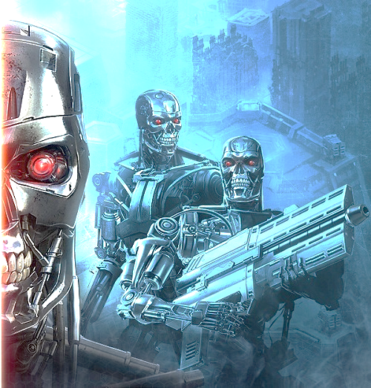
Chương 7. MÁY HỌC
TRÍ TUỆ NHÂN TẠO
Artificial Intelligence
Đoàn Vũ Thịnh
Khoa Công nghệ Thông tin
Đại học Nha Trang
Email: thinhdv@ntu.edu.vn
Nha Trang, 06-2023

Slide 2
Chương 7. MÁY HỌC
Trong chương 6 đã thảo luận về biểu diễn và suy luận tri thức. Trong trường hợp này giả định đã có sẵn tri thức và có thể biểu diễn tường minh tri thức.
Tuy vậy, trong nhiều tình huống sẽ không có sẵn tri thức như:
Kỹ sư tri thức cần thu nhận tri thức từ chuyên gia cùng lĩnh vực
Cần biết các luật mô tả lĩnh vực cụ thể
Bài toán không được biểu diễn tường minh theo luật, sự kiện hay các quan hệ.

Slide 3
Chương 7. MÁY HỌC
Hệ thống được gọi là có khả năng học (có dáng vẻ học như con người) là hệ thống có khả năng tìm ra một sự khái quát hoặc mô hình cho các dữ liệu huấn luyện (dữ liệu có gán nhãn nhận diện hoặc phân loại).
Đặc trưng khái quát hoặc mô hình đó có thể được sử dụng để nhận diện hoặc phân loại dữ liệu mới.
Hai hướng tiếp cận cho hệ thống học:
Học từ ký hiệu
Học từ dữ liệu số

Slide 4
Chương 7. MÁY HỌC
Các hình thức học
Học vẹt: Hệ tiếp nhận các khẳng định của các quyết định đúng. Khi hệ tạo ra một quyết định không đúng, hệ sẽ đưa ra các luật hay quan hệ đúng mà hệ đã sử dụng. Hình hức học vẹt nhằm cho phép chuyên gia cung cấp tri thức theo kiểu tương tác.
Học bằng cách chỉ dẫn: Thay vi đưa ra 1 luật cụ thể cần áp dụng vào tình huống cho trước, hệ thống sẽ được cung cấp bằng các chỉ dẫn tổng quát. Ví dụ “Sinh viên đạt học bổng khi có trung bình học kỳ từ 7.0 trở lên”. Hệ thống phải tự mình đề ra các biến đổi trừu tượng đến các luật khả dụng.

Slide 5
Chương 7. MÁY HỌC
Các hình thức học
Học bằng quy nạp: Hệ thống được cung cấp một tập các ví dụ và kết luận được rút ra từng ví dụ. Hệ liên tục lọc ra các luật và quan hệ nhằm xử lý từng ví dụ mới.
Học bằng tương tự: Hệ thống được cung cấp đáp ứng đúng cho các tác vụ tương tự nhưng không giống nhau. Hệ thống cần làm thích ứng đáp ứng trước đó nhằm tạo ra một luật mới có khả năng áp dụng cho tình huống mới.
Học dựa trên giải thích: Hệ thống phân tích tập các lời giải ví dụ nhằm ấn định khả năng đúng/sai và tạo ra các giải thích dùng để hướng dẫn cách giải bài toán trong tương lai.

Slide 6
Chương 7. MÁY HỌC
Các hình thức học
Học dựa trên tình huống: Bất kỳ tình huống nào được hệ thống lập luận đều được lưu trữ cùng với kết quả cho dù đúng hay sai. Khi gặp tình huống mới, hệ thống sẽ làm thích nghi hành vi đã lưu trữ với tình huống mới.
Học khám phá hay học không giám sát: Thay vì có mục tiêu tường minh, hệ khám phá liên tục tìm kiếm các mẫu và quan hệ trong dữ liệu nhấp. Các ví dụ về học không giám sát bao gồm gom cụm dữ liệu, học để nhận dạng các đặc tính cơ bản từ các điểm ảnh.

Slide 7
Chương 7. MÁY HỌC
Cây định danh
Xây dựng cây định danh dựa trên sự phân hoạch của các thuộc tính. Trong đó, phân hoạch là:
Nút cha: là thuộc tính được phân hoạch
Các nút con: Các giá trị phân biệt ứng với thuộc tính được phân hoạch.
Là công cụ phổ biến trong một số ứng dụng

Slide 8
Chương 7. MÁY HỌC
Cây định danh
Xây dựng các quy luật để có thể kết luận 1 người như thế nào thì khi tắm biển sẽ bị cháy nắng.
Tên | Màu tóc | C.cao | C.nặng | Dùng kem | Kết quả
Sarah | Vàng | TB | Nhẹ | Không | Nám
Dana | Vàng | Cao | TB | Có | Không
Alex | Nâu | Thấp | TB | Có | Không
Amie | Vàng | Thấp | TB | Không | Nám
Emilie | Đỏ | TB | Nặng | Không | Nám
Peter | Nâu | Cao | Nặng | Không | Không
John | Nâu | TB | Nặng | Không | Không
Kartie | Vàng | Thấp | Nhẹ | Có | Không

Slide 9
Chương 7. MÁY HỌC
Cây định danh
Ta gọi tính chất cháy nắng hay không cháy nắng là thuộc tính quan tâm (thuộc tính mục tiêu)
Như vậy, trong trường hợp này tập R
chỉ bao gồm 2 phần tử {nám, không}
Ta gọi tập P là tất cả những người
tham gia khảo sát (n=8)
Chúng ta quan sát các hiện tượng cháy nắng dựa trên 4 thuộc tính: chiều cao (TB, cao, thấp), cân nặng (nhẹ,TB, nặng), Màu tóc (vàng, nâu, đỏ), dùng kem chống nắng (có, không). Ta gọi các thuộc tính này là dẫn xuất.
Tên | Màu tóc | C.cao | C.nặng | Dùng kem | Kết quả
Sarah | Vàng | TB | Nhẹ | Không | Nám
Dana | Vàng | Cao | TB | Có | Không
Alex | Nâu | Thấp | TB | Có | Không
Amie | Vàng | Thấp | TB | Không | Nám
Emilie | Đỏ | TB | Nặng | Không | Nám
Peter | Nâu | Cao | Nặng | Không | Không
John | Nâu | TB | Nặng | Không | Không
Kartie | Vàng | Thấp | Nhẹ | Có | Không

Slide 10
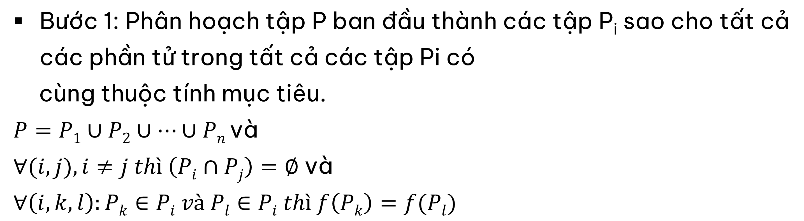
Chương 7. MÁY HỌC
Cây định danh
Bước 1: Phân hoạch tập P ban đầu thành các tập P_{i} sao cho tất cả các phần tử trong tất cả các tập Pi có
cùng thuộc tính mục tiêu.
$P=P1∪P2∪…∪Pn$ và
$∀(i,j), i≠j thì \left(Pi∩Pj\right)=∅$ và
$$∀\left(i,k,l\right):Pk∈Pi và Pl∈Pi thì f\left(Pk\right)=f(Pl)$$
Tên | Màu tóc | C.cao | C.nặng | Dùng kem | Kết quả
Sarah | Vàng | TB | Nhẹ | Không | Nám
Dana | Vàng | Cao | TB | Có | Không
Alex | Nâu | Thấp | TB | Có | Không
Amie | Vàng | Thấp | TB | Không | Nám
Emilie | Đỏ | TB | Nặng | Không | Nám
Peter | Nâu | Cao | Nặng | Không | Không
John | Nâu | TB | Nặng | Không | Không
Kartie | Vàng | Thấp | Nhẹ | Có | Không

Slide 11
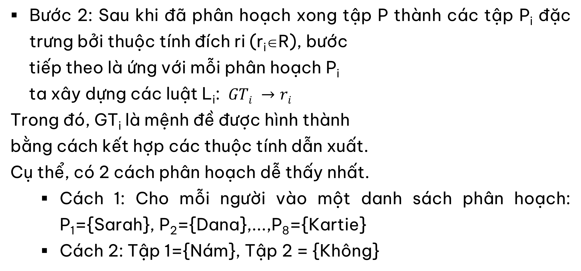
Chương 7. MÁY HỌC
Cây định danh
Bước 2: Sau khi đã phân hoạch xong tập P thành các tập P_{i} đặc trưng bởi thuộc tính đích ri (r_{i}∈R), bước
tiếp theo là ứng với mỗi phân hoạch P_{i}
ta xây dựng các luật L_{i}: $GTi →ri$
Trong đó, GT_{i} là mệnh đề được hình thành
bằng cách kết hợp các thuộc tính dẫn xuất.
Cụ thể, có 2 cách phân hoạch dễ thấy nhất.
Cách 1: Cho mỗi người vào một danh sách phân hoạch: P₁={Sarah}, P₂={Dana},...,P₈={Kartie}
Cách 2: Tập 1={Nám}, Tập 2 = {Không}
Tên | Màu tóc | C.cao | C.nặng | Dùng kem | Kết quả
Sarah | Vàng | TB | Nhẹ | Không | Nám
Dana | Vàng | Cao | TB | Có | Không
Alex | Nâu | Thấp | TB | Có | Không
Amie | Vàng | Thấp | TB | Không | Nám
Emilie | Đỏ | TB | Nặng | Không | Nám
Peter | Nâu | Cao | Nặng | Không | Không
John | Nâu | TB | Nặng | Không | Không
Kartie | Vàng | Thấp | Nhẹ | Có | Không

Slide 12
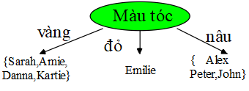
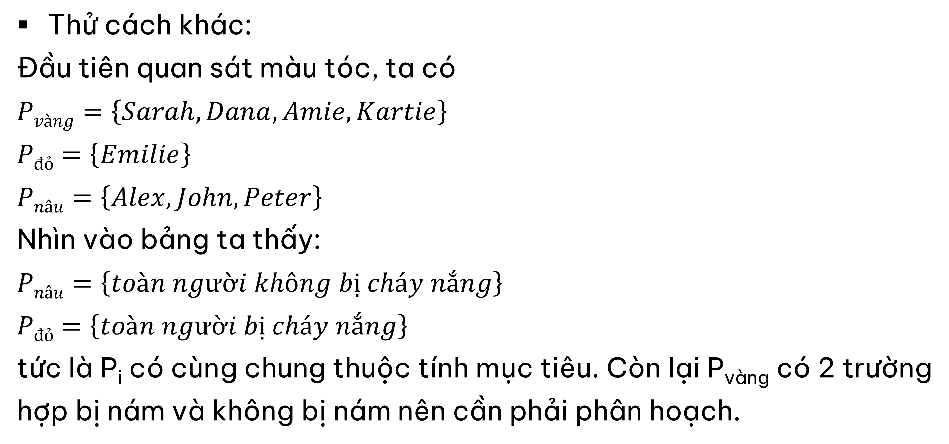
Chương 7. MÁY HỌC
Cây định danh
Thử cách khác:
Đầu tiên quan sát màu tóc, ta có
$$Pvàng=\left\{Sarah, Dana, Amie, Kartie\right\}$$
$$Pđỏ=\left\{Emilie\right\}$$
$$Pnâu=\left\{Alex, John, Peter\right\}$$
Nhìn vào bảng ta thấy:
$$Pnâu=\left\{toàn người không bị cháy nắng\right\}$$
$$Pđỏ=\left\{toàn người bị cháy nắng\right\}$$
tức là P_{i} có cùng chung thuộc tính mục tiêu. Còn lại P_{vàng} có 2 trường hợp bị nám và không bị nám nên cần phải phân hoạch.
Tên | Màu tóc | C.cao | C.nặng | Dùng kem | Kết quả
Sarah | Vàng | TB | Nhẹ | Không | Nám
Dana | Vàng | Cao | TB | Có | Không
Alex | Nâu | Thấp | TB | Có | Không
Amie | Vàng | Thấp | TB | Không | Nám
Emilie | Đỏ | TB | Nặng | Không | Nám
Peter | Nâu | Cao | Nặng | Không | Không
John | Nâu | TB | Nặng | Không | Không
Kartie | Vàng | Thấp | Nhẹ | Có | Không

Slide 13
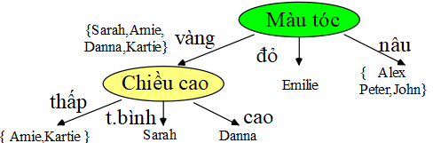
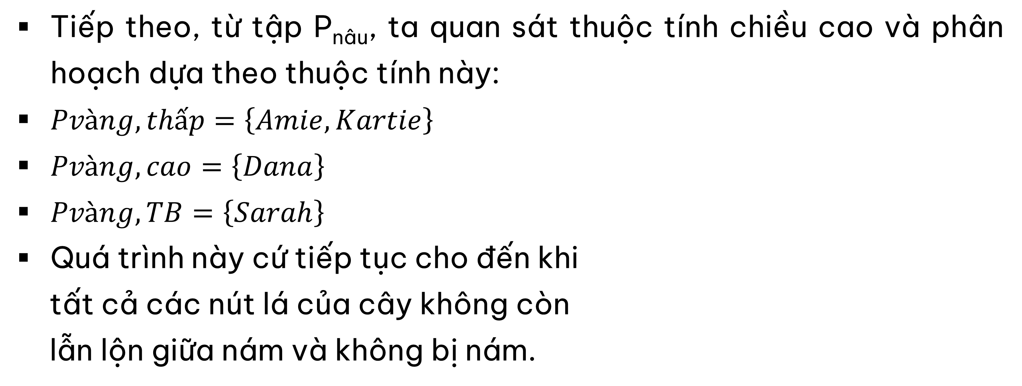
Chương 7. MÁY HỌC
Cây định danh
Tiếp theo, từ tập P_{nâu}, ta quan sát thuộc tính chiều cao và phân hoạch dựa theo thuộc tính này:
$Pvàng,thấp=\left\{Amie, Kartie\right\}$
$Pvàng,cao=\left\{Dana\right\}$
$Pvàng,TB=\left\{Sarah\right\}$
Quá trình này cứ tiếp tục cho đến khi
tất cả các nút lá của cây không còn
lẫn lộn giữa nám và không bị nám.
Tên | Màu tóc | C.cao | C.nặng | Dùng kem | Kết quả
Sarah | Vàng | TB | Nhẹ | Không | Nám
Dana | Vàng | Cao | TB | Có | Không
Alex | Nâu | Thấp | TB | Có | Không
Amie | Vàng | Thấp | TB | Không | Nám
Emilie | Đỏ | TB | Nặng | Không | Nám
Peter | Nâu | Cao | Nặng | Không | Không
John | Nâu | TB | Nặng | Không | Không
Kartie | Vàng | Thấp | Nhẹ | Có | Không

Slide 14
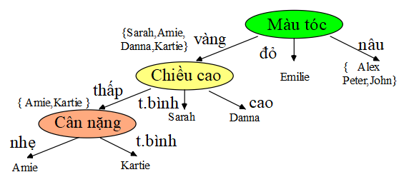
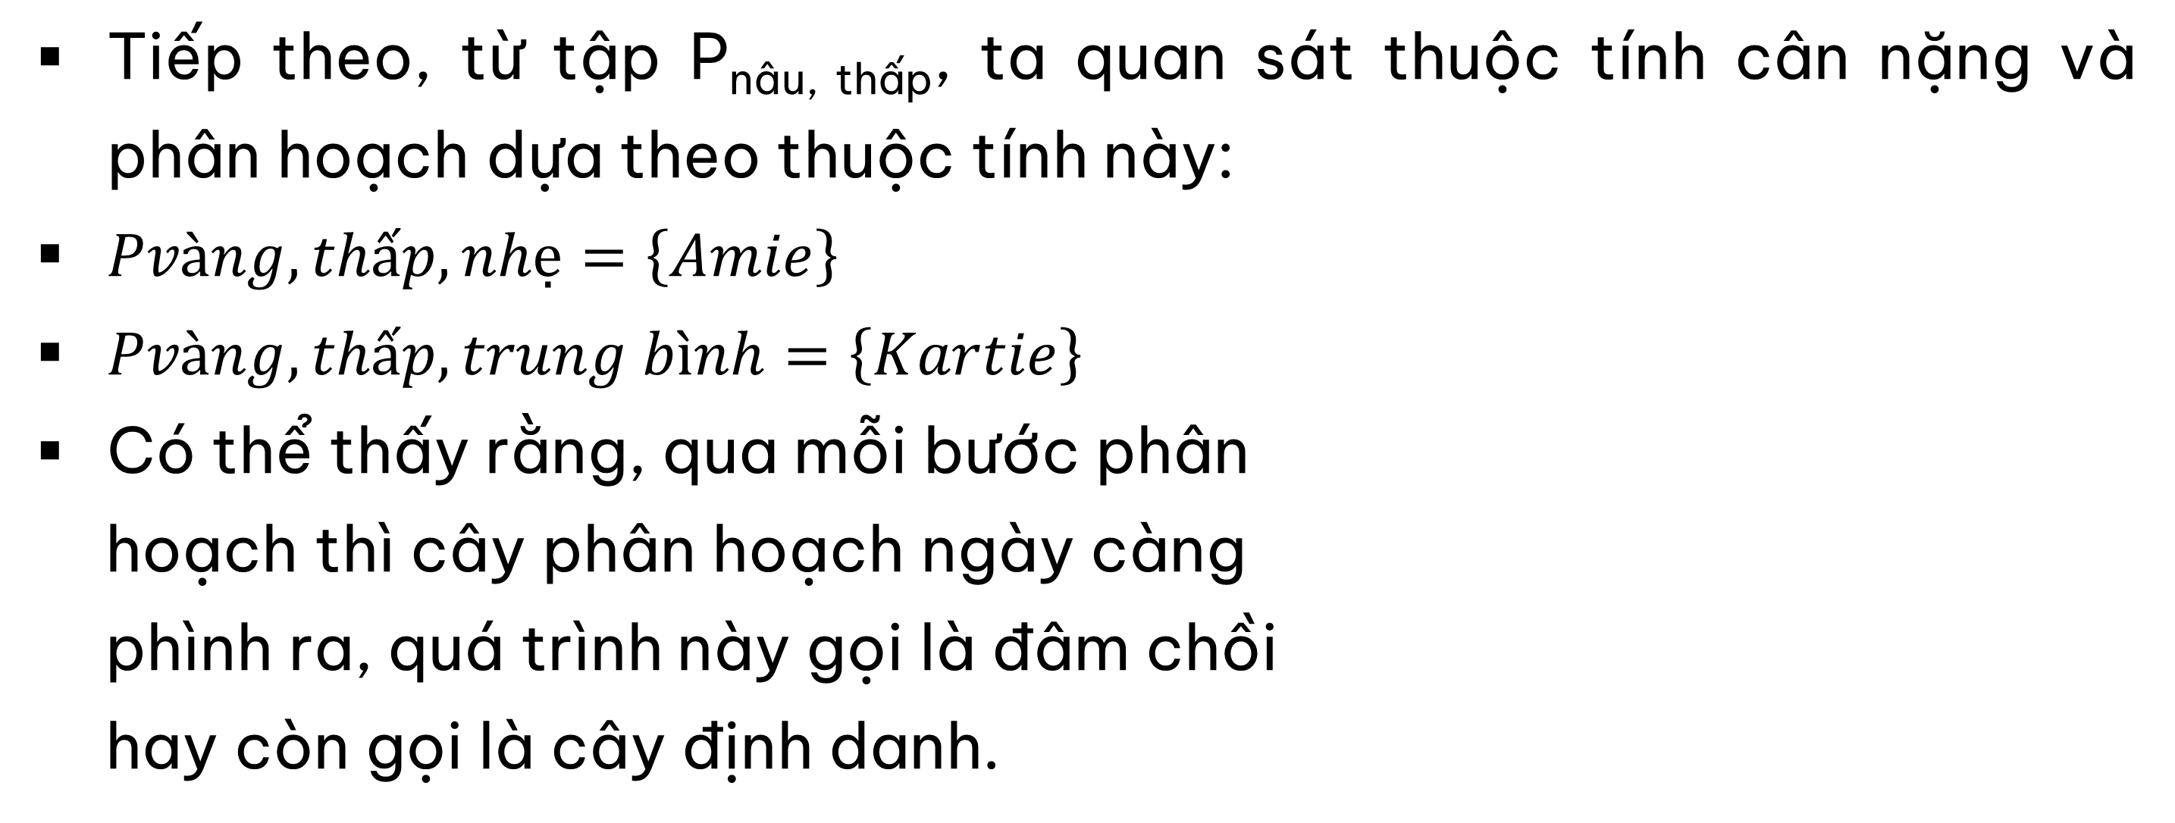
Chương 7. MÁY HỌC
Cây định danh
Tiếp theo, từ tập P_{nâu, thấp}, ta quan sát thuộc tính cân nặng và phân hoạch dựa theo thuộc tính này:
$Pvàng,thấp, nhẹ=\left\{Amie\right\}$
$Pvàng,thấp, trung bình=\left\{Kartie\right\}$
Có thể thấy rằng, qua mỗi bước phân
hoạch thì cây phân hoạch ngày càng
phình ra, quá trình này gọi là đâm chồi
hay còn gọi là cây định danh.
Tên | Màu tóc | C.cao | C.nặng | Dùng kem | Kết quả
Sarah | Vàng | TB | Nhẹ | Không | Nám
Dana | Vàng | Cao | TB | Có | Không
Alex | Nâu | Thấp | TB | Có | Không
Amie | Vàng | Thấp | TB | Không | Nám
Emilie | Đỏ | TB | Nặng | Không | Nám
Peter | Nâu | Cao | Nặng | Không | Không
John | Nâu | TB | Nặng | Không | Không
Kartie | Vàng | Thấp | Nhẹ | Có | Không

Slide 15
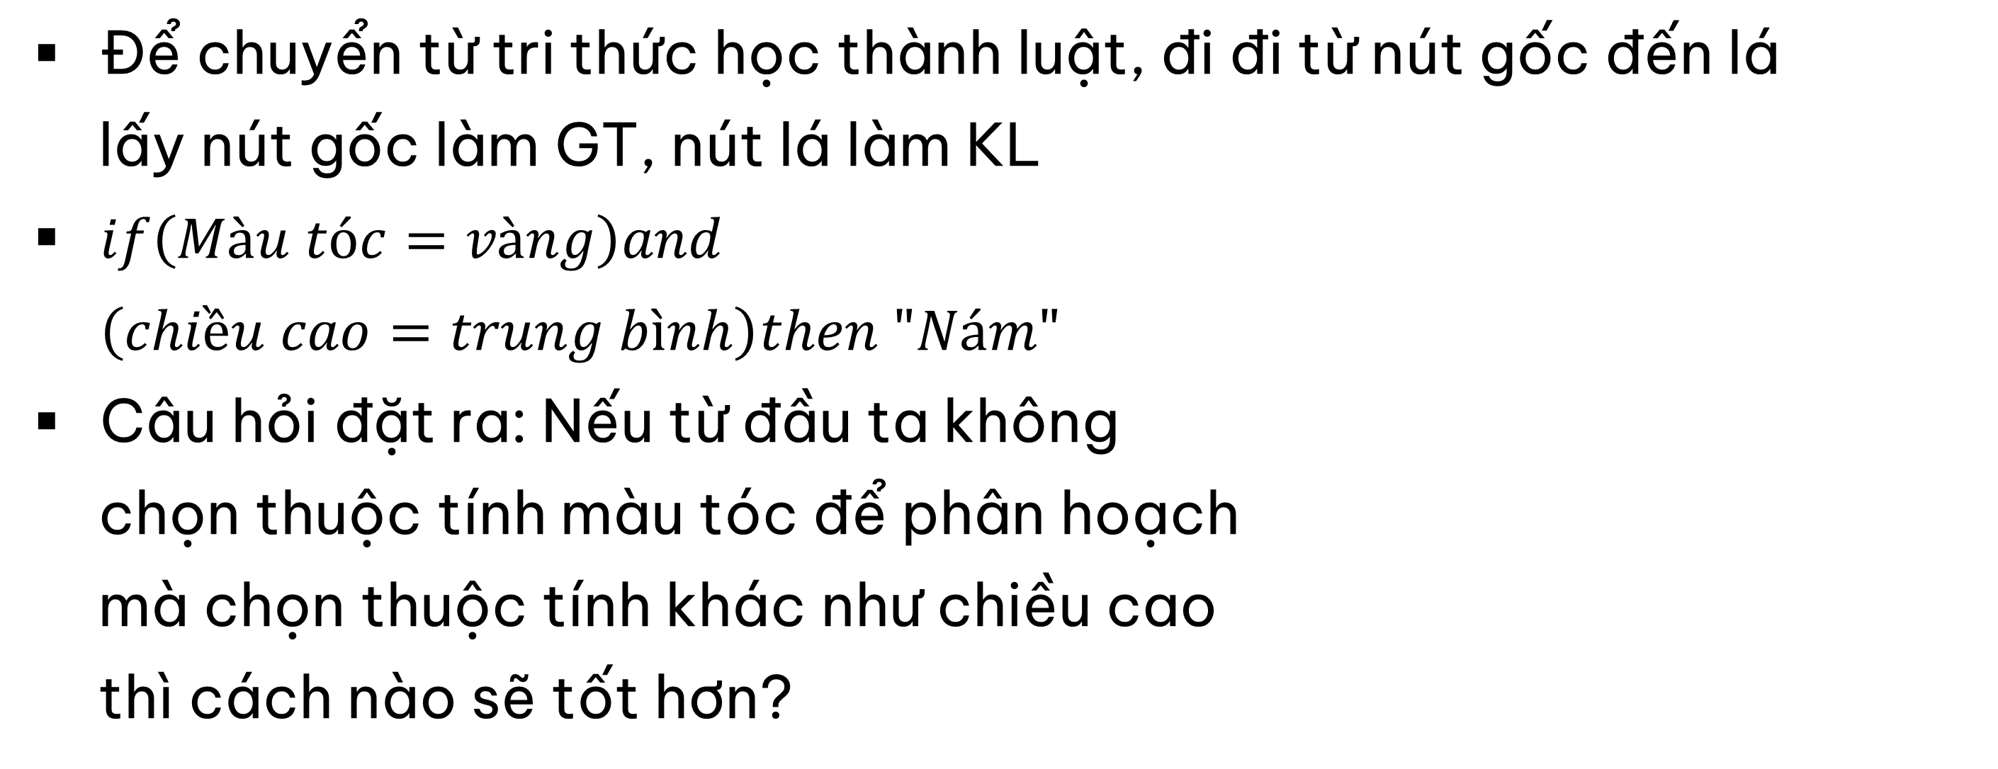
Chương 7. MÁY HỌC
Cây định danh
Để chuyển từ tri thức học thành luật, đi đi từ nút gốc đến lá
lấy nút gốc làm GT, nút lá làm KL
$if\left(Màu tóc=vàng\right)and$ $\left(chiều cao=trung bình\right)then "Nám"$
Câu hỏi đặt ra: Nếu từ đầu ta không
chọn thuộc tính màu tóc để phân hoạch
mà chọn thuộc tính khác như chiều cao
thì cách nào sẽ tốt hơn?
Tên | Màu tóc | C.cao | C.nặng | Dùng kem | Kết quả
Sarah | Vàng | TB | Nhẹ | Không | Nám
Dana | Vàng | Cao | TB | Có | Không
Alex | Nâu | Thấp | TB | Có | Không
Amie | Vàng | Thấp | TB | Không | Nám
Emilie | Đỏ | TB | Nặng | Không | Nám
Peter | Nâu | Cao | Nặng | Không | Không
John | Nâu | TB | Nặng | Không | Không
Kartie | Vàng | Thấp | Nhẹ | Có | Không

Slide 16
Chương 7. MÁY HỌC
Cây định danh
Ví dụ 2: Xây dựng cây định danh cho kết quả trời mưa với bảng dữ liệu sau
STT | Trời | Áp suất | Gió | Kết quả
1 | Trong | Cao | Bắc | Không mưa
2 | Mây | Cao | Nam | Mưa
3 | Mây | Trung bình | Bắc | Mưa
4 | Trong | Thấp | Bắc | Không mưa
5 | Mây | Thấp | Bắc | Mưa
6 | Mây | Cao | Bắc | Mưa
7 | Mây | Thấp | Nam | Không mưa
8 | Trong | Cao | Nam | Không mưa

Slide 17
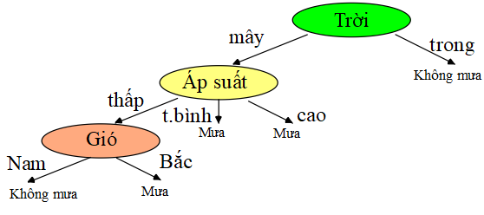
Chương 7. MÁY HỌC
Cây định danh
Ví dụ 2: Xây dựng cây định danh cho kết quả trời mưa với bảng dữ liệu sau
STT | Trời | Áp suất | Gió | Kết quả
1 | Trong | Cao | Bắc | Không mưa
2 | Mây | Cao | Nam | Mưa
3 | Mây | Trung bình | Bắc | Mưa
4 | Trong | Thấp | Bắc | Không mưa
5 | Mây | Thấp | Bắc | Mưa
6 | Mây | Cao | Bắc | Mưa
7 | Mây | Thấp | Nam | Không mưa
8 | Trong | Cao | Nam | Không mưa

Slide 18
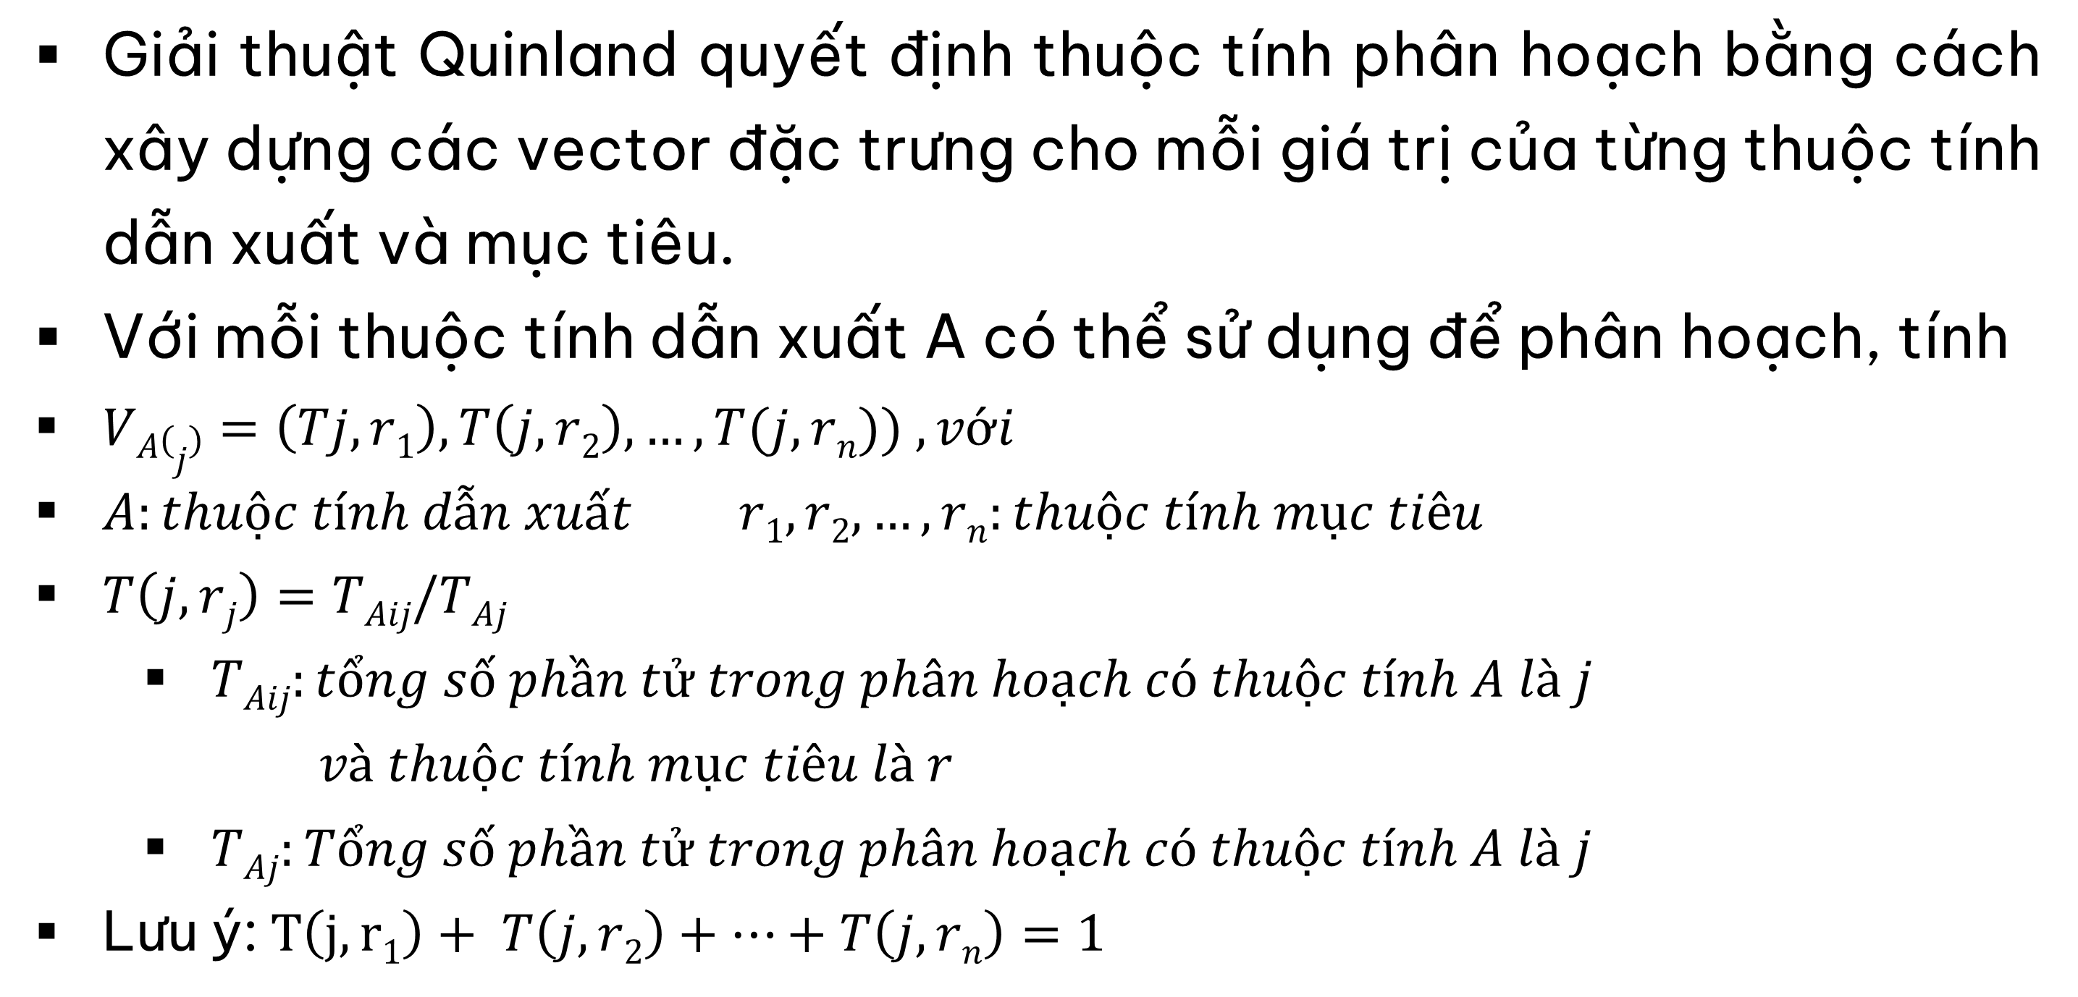
Chương 7. MÁY HỌC
Cây định danh - Giải thuật Quinland
Giải thuật Quinland quyết định thuộc tính phân hoạch bằng cách xây dựng các vector đặc trưng cho mỗi giá trị của từng thuộc tính dẫn xuất và mục tiêu.
Với mỗi thuộc tính dẫn xuất A có thể sử dụng để phân hoạch, tính
$VA\left(j\right)=\left(Tj,r1\right), T\left(j,r2\right),…,T(j,rn)) , với$
$A:thuộc tính dẫn xuất$ $r1, r2, …, rn:thuộc tính mục tiêu$
$T\left(j,rj\right)=TAij/TAj$
$TAij:tổng số phần tử trong phân hoạch có thuộc tính A là j$ $và thuộc tính mục tiêu là r$
$TAj:Tổng số phần tử trong phân hoạch có thuộc tính A là j$
Lưu ý: $T\left(j,r1\right)+ T\left(j,r2\right)+…+T\left(j,rn\right)=1$

Slide 19
Chương 7. MÁY HỌC
Cây định danh - Giải thuật Quinland
Như vậy nếu 1 thuộc tính A có thể nhận 1 trong 5 giá trị khác nhau thì nó sẽ có 5 vector đặc trưng.
Một vector V_{Aj} được gọi là vector đơn vị nếu chỉ có duy nhất 1 thành phần có giá trị là 1, các thành phần khác có giá trị là 0.
Thuộc tính được chọn để phân hoạch là thuộc tính có nhiều vector đơn vị nhất.

Slide 20
Chương 7. MÁY HỌC
Cây định danh - Giải thuật Quinland
Xây dựng các quy luật để có thể kết luận 1 người như thế nào thì khi tắm biển sẽ bị cháy nắng theo giải thuật Quinland.
Tên | Màu tóc | C.cao | C.nặng | Dùng kem | Kết quả
Sarah | Vàng | TB | Nhẹ | Không | Nám
Dana | Vàng | Cao | TB | Có | Không
Alex | Nâu | Thấp | TB | Có | Không
Amie | Vàng | Thấp | TB | Không | Nám
Emilie | Đỏ | TB | Nặng | Không | Nám
Peter | Nâu | Cao | Nặng | Không | Không
John | Nâu | TB | Nặng | Không | Không
Kartie | Vàng | Thấp | Nhẹ | Có | Không

Slide 21
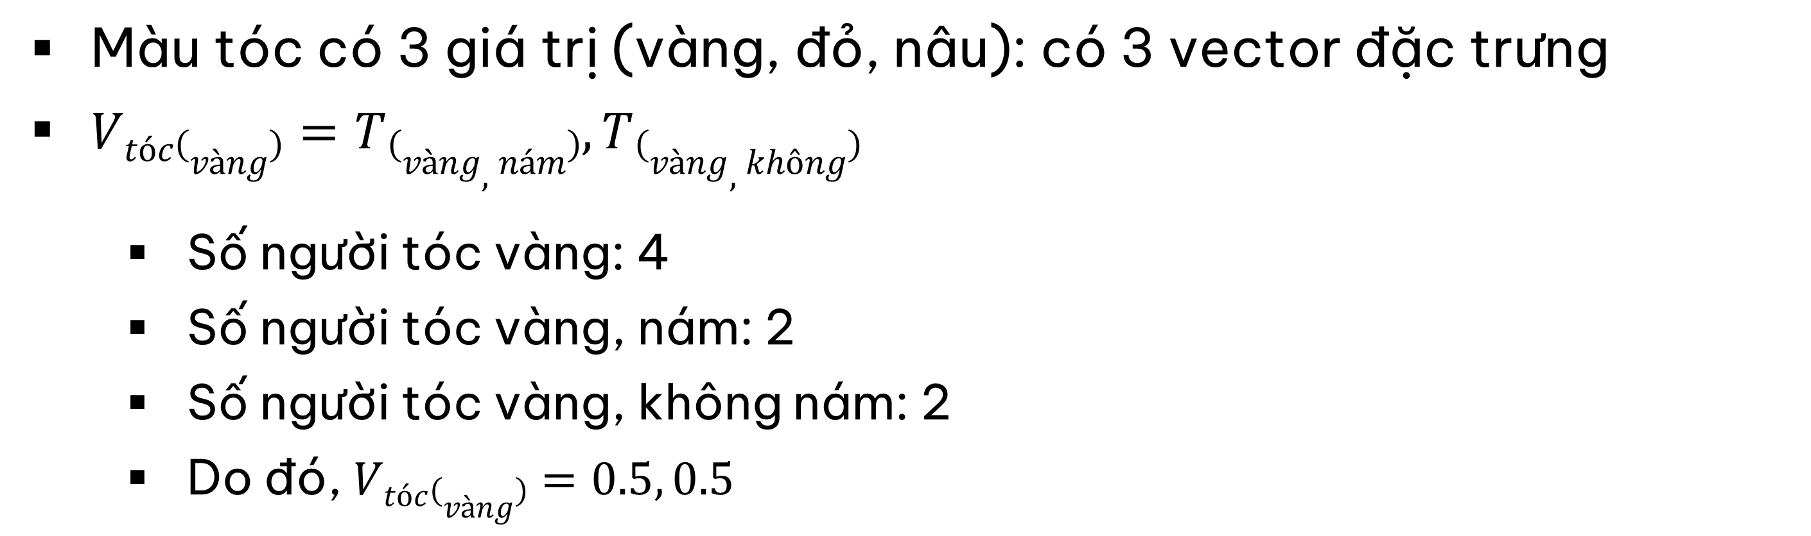
Chương 7. MÁY HỌC
Cây định danh - Giải thuật Quinland
Màu tóc có 3 giá trị (vàng, đỏ, nâu): có 3 vector đặc trưng
$Vtóc\left(vàng\right)=T\left(vàng, nám\right), T\left(vàng,không\right)$
Số người tóc vàng: 4
Số người tóc vàng, nám: 2
Số người tóc vàng, không nám: 2
Do đó, $Vtóc\left(vàng\right)=0.5, 0.5$
Tên | Màu tóc | C.cao | C.nặng | Dùng kem | Kết quả
Sarah | Vàng | TB | Nhẹ | Không | Nám
Dana | Vàng | Cao | TB | Có | Không
Alex | Nâu | Thấp | TB | Có | Không
Amie | Vàng | Thấp | TB | Không | Nám
Emilie | Đỏ | TB | Nặng | Không | Nám
Peter | Nâu | Cao | Nặng | Không | Không
John | Nâu | TB | Nặng | Không | Không
Kartie | Vàng | Thấp | Nhẹ | Có | Không

Slide 22
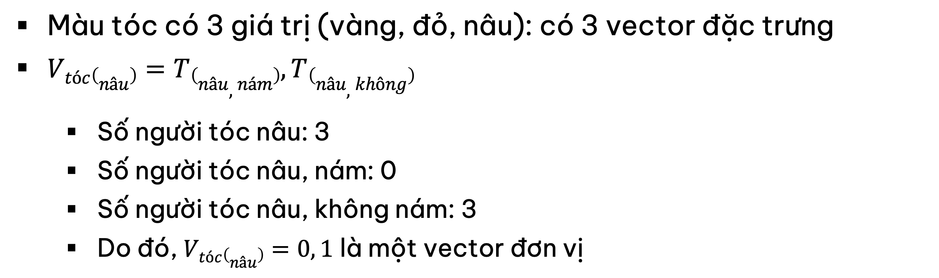
Chương 7. MÁY HỌC
Cây định danh - Giải thuật Quinland
Màu tóc có 3 giá trị (vàng, đỏ, nâu): có 3 vector đặc trưng
$Vtóc\left(nâu\right)=T\left(nâu, nám\right), T\left(nâu,không\right)$
Số người tóc nâu: 3
Số người tóc nâu, nám: 0
Số người tóc nâu, không nám: 3
Do đó, $Vtóc\left(nâu\right)=0, 1$ là một vector đơn vị
Tên | Màu tóc | C.cao | C.nặng | Dùng kem | Kết quả
Sarah | Vàng | TB | Nhẹ | Không | Nám
Dana | Vàng | Cao | TB | Có | Không
Alex | Nâu | Thấp | TB | Có | Không
Amie | Vàng | Thấp | TB | Không | Nám
Emilie | Đỏ | TB | Nặng | Không | Nám
Peter | Nâu | Cao | Nặng | Không | Không
John | Nâu | TB | Nặng | Không | Không
Kartie | Vàng | Thấp | Nhẹ | Có | Không

Slide 23
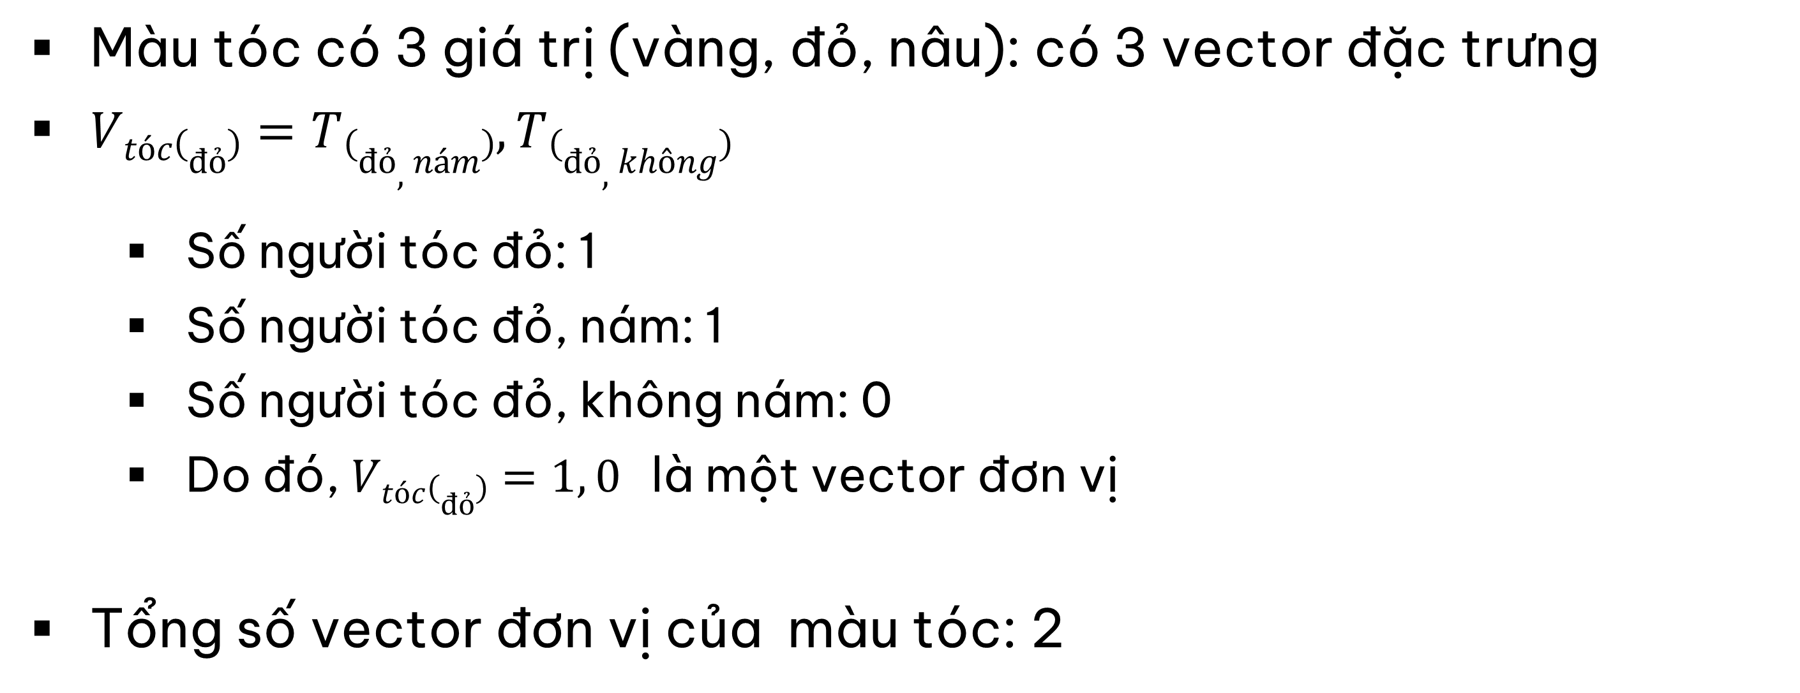
Chương 7. MÁY HỌC
Cây định danh - Giải thuật Quinland
Màu tóc có 3 giá trị (vàng, đỏ, nâu): có 3 vector đặc trưng
$Vtóc\left(đỏ\right)=T\left(đỏ, nám\right), T\left(đỏ,không\right)$
Số người tóc đỏ: 1
Số người tóc đỏ, nám: 1
Số người tóc đỏ, không nám: 0
Do đó, $Vtóc\left(đỏ\right)=1, 0$ là một vector đơn vị
Tổng số vector đơn vị của màu tóc: 2
Tên | Màu tóc | C.cao | C.nặng | Dùng kem | Kết quả
Sarah | Vàng | TB | Nhẹ | Không | Nám
Dana | Vàng | Cao | TB | Có | Không
Alex | Nâu | Thấp | TB | Có | Không
Amie | Vàng | Thấp | TB | Không | Nám
Emilie | Đỏ | TB | Nặng | Không | Nám
Peter | Nâu | Cao | Nặng | Không | Không
John | Nâu | TB | Nặng | Không | Không
Kartie | Vàng | Thấp | Nhẹ | Có | Không

Slide 24
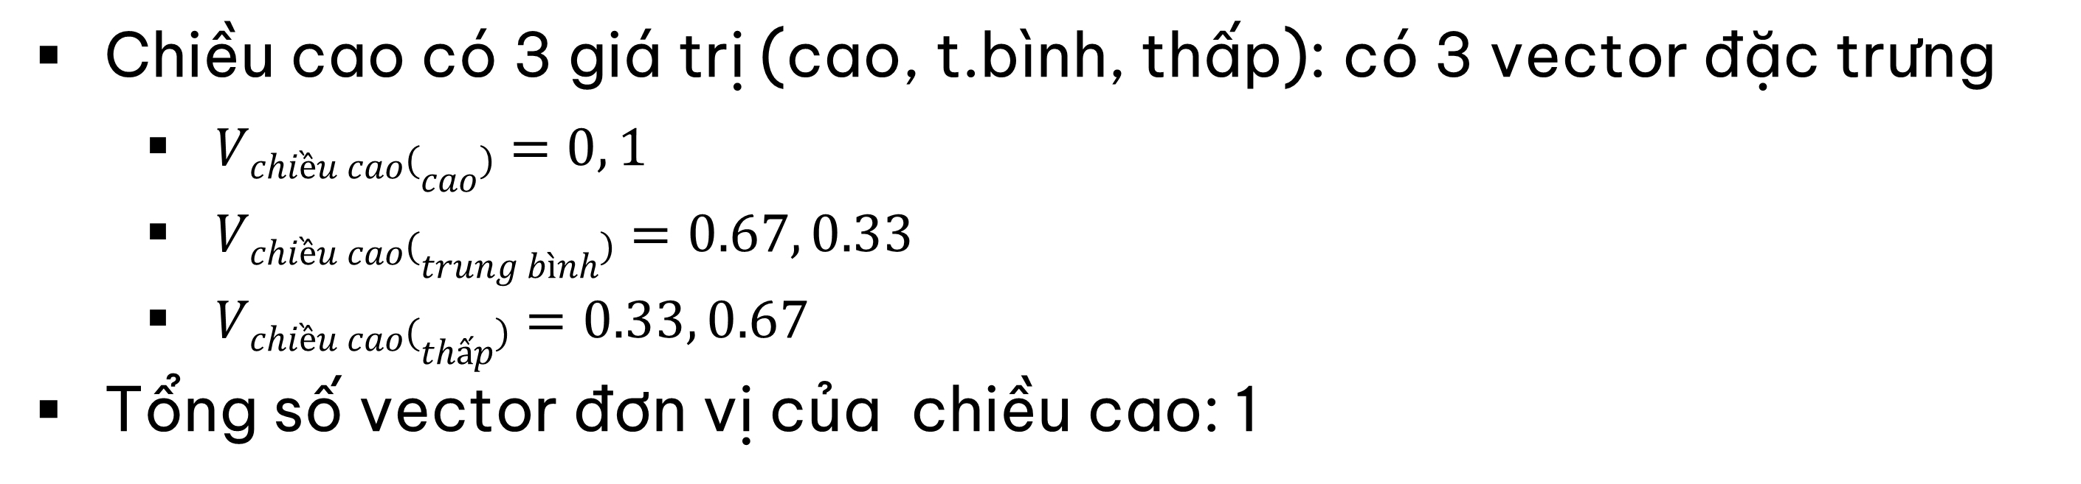
Chương 7. MÁY HỌC
Cây định danh - Giải thuật Quinland
Chiều cao có 3 giá trị (cao, t.bình, thấp): có 3 vector đặc trưng
$Vchiều cao\left(cao\right)=0, 1$
$Vchiều cao\left(trung bình\right)=0.67, 0.33$
$Vchiều cao\left(thấp\right)=0.33, 0.67$
Tổng số vector đơn vị của chiều cao: 1
Tên | Màu tóc | C.cao | C.nặng | Dùng kem | Kết quả
Sarah | Vàng | TB | Nhẹ | Không | Nám
Dana | Vàng | Cao | TB | Có | Không
Alex | Nâu | Thấp | TB | Có | Không
Amie | Vàng | Thấp | TB | Không | Nám
Emilie | Đỏ | TB | Nặng | Không | Nám
Peter | Nâu | Cao | Nặng | Không | Không
John | Nâu | TB | Nặng | Không | Không
Kartie | Vàng | Thấp | Nhẹ | Có | Không

Slide 25
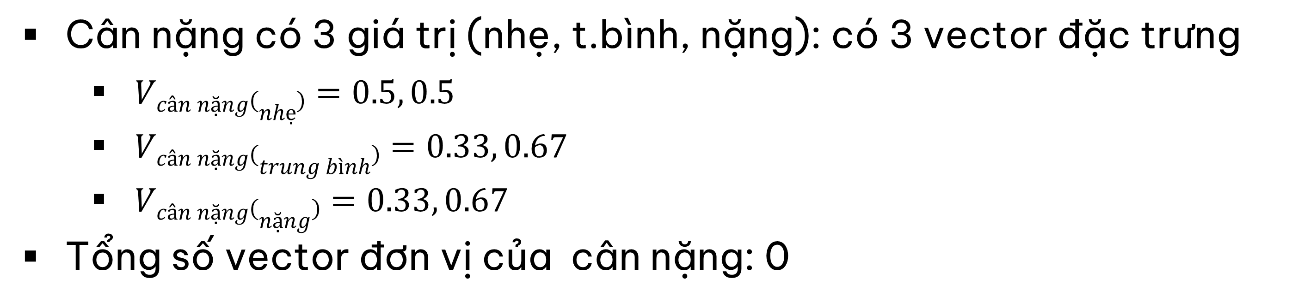
Chương 7. MÁY HỌC
Cây định danh - Giải thuật Quinland
Cân nặng có 3 giá trị (nhẹ, t.bình, nặng): có 3 vector đặc trưng
$Vcân nặng\left(nhẹ\right)=0.5, 0.5$
$Vcân nặng\left(trung bình\right)=0.33, 0.67$
$Vcân nặng\left(nặng\right)=0.33, 0.67$
Tổng số vector đơn vị của cân nặng: 0
Tên | Màu tóc | C.cao | C.nặng | Dùng kem | Kết quả
Sarah | Vàng | TB | Nhẹ | Không | Nám
Dana | Vàng | Cao | TB | Có | Không
Alex | Nâu | Thấp | TB | Có | Không
Amie | Vàng | Thấp | TB | Không | Nám
Emilie | Đỏ | TB | Nặng | Không | Nám
Peter | Nâu | Cao | Nặng | Không | Không
John | Nâu | TB | Nặng | Không | Không
Kartie | Vàng | Thấp | Nhẹ | Có | Không

Slide 26
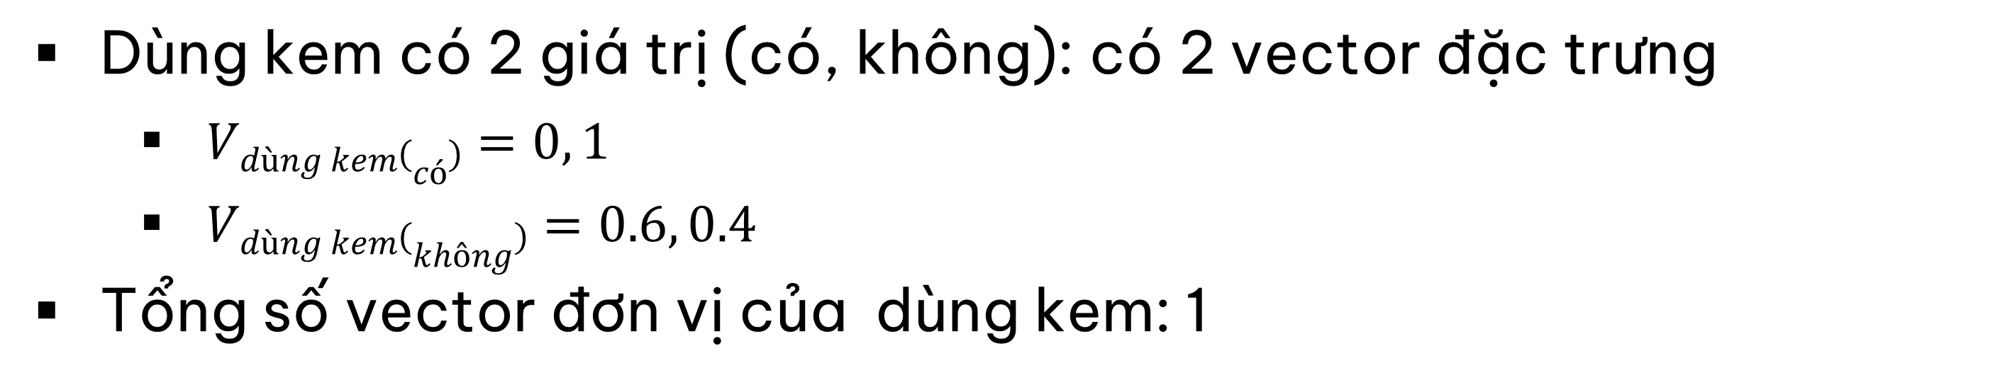
Chương 7. MÁY HỌC
Cây định danh - Giải thuật Quinland
Dùng kem có 2 giá trị (có, không): có 2 vector đặc trưng
$Vdùng kem\left(có\right)=0, 1$
$Vdùng kem\left(không\right)=0.6, 0.4$
Tổng số vector đơn vị của dùng kem: 1
Tên | Màu tóc | C.cao | C.nặng | Dùng kem | Kết quả
Sarah | Vàng | TB | Nhẹ | Không | Nám
Dana | Vàng | Cao | TB | Có | Không
Alex | Nâu | Thấp | TB | Có | Không
Amie | Vàng | Thấp | TB | Không | Nám
Emilie | Đỏ | TB | Nặng | Không | Nám
Peter | Nâu | Cao | Nặng | Không | Không
John | Nâu | TB | Nặng | Không | Không
Kartie | Vàng | Thấp | Nhẹ | Có | Không

Slide 27
Chương 7. MÁY HỌC
Cây định danh - Giải thuật Quinland
Ta thấy:
Tổng số vector đơn vị của màu tóc: 2
Tổng số vector đơn vị của chiều cao: 1
Tổng số vector đơn vị của cân nặng: 0
Tổng số vector đơn vị của dùng kem: 1
Từ đó, ta chọn màu tóc để phân hoạch
Sau khi phân hoạch ta thấy còn màu vàng
chứa lẫn lộn bị nám và không bị nám.
Tiếp tục phân hoạch cho tập này.
Tên | Màu tóc | C.cao | C.nặng | Dùng kem | Kết quả
Sarah | Vàng | TB | Nhẹ | Không | Nám
Dana | Vàng | Cao | TB | Có | Không
Alex | Nâu | Thấp | TB | Có | Không
Amie | Vàng | Thấp | TB | Không | Nám
Emilie | Đỏ | TB | Nặng | Không | Nám
Peter | Nâu | Cao | Nặng | Không | Không
John | Nâu | TB | Nặng | Không | Không
Kartie | Vàng | Thấp | Nhẹ | Có | Không

Slide 28
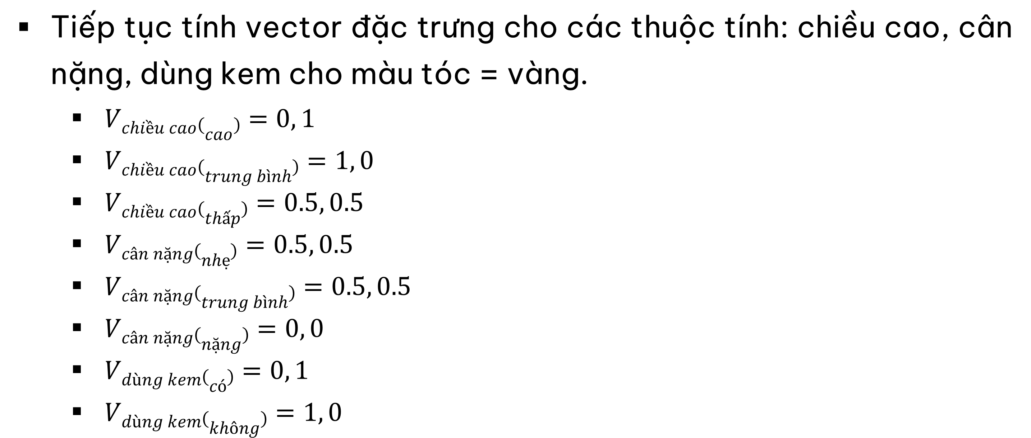
Chương 7. MÁY HỌC
Cây định danh - Giải thuật Quinland
Tiếp tục tính vector đặc trưng cho các thuộc tính: chiều cao, cân nặng, dùng kem cho màu tóc = vàng.
$Vchiều cao\left(cao\right)=0, 1$
$Vchiều cao\left(trung bình\right)=1, 0$
$Vchiều cao\left(thấp\right)=0.5, 0.5$
$Vcân nặng\left(nhẹ\right)=0.5, 0.5$
$Vcân nặng\left(trung bình\right)=0.5, 0.5$
$Vcân nặng\left(nặng\right)=0, 0$
$Vdùng kem\left(có\right)=0, 1$
$Vdùng kem\left(không\right)=1, 0$
Tên | Màu tóc | C.cao | C.nặng | Dùng kem | Kết quả
Sarah | Vàng | TB | Nhẹ | Không | Nám
Dana | Vàng | Cao | TB | Có | Không
Amie | Vàng | Thấp | TB | Không | Nám
Kartie | Vàng | Thấp | Nhẹ | Có | Không
Tổng số vector đơn vị của dùng kem = chiều cao
Chiều cao có 3 phân hoạch > dùng kem (2) nên sử dụng chiều cao cho đợt phân hoạch tiếp theo.

Slide 29
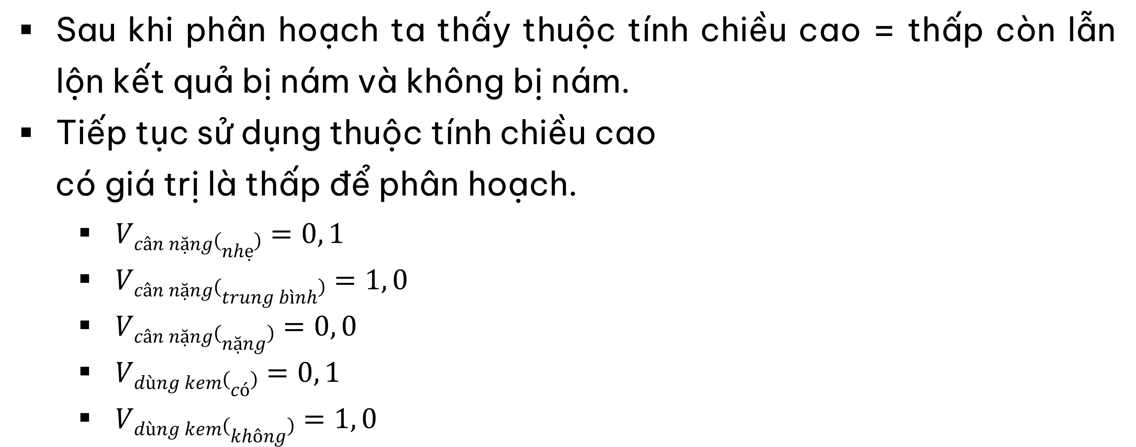
Chương 7. MÁY HỌC
Cây định danh - Giải thuật Quinland
Sau khi phân hoạch ta thấy thuộc tính chiều cao = thấp còn lẫn lộn kết quả bị nám và không bị nám.
Tiếp tục sử dụng thuộc tính chiều cao
có giá trị là thấp để phân hoạch.
$Vcân nặng\left(nhẹ\right)=0, 1$
$Vcân nặng\left(trung bình\right)=1, 0$
$Vcân nặng\left(nặng\right)=0, 0$
$Vdùng kem\left(có\right)=0, 1$
$Vdùng kem\left(không\right)=1, 0$
Tên | Màu tóc | C.cao | C.nặng | Dùng kem | Kết quả
Amie | Vàng | Thấp | TB | Không | Nám
Kartie | Vàng | Thấp | Nhẹ | Có | Không
Tổng số vector đơn vị của dùng kem = cân nặng
Cân nặng có 3 phân hoạch > dùng kem (2) nên sử dụng cân nặng cho đợt phân hoạch tiếp theo.

Slide 30
Chương 7. MÁY HỌC
Cây định danh - Giải thuật Quinland (C4.5)
Ví dụ 2: Xây dựng cây định danh bằng giải thuật Quinland cho kết quả trời mưa với bảng dữ liệu sau
STT | Trời | Áp suất | Gió | Kết quả
1 | Trong | Cao | Bắc | Không mưa
2 | Mây | Cao | Nam | Mưa
3 | Mây | Trung bình | Bắc | Mưa
4 | Trong | Thấp | Bắc | Không mưa
5 | Mây | Thấp | Bắc | Mưa
6 | Mây | Cao | Bắc | Mưa
7 | Mây | Thấp | Nam | Không mưa
8 | Trong | Cao | Nam | Không mưa

Slide 31
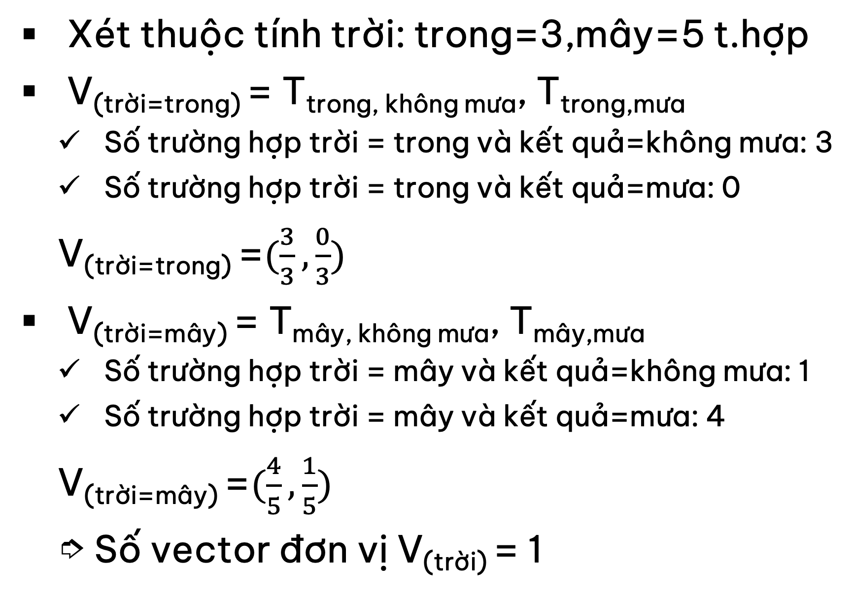
Chương 7. MÁY HỌC
Cây định danh - Giải thuật Quinland
Ví dụ 2: Xây dựng cây định danh cho kết quả trời mưa với bảng dữ liệu sau
Xét thuộc tính trời: trong=3,mây=5 t.hợp
V_{(trời=trong)} = T_{trong, không mưa}, T_{trong,mưa}
Số trường hợp trời = trong và kết quả=không mưa: 3
Số trường hợp trời = trong và kết quả=mưa: 0
V_{(trời=trong)} =$(\frac{3}{3},\frac{0}{3})$
V_{(trời=mây)} = T_{mây, không mưa}, T_{mây,mưa}
Số trường hợp trời = mây và kết quả=không mưa: 1
Số trường hợp trời = mây và kết quả=mưa: 4
V_{(trời=mây)} =$(\frac{4}{5},\frac{1}{5})$
➮ Số vector đơn vị V_{(trời)} = 1
STT | Trời | Áp suất | Gió | Kết quả
1 | Trong | Cao | Bắc | Không mưa
2 | Mây | Cao | Nam | Mưa
3 | Mây | Trung bình | Bắc | Mưa
4 | Trong | Thấp | Bắc | Không mưa
5 | Mây | Thấp | Bắc | Mưa
6 | Mây | Cao | Bắc | Mưa
7 | Mây | Thấp | Nam | Không mưa
8 | Trong | Cao | Nam | Không mưa

Slide 32
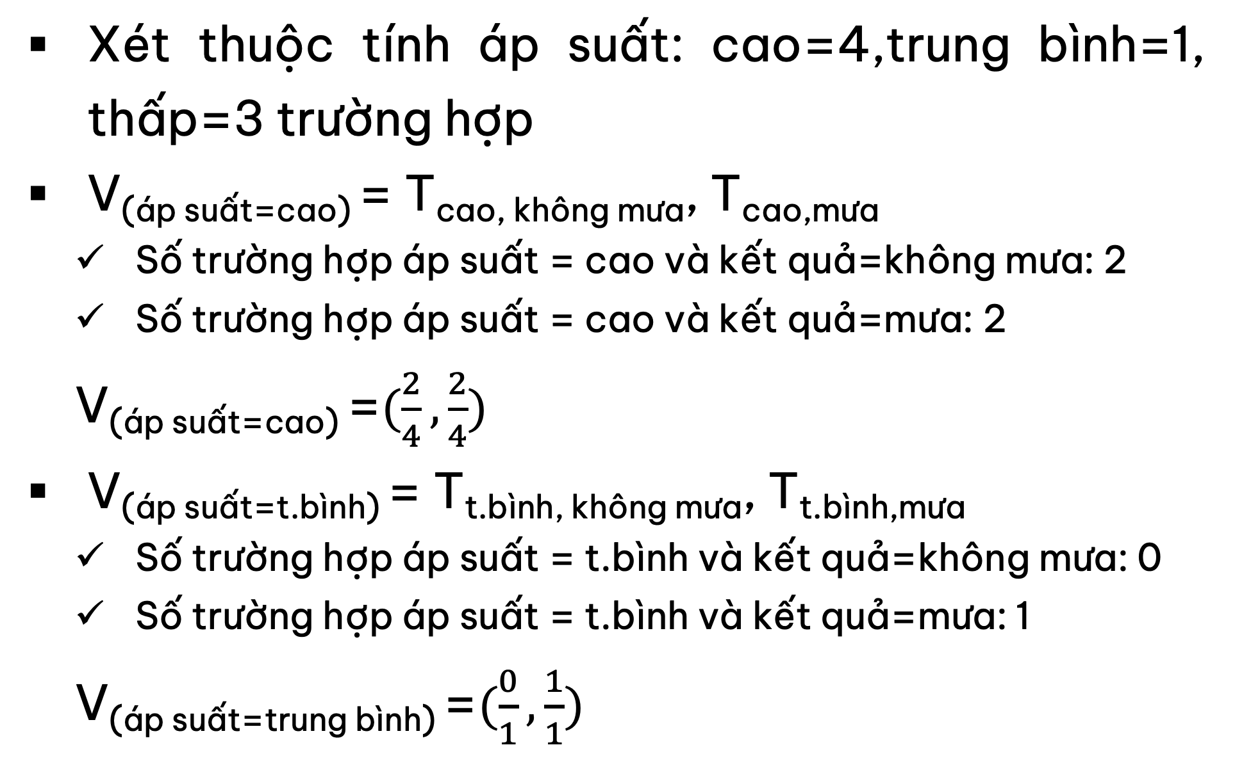
Chương 7. MÁY HỌC
Cây định danh - Giải thuật Quinland
Ví dụ 2: Xây dựng cây định danh cho kết quả trời mưa với bảng dữ liệu sau
Xét thuộc tính áp suất: cao=4,trung bình=1, thấp=3 trường hợp
V_{(áp suất=cao)} = T_{cao, không mưa}, T_{cao,mưa}
Số trường hợp áp suất = cao và kết quả=không mưa: 2
Số trường hợp áp suất = cao và kết quả=mưa: 2
V_{(áp suất=cao)} =$(\frac{2}{4},\frac{2}{4})$
V_{(áp suất=t.bình)} = T_{t.bình, không mưa}, T_{t.bình,mưa}
Số trường hợp áp suất = t.bình và kết quả=không mưa: 0
Số trường hợp áp suất = t.bình và kết quả=mưa: 1
V_{(áp suất=trung bình)} =$(\frac{0}{1},\frac{1}{1})$
STT | Trời | Áp suất | Gió | Kết quả
1 | Trong | Cao | Bắc | Không mưa
2 | Mây | Cao | Nam | Mưa
3 | Mây | Trung bình | Bắc | Mưa
4 | Trong | Thấp | Bắc | Không mưa
5 | Mây | Thấp | Bắc | Mưa
6 | Mây | Cao | Bắc | Mưa
7 | Mây | Thấp | Nam | Không mưa
8 | Trong | Cao | Nam | Không mưa

Slide 33
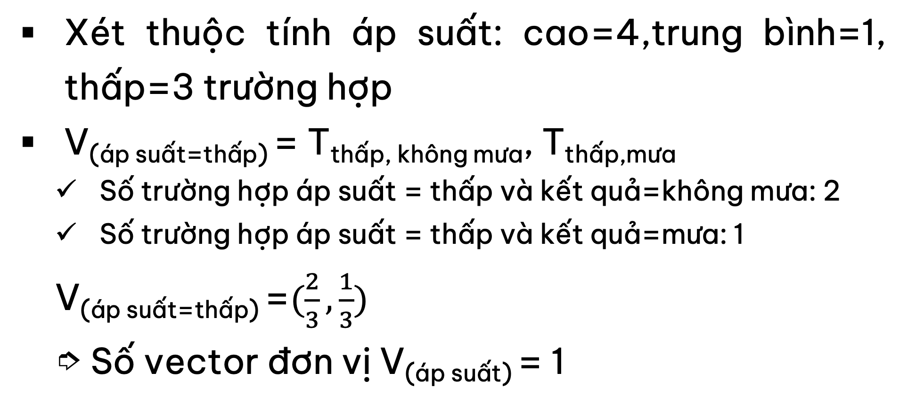
Chương 7. MÁY HỌC
Cây định danh - Giải thuật Quinland
Ví dụ 2: Xây dựng cây định danh cho kết quả trời mưa với bảng dữ liệu sau
Xét thuộc tính áp suất: cao=4,trung bình=1, thấp=3 trường hợp
V_{(áp suất=thấp)} = T_{thấp, không mưa}, T_{thấp,mưa}
Số trường hợp áp suất = thấp và kết quả=không mưa: 2
Số trường hợp áp suất = thấp và kết quả=mưa: 1
V_{(áp suất=thấp)} =$(\frac{2}{3},\frac{1}{3})$
➮ Số vector đơn vị V_{(áp suất)} = 1
STT | Trời | Áp suất | Gió | Kết quả
1 | Trong | Cao | Bắc | Không mưa
2 | Mây | Cao | Nam | Mưa
3 | Mây | Trung bình | Bắc | Mưa
4 | Trong | Thấp | Bắc | Không mưa
5 | Mây | Thấp | Bắc | Mưa
6 | Mây | Cao | Bắc | Mưa
7 | Mây | Thấp | Nam | Không mưa
8 | Trong | Cao | Nam | Không mưa

Slide 34
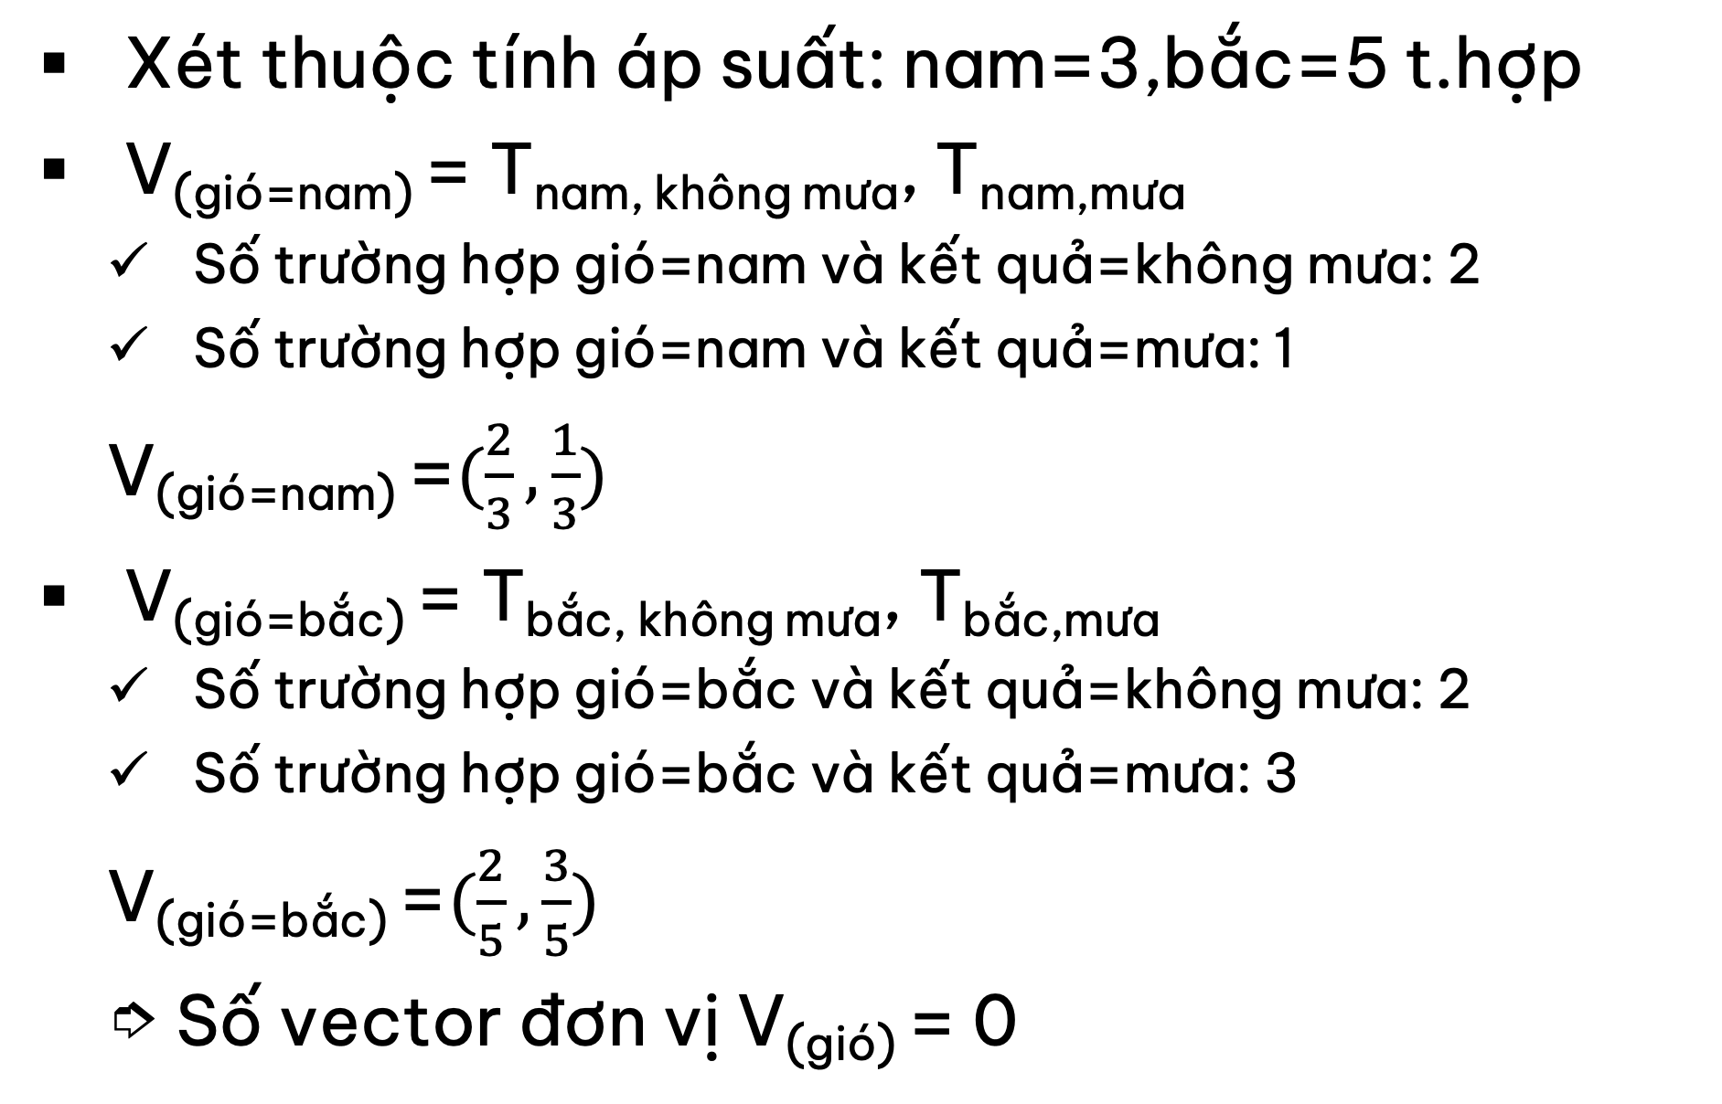
Chương 7. MÁY HỌC
Cây định danh - Giải thuật Quinland
Ví dụ 2: Xây dựng cây định danh cho kết quả trời mưa với bảng dữ liệu sau
Xét thuộc tính áp suất: nam=3,bắc=5 t.hợp
V_{(gió=nam)} = T_{nam, không mưa}, T_{nam,mưa}
Số trường hợp gió=nam và kết quả=không mưa: 2
Số trường hợp gió=nam và kết quả=mưa: 1
V_{(gió=nam)} =$(\frac{2}{3},\frac{1}{3})$
V_{(gió=bắc)} = T_{bắc, không mưa}, T_{bắc,mưa}
Số trường hợp gió=bắc và kết quả=không mưa: 2
Số trường hợp gió=bắc và kết quả=mưa: 3
V_{(gió=bắc)} =$(\frac{2}{5},\frac{3}{5})$
➮ Số vector đơn vị V_{(gió)} = 0
STT | Trời | Áp suất | Gió | Kết quả
1 | Trong | Cao | Bắc | Không mưa
2 | Mây | Cao | Nam | Mưa
3 | Mây | Trung bình | Bắc | Mưa
4 | Trong | Thấp | Bắc | Không mưa
5 | Mây | Thấp | Bắc | Mưa
6 | Mây | Cao | Bắc | Mưa
7 | Mây | Thấp | Nam | Không mưa
8 | Trong | Cao | Nam | Không mưa
Thuộc tính | Số vector đặc trưng | Số vector đơn vị
Trời | 2 | 1
Áp suất | 3 | 1
Gió | 2 | 0
Chọn thuộc tính là Áp suất để phân hoạch (cùng số lượng vector đơn vị với trời nhưng có 3 vector đặc trưng > 3 vector đặc trưng)

Slide 35
Chương 7. MÁY HỌC
Cây định danh - Giải thuật Quinland
Ví dụ 2: Xây dựng cây định danh cho kết quả trời mưa với bảng dữ liệu sau
Tuy nhiên, nếu chọn thuộc tính là áp suất để phân hoạch thì chúng ta chỉ loại bỏ được 1 dòng (STT=4).
Kết quả sẽ tốt hơn nếu chúng ta chọn thuộc tính là Trời để phân hoạch.
Giải thuật Entropy (ID3) sẽ giúp chúng ta lựa chọn trường hợp tối ưu hơn?
STT | Trời | Áp suất | Gió | Kết quả
1 | Trong | Cao | Bắc | Không mưa
2 | Mây | Cao | Nam | Mưa
3 | Mây | Trung bình | Bắc | Mưa
4 | Trong | Thấp | Bắc | Không mưa
5 | Mây | Thấp | Bắc | Mưa
6 | Mây | Cao | Bắc | Mưa
7 | Mây | Thấp | Nam | Không mưa
8 | Trong | Cao | Nam | Không mưa
Thuộc tính | Số vector đặc trưng | Số vector đơn vị
Trời | 2 | 1
Áp suất | 3 | 1
Gió | 2 | 0
Chọn thuộc tính là trời để phân hoạch (cùng số lượng vector đơn vị với áp suất nhưng số dòng loại bỏ sẽ nhiều hơn: 3 dòng)

Slide 36
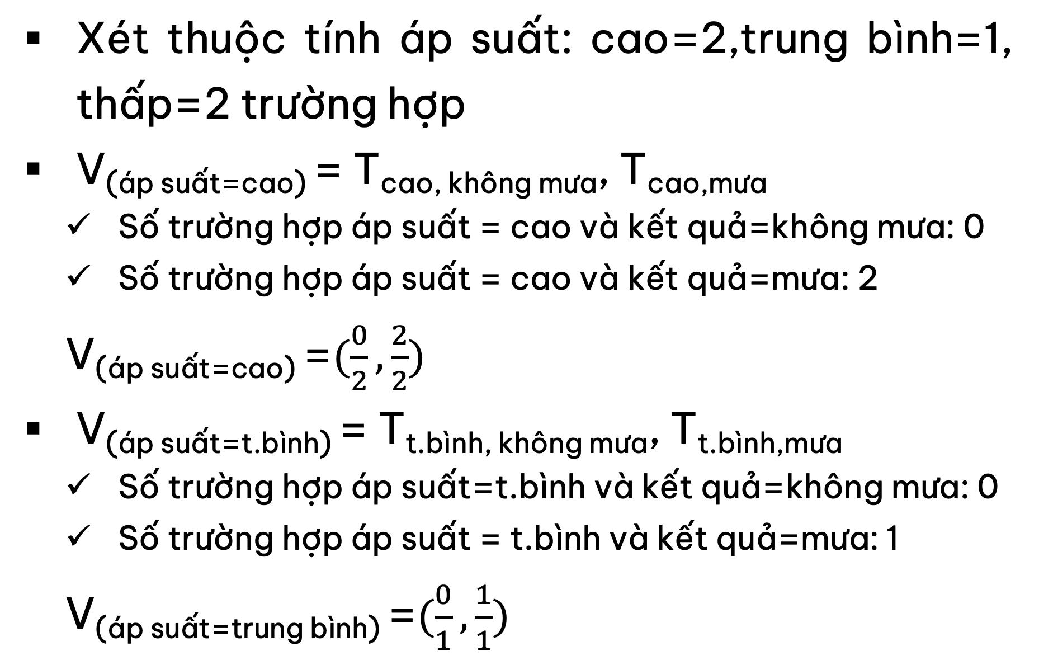
Chương 7. MÁY HỌC
Cây định danh - Giải thuật Quinland
Ví dụ 2: Xây dựng cây định danh cho kết quả trời mưa với bảng dữ liệu sau
Xét thuộc tính áp suất: cao=2,trung bình=1, thấp=2 trường hợp
V_{(áp suất=cao)} = T_{cao, không mưa}, T_{cao,mưa}
Số trường hợp áp suất = cao và kết quả=không mưa: 0
Số trường hợp áp suất = cao và kết quả=mưa: 2
V_{(áp suất=cao)} =$(\frac{0}{2},\frac{2}{2})$
V_{(áp suất=t.bình)} = T_{t.bình, không mưa}, T_{t.bình,mưa}
Số trường hợp áp suất=t.bình và kết quả=không mưa: 0
Số trường hợp áp suất = t.bình và kết quả=mưa: 1
V_{(áp suất=trung bình)} =$(\frac{0}{1},\frac{1}{1})$
STT | Trời | Áp suất | Gió | Kết quả
1 | Trong | Cao | Bắc | Không mưa
4 | Trong | Thấp | Bắc | Không mưa
8 | Trong | Cao | Nam | Không mưa
2 | Mây | Cao | Nam | Mưa
3 | Mây | Trung bình | Bắc | Mưa
5 | Mây | Thấp | Bắc | Mưa
6 | Mây | Cao | Bắc | Mưa
7 | Mây | Thấp | Nam | Không mưa
Trời
trong
{không mưa}

Slide 37
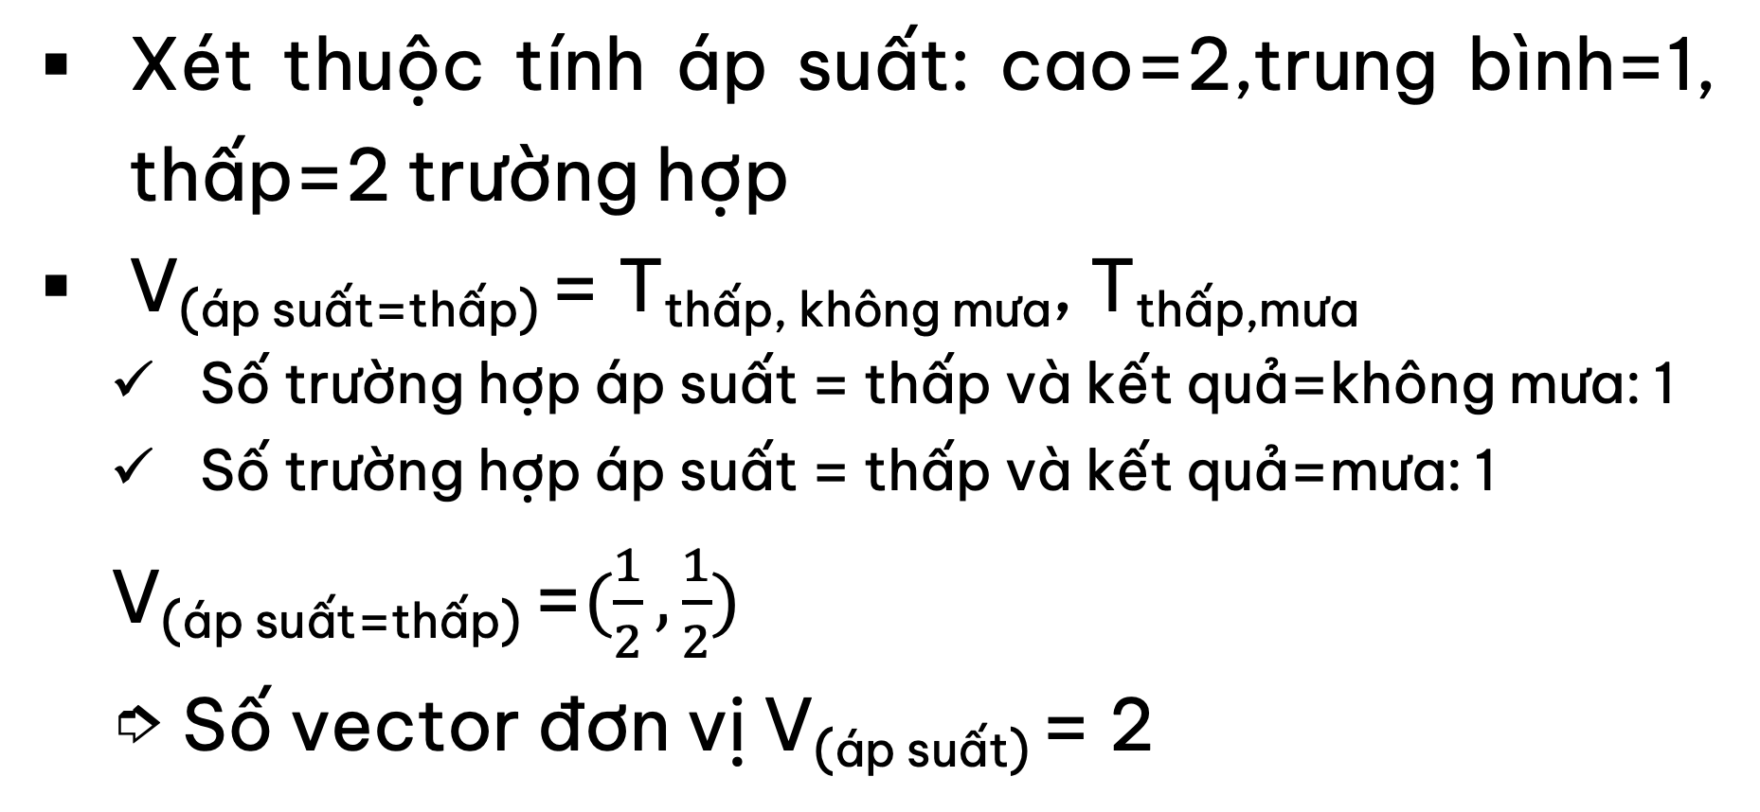
Chương 7. MÁY HỌC
Cây định danh - Giải thuật Quinland
Ví dụ 2: Xây dựng cây định danh cho kết quả trời mưa với bảng dữ liệu sau
Xét thuộc tính áp suất: cao=2,trung bình=1, thấp=2 trường hợp
V_{(áp suất=thấp)} = T_{thấp, không mưa}, T_{thấp,mưa}
Số trường hợp áp suất = thấp và kết quả=không mưa: 1
Số trường hợp áp suất = thấp và kết quả=mưa: 1
V_{(áp suất=thấp)} =$(\frac{1}{2},\frac{1}{2})$
➮ Số vector đơn vị V_{(áp suất)} = 2
STT | Trời | Áp suất | Gió | Kết quả
1 | Trong | Cao | Bắc | Không mưa
4 | Trong | Thấp | Bắc | Không mưa
8 | Trong | Cao | Nam | Không mưa
2 | Mây | Cao | Nam | Mưa
3 | Mây | Trung bình | Bắc | Mưa
5 | Mây | Thấp | Bắc | Mưa
6 | Mây | Cao | Bắc | Mưa
7 | Mây | Thấp | Nam | Không mưa
Trời
trong
{không mưa}

Slide 38
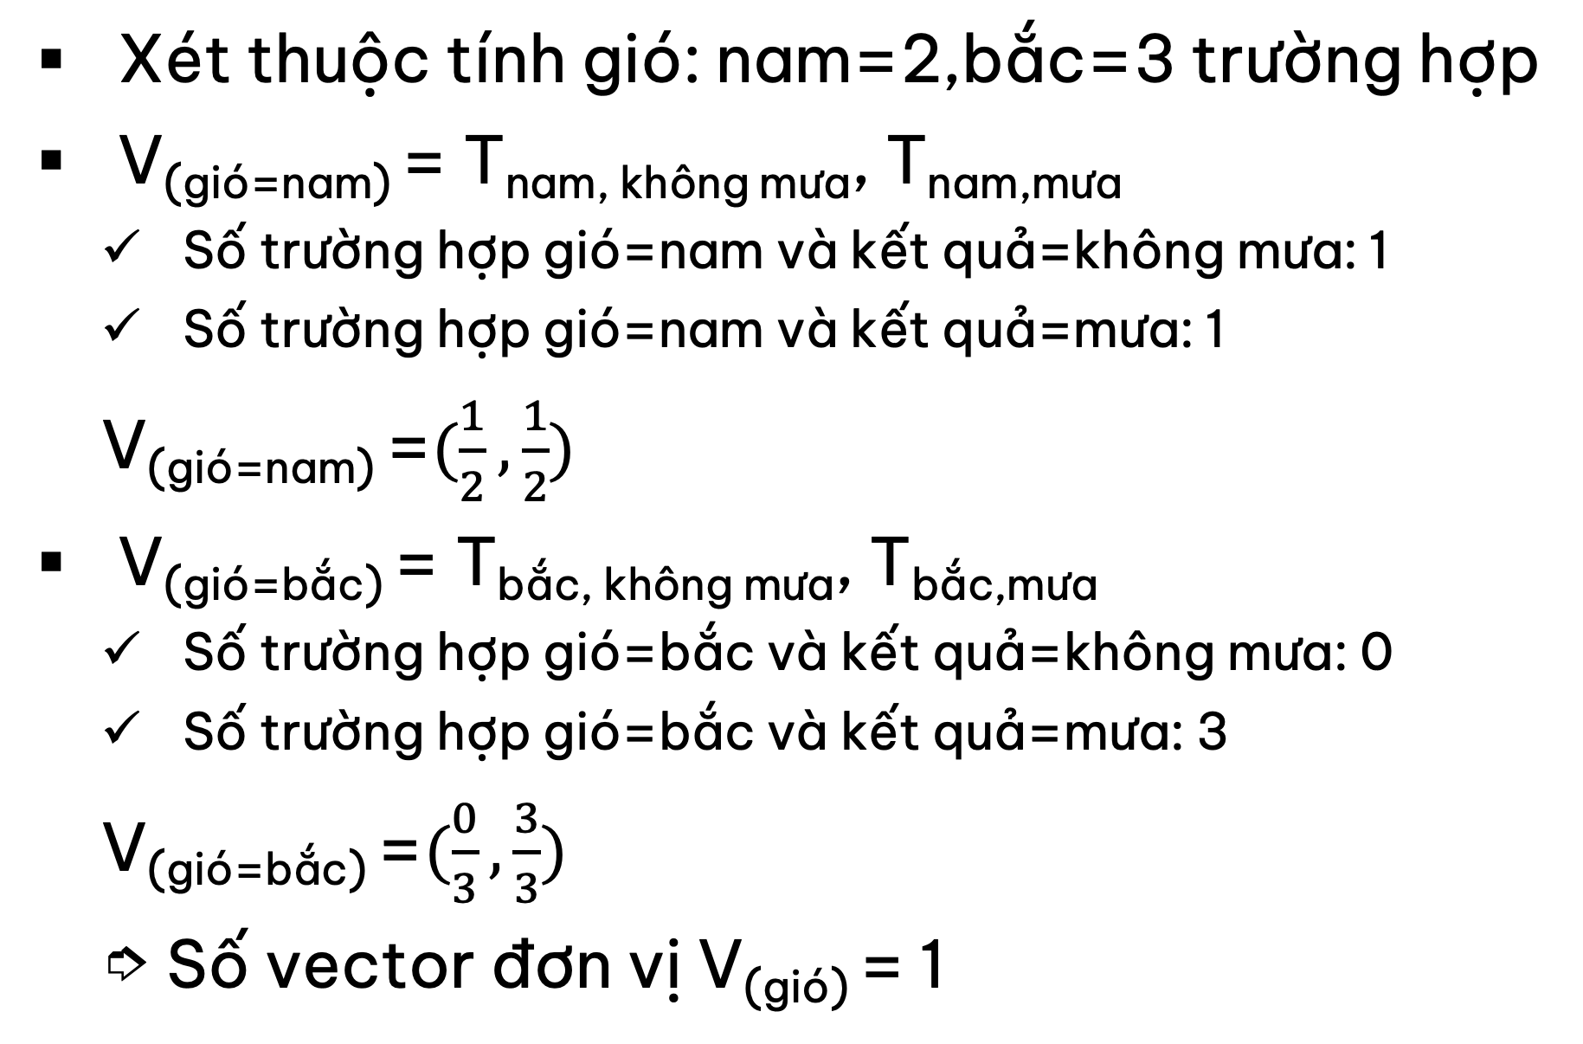
Chương 7. MÁY HỌC
Cây định danh - Giải thuật Quinland
Ví dụ 2: Xây dựng cây định danh cho kết quả trời mưa với bảng dữ liệu sau
Xét thuộc tính gió: nam=2,bắc=3 trường hợp
V_{(gió=nam)} = T_{nam, không mưa}, T_{nam,mưa}
Số trường hợp gió=nam và kết quả=không mưa: 1
Số trường hợp gió=nam và kết quả=mưa: 1
V_{(gió=nam)} =$(\frac{1}{2},\frac{1}{2})$
V_{(gió=bắc)} = T_{bắc, không mưa}, T_{bắc,mưa}
Số trường hợp gió=bắc và kết quả=không mưa: 0
Số trường hợp gió=bắc và kết quả=mưa: 3
V_{(gió=bắc)} =$(\frac{0}{3},\frac{3}{3})$
➮ Số vector đơn vị V_{(gió)} = 1
STT | Trời | Áp suất | Gió | Kết quả
1 | Trong | Cao | Bắc | Không mưa
4 | Trong | Thấp | Bắc | Không mưa
8 | Trong | Cao | Nam | Không mưa
2 | Mây | Cao | Nam | Mưa
3 | Mây | Trung bình | Bắc | Mưa
5 | Mây | Thấp | Bắc | Mưa
6 | Mây | Cao | Bắc | Mưa
7 | Mây | Thấp | Nam | Không mưa
Trời
trong
{không mưa}

Slide 39
Chương 7. MÁY HỌC
Cây định danh - Giải thuật Quinland
Ví dụ 2: Xây dựng cây định danh cho kết quả trời mưa với bảng dữ liệu sau
Trời
STT | Trời | Áp suất | Gió | Kết quả
1 | Trong | Cao | Bắc | Không mưa
2 | Mây | Cao | Nam | Mưa
3 | Mây | Trung bình | Bắc | Mưa
4 | Trong | Thấp | Bắc | Không mưa
5 | Mây | Thấp | Bắc | Mưa
6 | Mây | Cao | Bắc | Mưa
7 | Mây | Thấp | Nam | Không mưa
8 | Trong | Cao | Nam | Không mưa
trong
mây
Áp suất
{không mưa}
cao
thấp
Trung bình
{mưa}
{mưa}
Gió
bắc
nam
{không mưa}
{mưa}

Slide 40
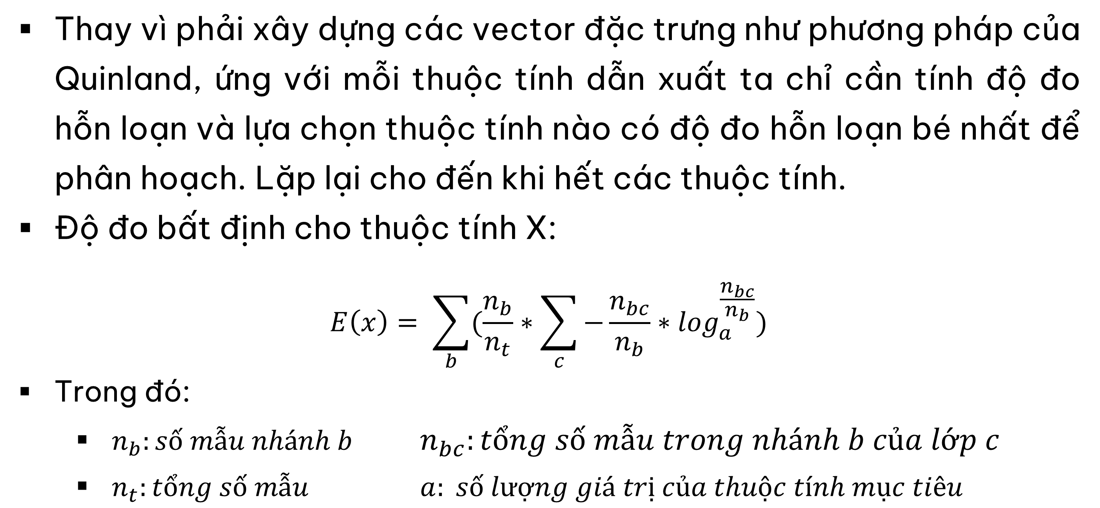
Chương 7. MÁY HỌC
Cây định danh - Entropy
Thay vì phải xây dựng các vector đặc trưng như phương pháp của Quinland, ứng với mỗi thuộc tính dẫn xuất ta chỉ cần tính độ đo hỗn loạn và lựa chọn thuộc tính nào có độ đo hỗn loạn bé nhất để phân hoạch. Lặp lại cho đến khi hết các thuộc tính.
Độ đo bất định cho thuộc tính X:
$$E\left(x\right)= \sum_{b}{(\frac{n_{b}}{n_{t}}∗\sum_{c}{−\frac{n_{bc}}{n_{b}}∗\log_{a}^{\frac{n_{bc}}{n_{b}}}})}$$
Trong đó:
$n_{b}:số mẫu nhánh b$ $n_{bc}:tổng số mẫu trong nhánh b của lớp c$
$n_{t}:tổng số mẫu$ $a: số lượng giá trị của thuộc tính mục tiêu$

Slide 41
Chương 7. MÁY HỌC
Cây định danh - Entropy
Xây dựng các quy luật để có thể kết luận 1 người như thế nào thì khi tắm biển sẽ bị cháy nắng theo độ bất định Entropy.
Tên | Màu tóc | C.cao | C.nặng | Dùng kem | Kết quả
Sarah | Vàng | TB | Nhẹ | Không | Nám
Dana | Vàng | Cao | TB | Có | Không
Alex | Nâu | Thấp | TB | Có | Không
Amie | Vàng | Thấp | TB | Không | Nám
Emilie | Đỏ | TB | Nặng | Không | Nám
Peter | Nâu | Cao | Nặng | Không | Không
John | Nâu | TB | Nặng | Không | Không
Kartie | Vàng | Thấp | Nhẹ | Có | Không
Số lượng giá trị thuộc tính mục tiêu: a = 2 (nám/không).

Slide 42
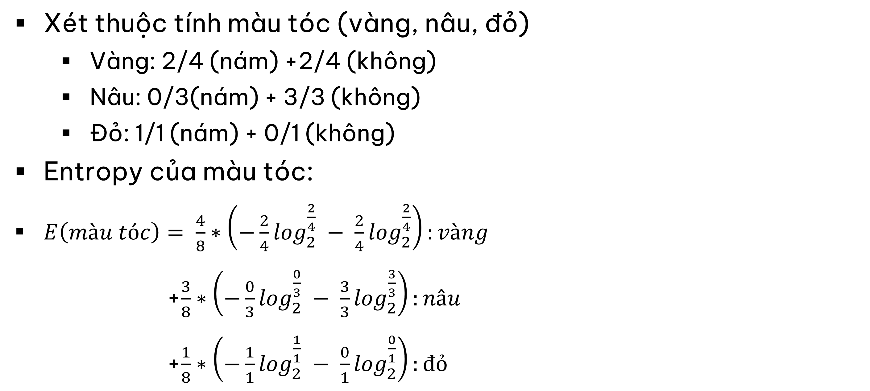
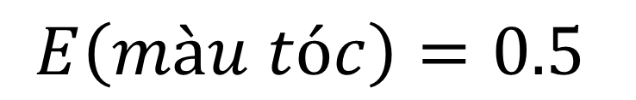
Chương 7. MÁY HỌC
Cây định danh - Entropy
Xét thuộc tính màu tóc (vàng, nâu, đỏ)
Vàng: 2/4 (nám) +2/4 (không)
Nâu: 0/3(nám) + 3/3 (không)
Đỏ: 1/1 (nám) + 0/1 (không)
Entropy của màu tóc:
$E\left(màu tóc\right)= \frac{4}{8}∗\left(−\frac{2}{4}\log_{2}^{\frac{2}{4}} − \frac{2}{4}\log_{2}^{\frac{2}{4}}\right):vàng$
+$\frac{3}{8}∗\left(−\frac{0}{3}\log_{2}^{\frac{0}{3}} − \frac{3}{3}\log_{2}^{\frac{3}{3}}\right):nâu$
+$\frac{1}{8}∗\left(−\frac{1}{1}\log_{2}^{\frac{1}{1}} − \frac{0}{1}\log_{2}^{\frac{0}{1}}\right):đỏ$
Tên | Màu tóc | C.cao | C.nặng | Dùng kem | Kết quả
Sarah | Vàng | TB | Nhẹ | Không | Nám
Dana | Vàng | Cao | TB | Có | Không
Alex | Nâu | Thấp | TB | Có | Không
Amie | Vàng | Thấp | TB | Không | Nám
Emilie | Đỏ | TB | Nặng | Không | Nám
Peter | Nâu | Cao | Nặng | Không | Không
John | Nâu | TB | Nặng | Không | Không
Kartie | Vàng | Thấp | Nhẹ | Có | Không
$$E\left(màu tóc\right)=0.5$$

Slide 43
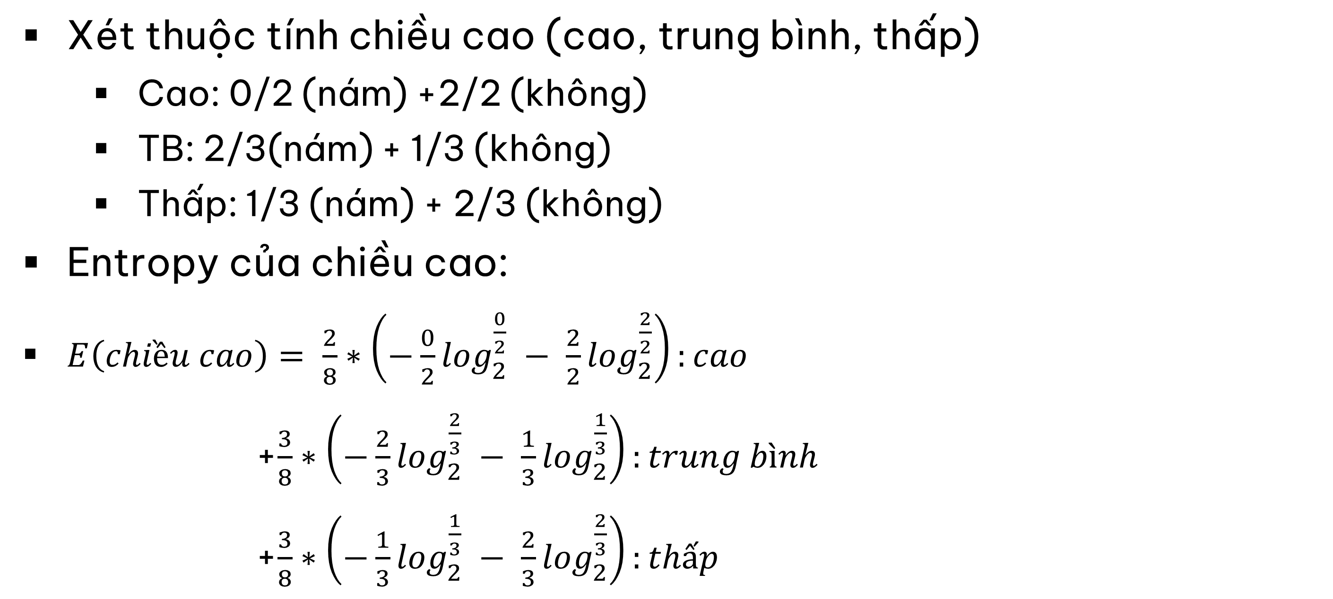

Chương 7. MÁY HỌC
Cây định danh - Entropy
Xét thuộc tính chiều cao (cao, trung bình, thấp)
Cao: 0/2 (nám) +2/2 (không)
TB: 2/3(nám) + 1/3 (không)
Thấp: 1/3 (nám) + 2/3 (không)
Entropy của chiều cao:
$E\left(chiều cao\right)= \frac{2}{8}∗\left(−\frac{0}{2}\log_{2}^{\frac{0}{2}} − \frac{2}{2}\log_{2}^{\frac{2}{2}}\right):cao$
+$\frac{3}{8}∗\left(−\frac{2}{3}\log_{2}^{\frac{2}{3}} − \frac{1}{3}\log_{2}^{\frac{1}{3}}\right):trung bình$
+$\frac{3}{8}∗\left(−\frac{1}{3}\log_{2}^{\frac{1}{3}} − \frac{2}{3}\log_{2}^{\frac{2}{3}}\right):thấp$
Tên | Màu tóc | C.cao | C.nặng | Dùng kem | Kết quả
Sarah | Vàng | TB | Nhẹ | Không | Nám
Dana | Vàng | Cao | TB | Có | Không
Alex | Nâu | Thấp | TB | Có | Không
Amie | Vàng | Thấp | TB | Không | Nám
Emilie | Đỏ | TB | Nặng | Không | Nám
Peter | Nâu | Cao | Nặng | Không | Không
John | Nâu | TB | Nặng | Không | Không
Kartie | Vàng | Thấp | Nhẹ | Có | Không
$$E\left(chiều cao\right)=0.69$$

Slide 44
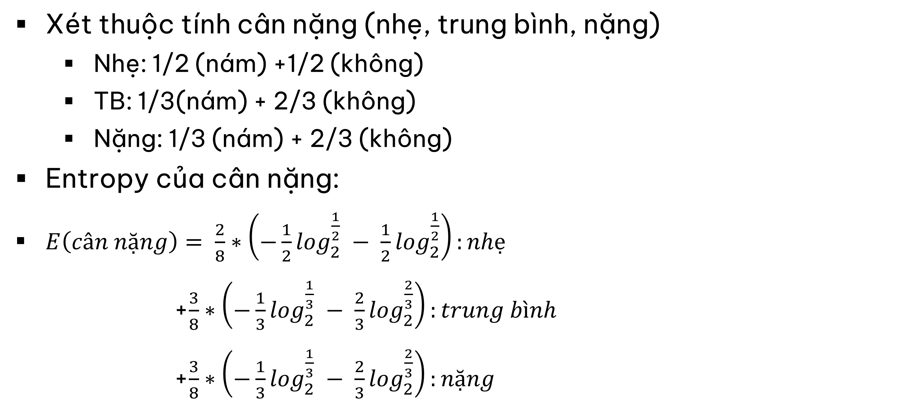

Chương 7. MÁY HỌC
Cây định danh - Entropy
Xét thuộc tính cân nặng (nhẹ, trung bình, nặng)
Nhẹ: 1/2 (nám) +1/2 (không)
TB: 1/3(nám) + 2/3 (không)
Nặng: 1/3 (nám) + 2/3 (không)
Entropy của cân nặng:
$E\left(cân nặng\right)= \frac{2}{8}∗\left(−\frac{1}{2}\log_{2}^{\frac{1}{2}} − \frac{1}{2}\log_{2}^{\frac{1}{2}}\right):nhẹ$
+$\frac{3}{8}∗\left(−\frac{1}{3}\log_{2}^{\frac{1}{3}} − \frac{2}{3}\log_{2}^{\frac{2}{3}}\right):trung bình$
+$\frac{3}{8}∗\left(−\frac{1}{3}\log_{2}^{\frac{1}{3}} − \frac{2}{3}\log_{2}^{\frac{2}{3}}\right):nặng$
Tên | Màu tóc | C.cao | C.nặng | Dùng kem | Kết quả
Sarah | Vàng | TB | Nhẹ | Không | Nám
Dana | Vàng | Cao | TB | Có | Không
Alex | Nâu | Thấp | TB | Có | Không
Amie | Vàng | Thấp | TB | Không | Nám
Emilie | Đỏ | TB | Nặng | Không | Nám
Peter | Nâu | Cao | Nặng | Không | Không
John | Nâu | TB | Nặng | Không | Không
Kartie | Vàng | Thấp | Nhẹ | Có | Không
$$E\left(cân nặng\right)=0.94$$

Slide 45
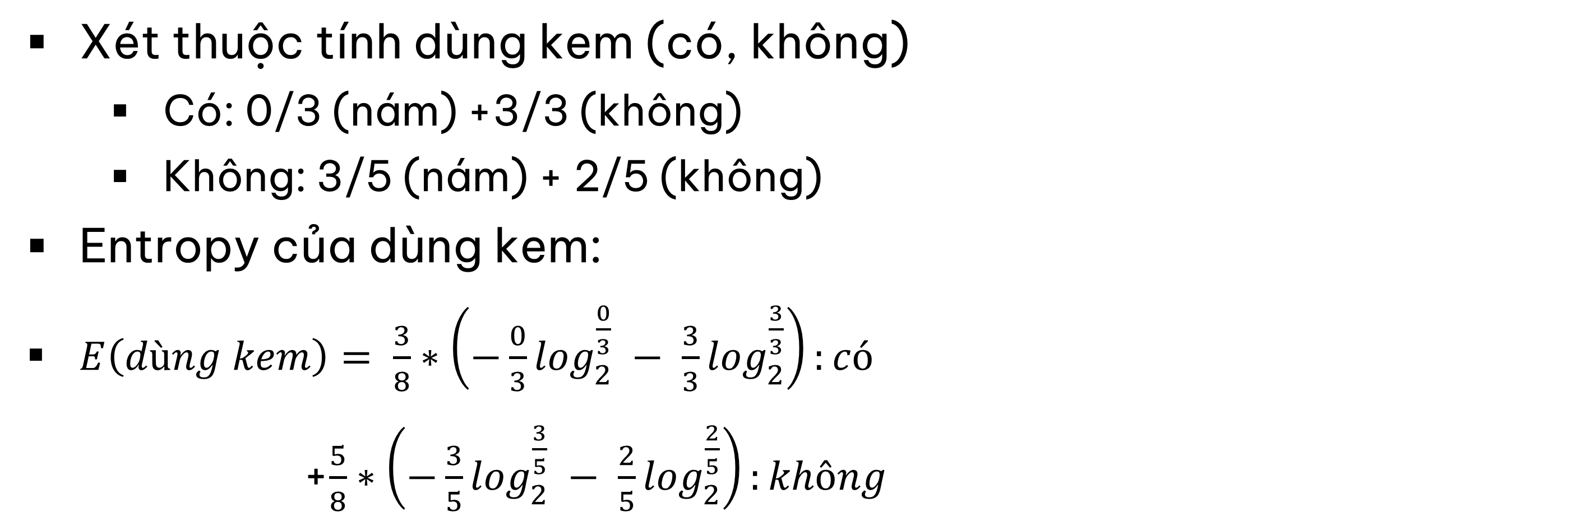
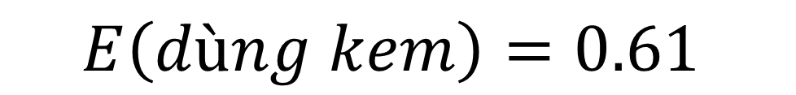
Chương 7. MÁY HỌC
Cây định danh - Entropy
Xét thuộc tính dùng kem (có, không)
Có: 0/3 (nám) +3/3 (không)
Không: 3/5 (nám) + 2/5 (không)
Entropy của dùng kem:
$E\left(dùng kem\right)= \frac{3}{8}∗\left(−\frac{0}{3}\log_{2}^{\frac{0}{3}} − \frac{3}{3}\log_{2}^{\frac{3}{3}}\right):có$
+$\frac{5}{8}∗\left(−\frac{3}{5}\log_{2}^{\frac{3}{5}} − \frac{2}{5}\log_{2}^{\frac{2}{5}}\right):không$
Tên | Màu tóc | C.cao | C.nặng | Dùng kem | Kết quả
Sarah | Vàng | TB | Nhẹ | Không | Nám
Dana | Vàng | Cao | TB | Có | Không
Alex | Nâu | Thấp | TB | Có | Không
Amie | Vàng | Thấp | TB | Không | Nám
Emilie | Đỏ | TB | Nặng | Không | Nám
Peter | Nâu | Cao | Nặng | Không | Không
John | Nâu | TB | Nặng | Không | Không
Kartie | Vàng | Thấp | Nhẹ | Có | Không
$$E\left(dùng kem\right)=0.61$$

Slide 46
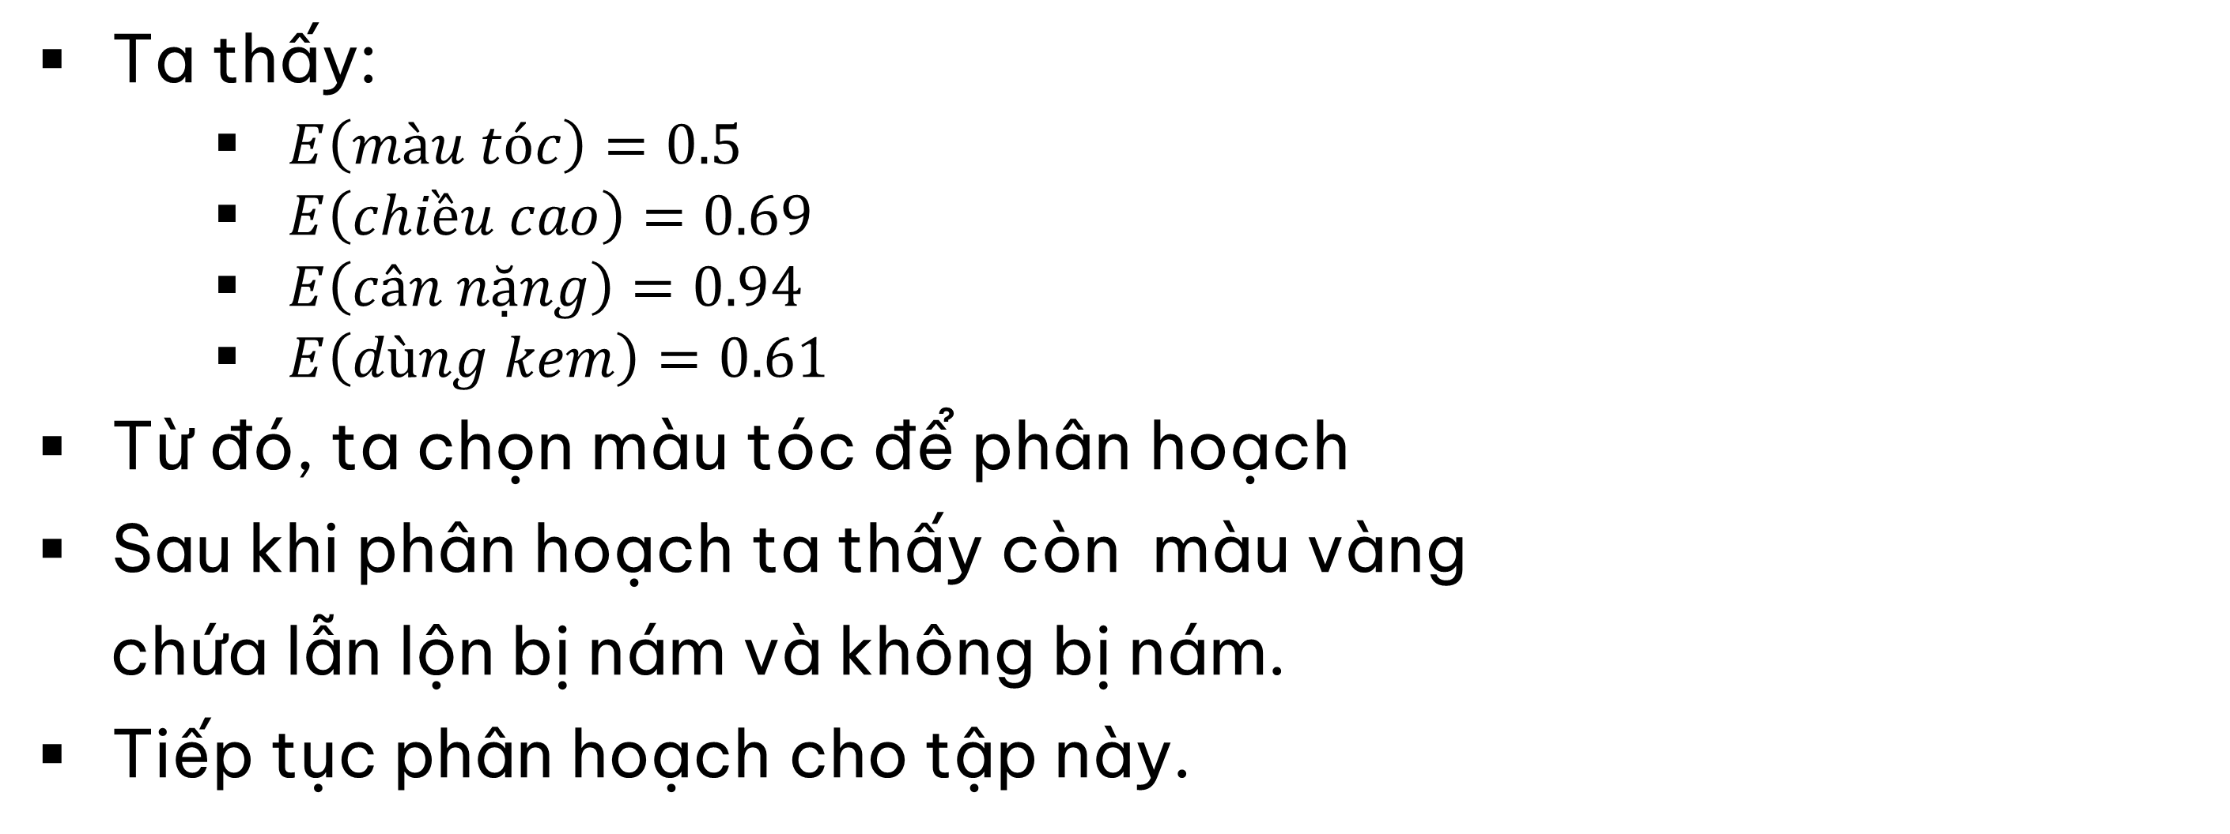
Chương 7. MÁY HỌC
Cây định danh - Entropy
Ta thấy:
$E\left(màu tóc\right)=0.5$
$E\left(chiều cao\right)=0.69$
$E\left(cân nặng\right)=0.94$
$E\left(dùng kem\right)=0.61$
Từ đó, ta chọn màu tóc để phân hoạch
Sau khi phân hoạch ta thấy còn màu vàng
chứa lẫn lộn bị nám và không bị nám.
Tiếp tục phân hoạch cho tập này.
Tên | Màu tóc | C.cao | C.nặng | Dùng kem | Kết quả
Sarah | Vàng | TB | Nhẹ | Không | Nám
Dana | Vàng | Cao | TB | Có | Không
Alex | Nâu | Thấp | TB | Có | Không
Amie | Vàng | Thấp | TB | Không | Nám
Emilie | Đỏ | TB | Nặng | Không | Nám
Peter | Nâu | Cao | Nặng | Không | Không
John | Nâu | TB | Nặng | Không | Không
Kartie | Vàng | Thấp | Nhẹ | Có | Không

Slide 47
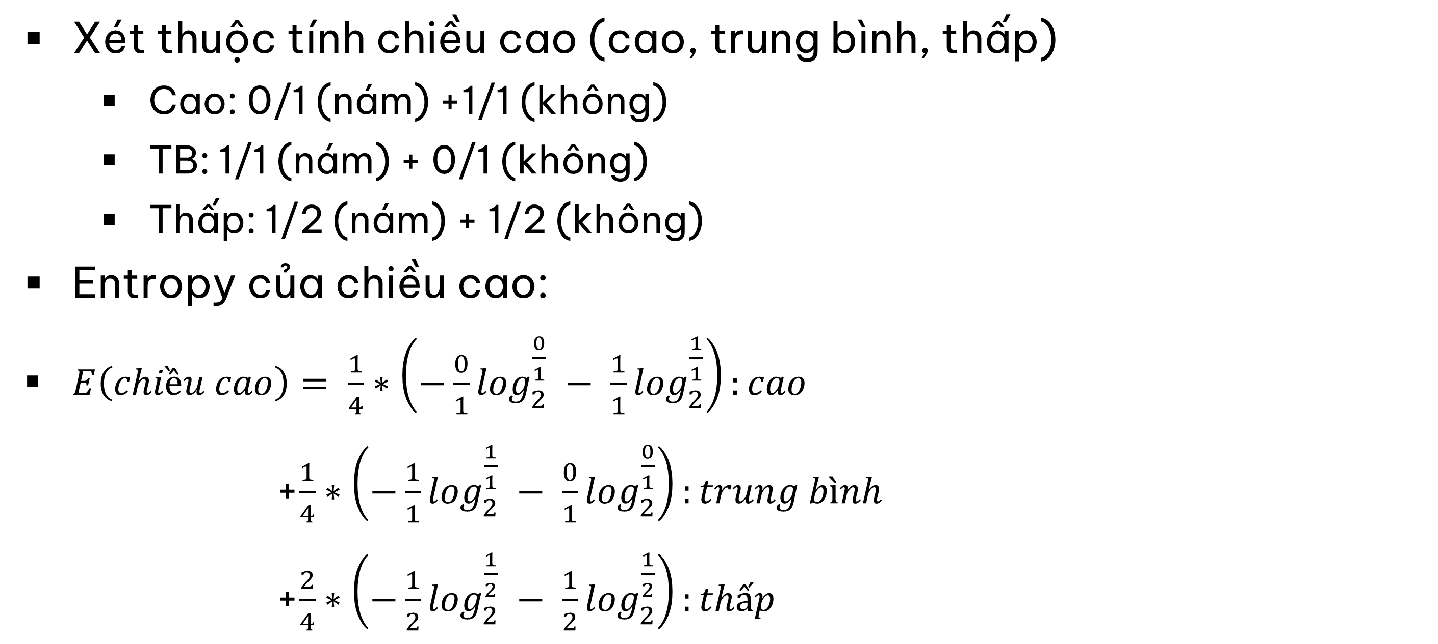

Chương 7. MÁY HỌC
Cây định danh - Entropy
Xét thuộc tính chiều cao (cao, trung bình, thấp)
Cao: 0/1 (nám) +1/1 (không)
TB: 1/1 (nám) + 0/1 (không)
Thấp: 1/2 (nám) + 1/2 (không)
Entropy của chiều cao:
$E\left(chiều cao\right)= \frac{1}{4}∗\left(−\frac{0}{1}\log_{2}^{\frac{0}{1}} − \frac{1}{1}\log_{2}^{\frac{1}{1}}\right):cao$
+$\frac{1}{4}∗\left(−\frac{1}{1}\log_{2}^{\frac{1}{1}} − \frac{0}{1}\log_{2}^{\frac{0}{1}}\right):trung bình$
+$\frac{2}{4}∗\left(−\frac{1}{2}\log_{2}^{\frac{1}{2}} − \frac{1}{2}\log_{2}^{\frac{1}{2}}\right):thấp$
Tên | Màu tóc | C.cao | C.nặng | Dùng kem | Kết quả
Sarah | Vàng | TB | Nhẹ | Không | Nám
Dana | Vàng | Cao | TB | Có | Không
Amie | Vàng | Thấp | TB | Không | Nám
Kartie | Vàng | Thấp | Nhẹ | Có | Không
$$E\left(chiều cao\right)=0.5$$

Slide 48
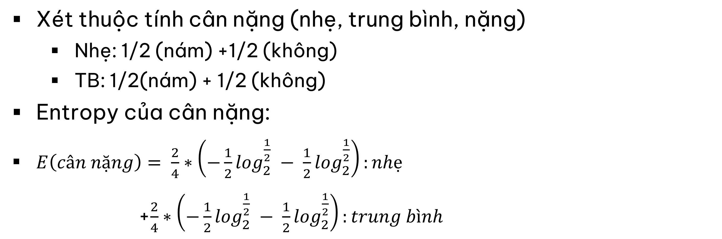

Chương 7. MÁY HỌC
Cây định danh - Entropy
Xét thuộc tính cân nặng (nhẹ, trung bình, nặng)
Nhẹ: 1/2 (nám) +1/2 (không)
TB: 1/2(nám) + 1/2 (không)
Entropy của cân nặng:
$E\left(cân nặng\right)= \frac{2}{4}∗\left(−\frac{1}{2}\log_{2}^{\frac{1}{2}} − \frac{1}{2}\log_{2}^{\frac{1}{2}}\right):nhẹ$
+$\frac{2}{4}∗\left(−\frac{1}{2}\log_{2}^{\frac{1}{2}} − \frac{1}{2}\log_{2}^{\frac{1}{2}}\right):trung bình$
Tên | Màu tóc | C.cao | C.nặng | Dùng kem | Kết quả
Sarah | Vàng | TB | Nhẹ | Không | Nám
Dana | Vàng | Cao | TB | Có | Không
Amie | Vàng | Thấp | TB | Không | Nám
Kartie | Vàng | Thấp | Nhẹ | Có | Không
$$E\left(cân nặng\right)=1.0$$

Slide 49
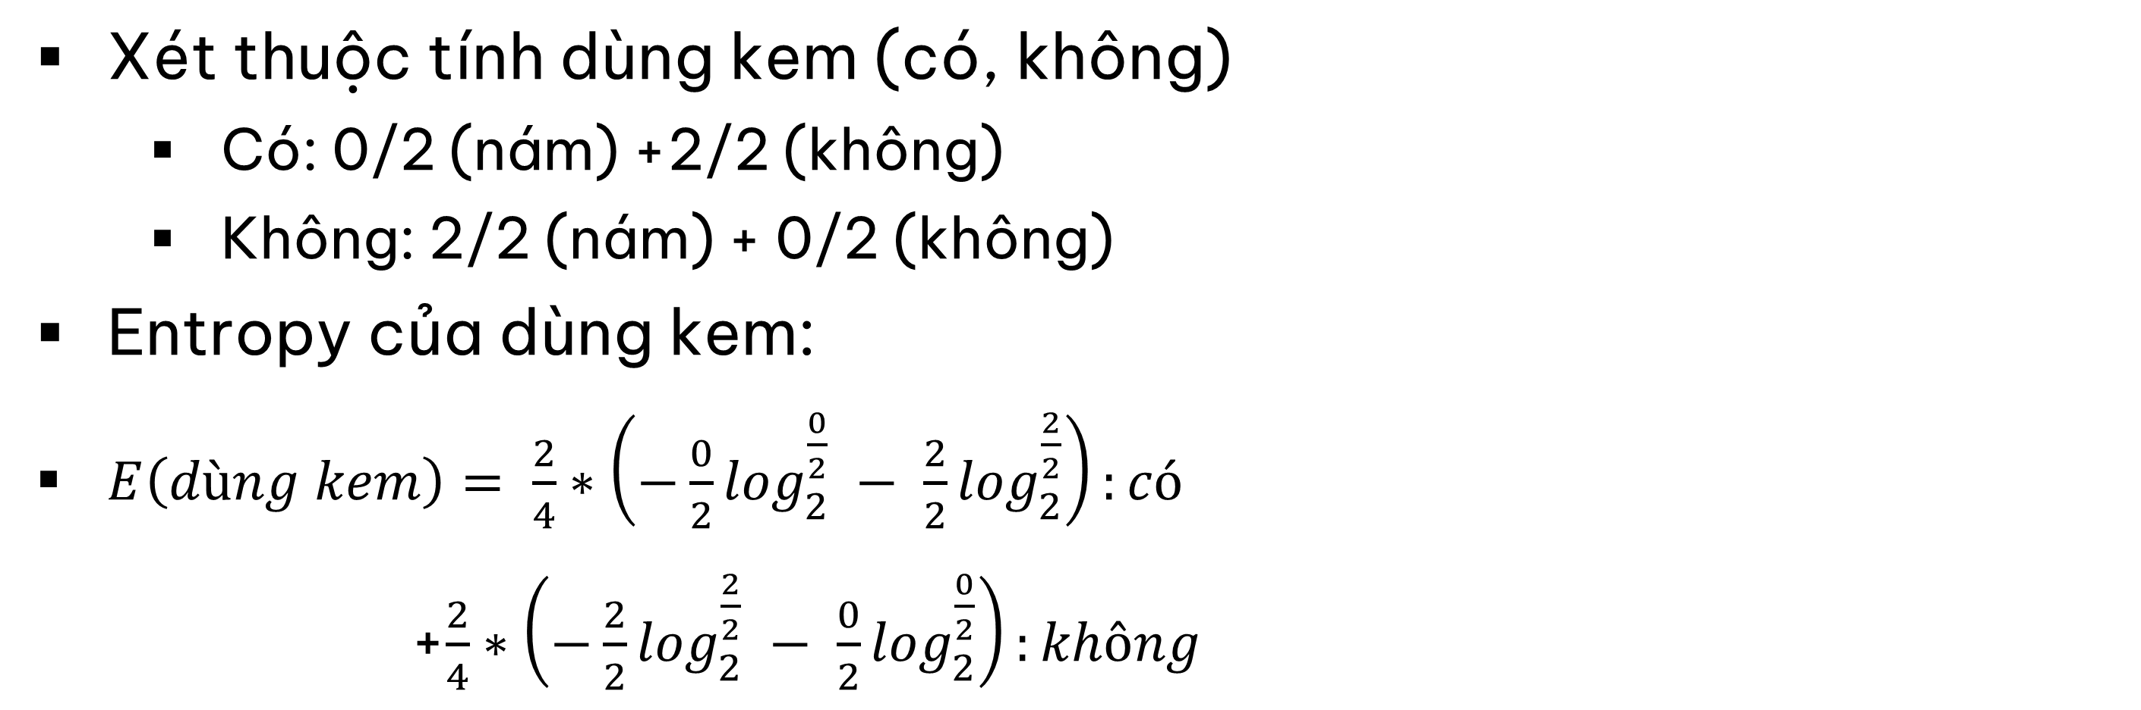

Chương 7. MÁY HỌC
Cây định danh - Entropy
Xét thuộc tính dùng kem (có, không)
Có: 0/2 (nám) +2/2 (không)
Không: 2/2 (nám) + 0/2 (không)
Entropy của dùng kem:
$E\left(dùng kem\right)= \frac{2}{4}∗\left(−\frac{0}{2}\log_{2}^{\frac{0}{2}} − \frac{2}{2}\log_{2}^{\frac{2}{2}}\right):có$
+$\frac{2}{4}∗\left(−\frac{2}{2}\log_{2}^{\frac{2}{2}} − \frac{0}{2}\log_{2}^{\frac{0}{2}}\right):không$
Tên | Màu tóc | C.cao | C.nặng | Dùng kem | Kết quả
Sarah | Vàng | TB | Nhẹ | Không | Nám
Dana | Vàng | Cao | TB | Có | Không
Amie | Vàng | Thấp | TB | Không | Nám
Kartie | Vàng | Thấp | Nhẹ | Có | Không
$$E\left(dùng kem\right)=0$$

Slide 50
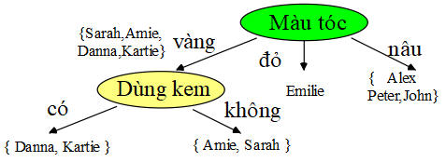
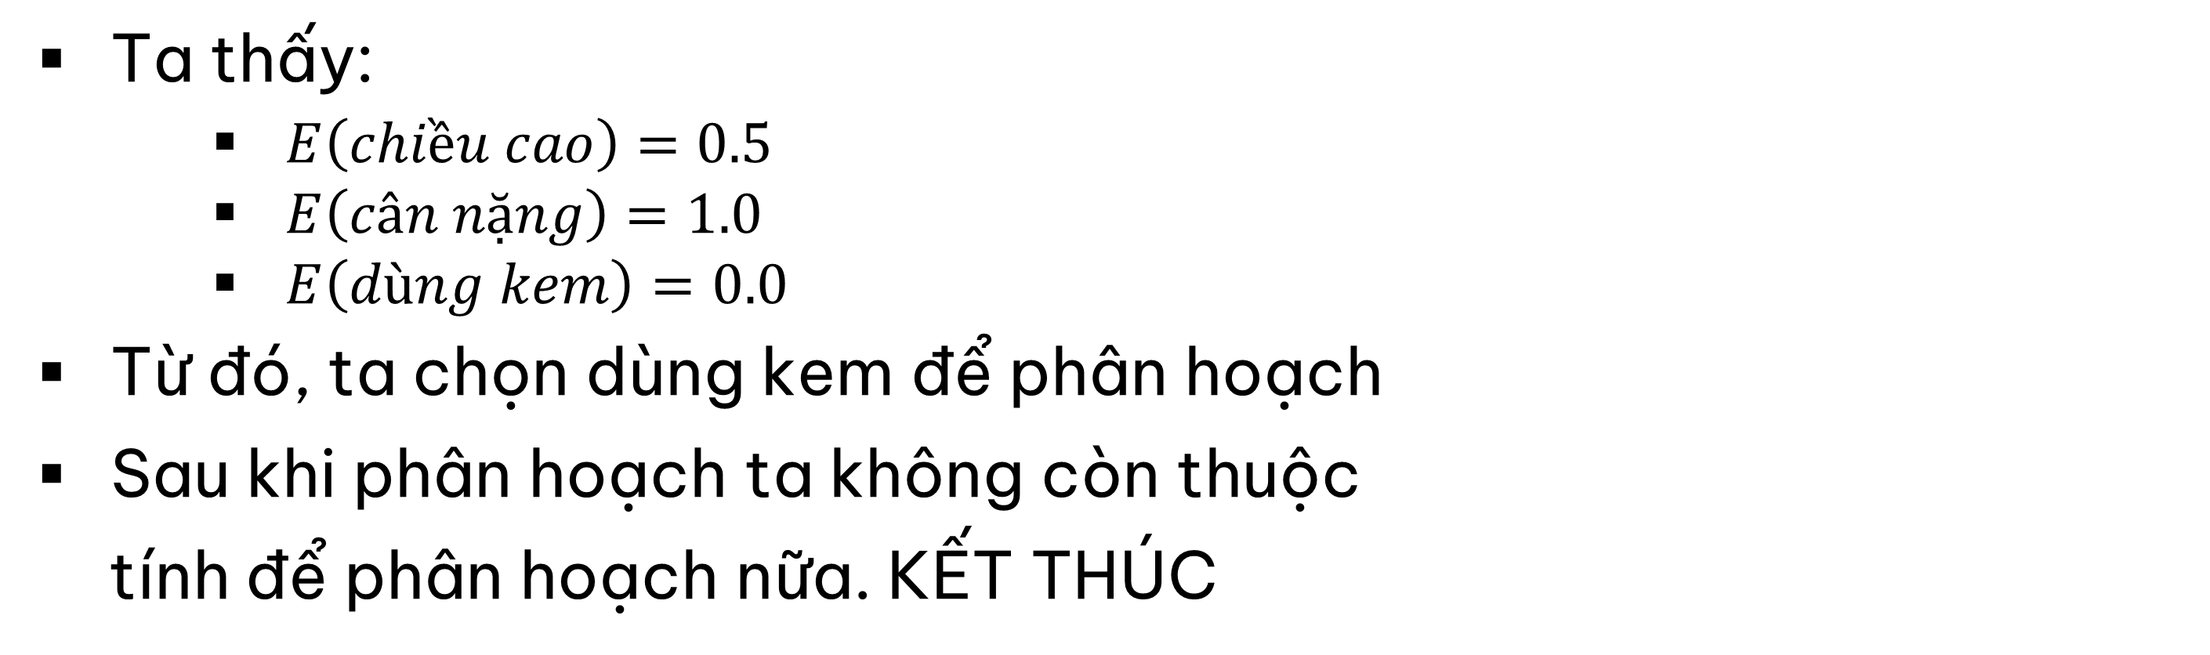
Chương 7. MÁY HỌC
Cây định danh - Entropy
Ta thấy:
$E\left(chiều cao\right)=0.5$
$E\left(cân nặng\right)=1.0$
$E\left(dùng kem\right)=0.0$
Từ đó, ta chọn dùng kem để phân hoạch
Sau khi phân hoạch ta không còn thuộc
tính để phân hoạch nữa. KẾT THÚC
Tên | Màu tóc | C.cao | C.nặng | Dùng kem | Kết quả
Sarah | Vàng | TB | Nhẹ | Không | Nám
Dana | Vàng | Cao | TB | Có | Không
Amie | Vàng | Thấp | TB | Không | Nám
Kartie | Vàng | Thấp | Nhẹ | Có | Không

Slide 51
Chương 7. MÁY HỌC
Cây định danh – Entropy (ID3)
Ví dụ 2: Xây dựng cây định danh bằng giải thuật độ đo hỗn loạn cho kết quả trời mưa với bảng dữ liệu sau
STT | Trời | Áp suất | Gió | Kết quả
1 | Trong | Cao | Bắc | Không mưa
2 | Mây | Cao | Nam | Mưa
3 | Mây | Trung bình | Bắc | Mưa
4 | Trong | Thấp | Bắc | Không mưa
5 | Mây | Thấp | Bắc | Mưa
6 | Mây | Cao | Bắc | Mưa
7 | Mây | Thấp | Nam | Không mưa
8 | Trong | Cao | Nam | Không mưa

Slide 52
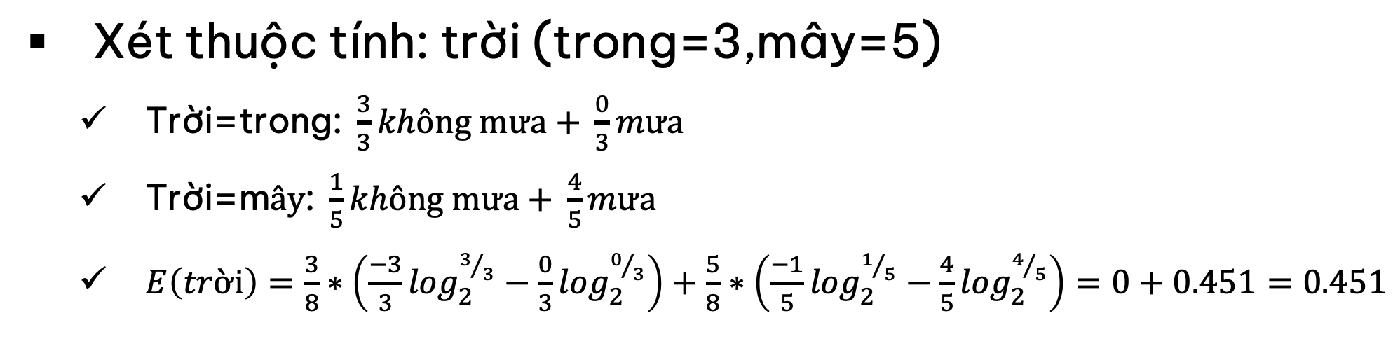
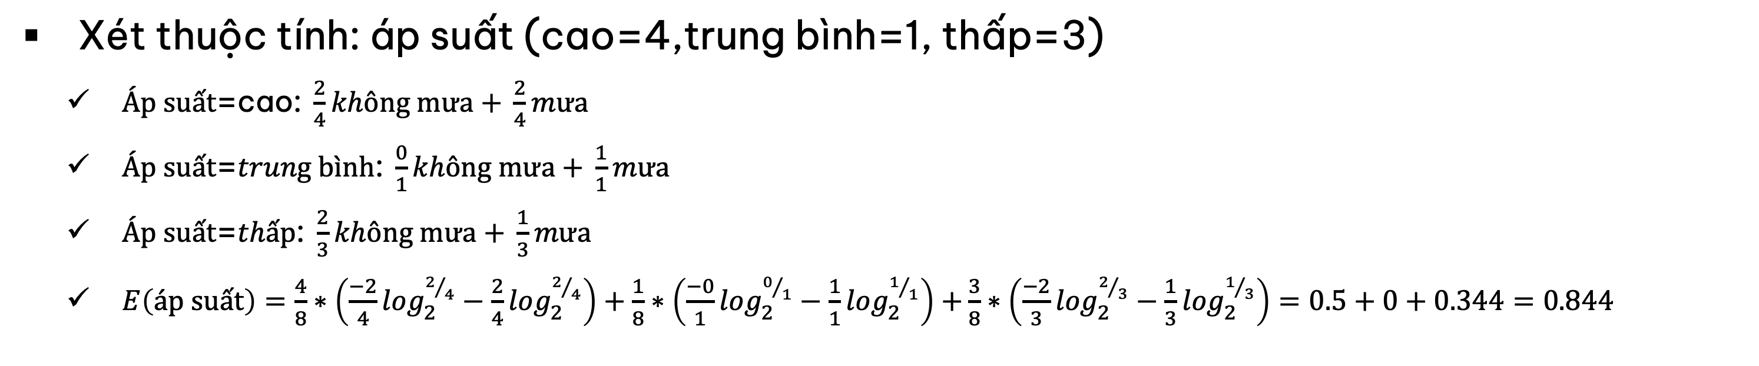
Chương 7. MÁY HỌC
Cây định danh – Entropy (ID3)
Ví dụ 2: Xây dựng cây định danh bằng giải thuật độ đo hỗn loạn cho kết quả trời mưa với bảng dữ liệu sau
STT | Trời | Áp suất | Gió | Kết quả
1 | Trong | Cao | Bắc | Không mưa
2 | Mây | Cao | Nam | Mưa
3 | Mây | Trung bình | Bắc | Mưa
4 | Trong | Thấp | Bắc | Không mưa
5 | Mây | Thấp | Bắc | Mưa
6 | Mây | Cao | Bắc | Mưa
7 | Mây | Thấp | Nam | Không mưa
8 | Trong | Cao | Nam | Không mưa
Xét thuộc tính: trời (trong=3,mây=5)
$\text{Tr}\text{ờ}\text{i}\text{=}\text{trong}\text{: }\frac{3}{3}kh\text{ô}\text{ng} \text{m}\text{ư}\text{a}\text{ + }\frac{0}{3}m\text{ư}\text{a}$
$\text{Tr}\text{ờ}\text{i}\text{=}\text{m}ây\text{: }\frac{1}{5}kh\text{ô}\text{ng} \text{m}\text{ư}\text{a}\text{ + }\frac{4}{5}m\text{ư}\text{a}$
$E\left(trời\right)=\frac{3}{8}∗\left(\frac{−3}{3}\log_{2}^{3/3}−\frac{0}{3}\log_{2}^{0/3}\right)+\frac{5}{8}∗\left(\frac{−1}{5}\log_{2}^{1/5}−\frac{4}{5}\log_{2}^{4/5}\right)=0+0.451=0.451$
Xét thuộc tính: áp suất (cao=4,trung bình=1, thấp=3)
$\text{Á}\text{p} \text{su}ất\text{=}\text{cao}\text{:} \frac{2}{4}kh\text{ô}\text{ng} \text{m}\text{ư}\text{a}\text{ + }\frac{2}{4}m\text{ư}\text{a}$
$\text{Á}\text{p} \text{su}ất\text{=}trun\text{g} \text{b}ình\text{: }\frac{0}{1}kh\text{ô}\text{ng} \text{m}\text{ư}\text{a}\text{ + }\frac{1}{1}m\text{ư}\text{a}$
$\text{Á}\text{p} \text{su}ất\text{=}th\text{ấ}\text{p}\text{: }\frac{2}{3}kh\text{ô}\text{ng} \text{m}\text{ư}\text{a}\text{ + }\frac{1}{3}m\text{ư}\text{a}$
$E\left(áp suất\right)=\frac{4}{8}∗\left(\frac{−2}{4}\log_{2}^{2/4}−\frac{2}{4}\log_{2}^{2/4}\right)+\frac{1}{8}∗\left(\frac{−0}{1}\log_{2}^{0/1}−\frac{1}{1}\log_{2}^{1/1}\right)$ $+\frac{3}{8}∗\left(\frac{−2}{3}\log_{2}^{2/3}−\frac{1}{3}\log_{2}^{1/3}\right)=0.5+0+0.344=0.844$

Slide 53
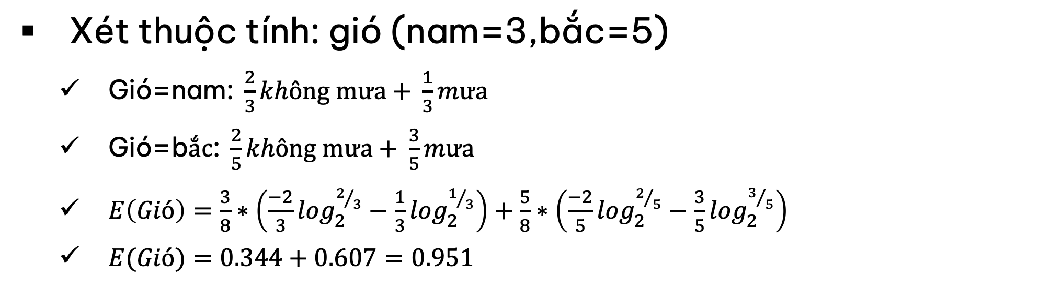
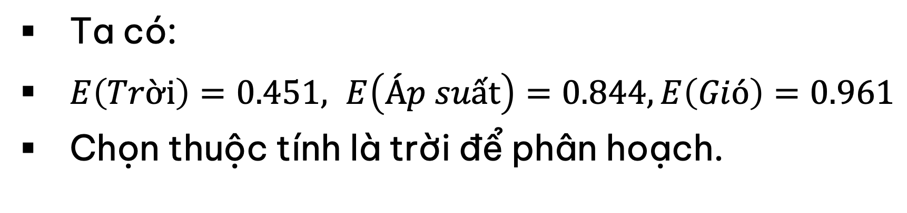
Chương 7. MÁY HỌC
Cây định danh – Entropy (ID3)
Ví dụ 2: Xây dựng cây định danh bằng giải thuật độ đo hỗn loạn cho kết quả trời mưa với bảng dữ liệu sau
STT | Trời | Áp suất | Gió | Kết quả
1 | Trong | Cao | Bắc | Không mưa
2 | Mây | Cao | Nam | Mưa
3 | Mây | Trung bình | Bắc | Mưa
4 | Trong | Thấp | Bắc | Không mưa
5 | Mây | Thấp | Bắc | Mưa
6 | Mây | Cao | Bắc | Mưa
7 | Mây | Thấp | Nam | Không mưa
8 | Trong | Cao | Nam | Không mưa
Xét thuộc tính: gió (nam=3,bắc=5)
$\text{Gi}\text{ó=}\text{nam}\text{: }\frac{2}{3}kh\text{ô}\text{ng} \text{m}\text{ư}\text{a}\text{ + }\frac{1}{3}m\text{ư}\text{a}$
$\text{Gi}\text{ó=}\text{b}ắc\text{: }\frac{2}{5}kh\text{ô}\text{ng} \text{m}\text{ư}\text{a}\text{ + }\frac{3}{5}m\text{ư}\text{a}$
$E\left(Gió\right)=\frac{3}{8}∗\left(\frac{−2}{3}\log_{2}^{2/3}−\frac{1}{3}\log_{2}^{1/3}\right)+\frac{5}{8}∗\left(\frac{−2}{5}\log_{2}^{2/5}−\frac{3}{5}\log_{2}^{3/5}\right)$
$E(Gió)=0.344+0.607=0.951$
Ta có:
$E\left(Trời\right)=0.451, E\left(Áp suất\right)=0.844, E\left(Gió\right)=0.961$
Chọn thuộc tính là trời để phân hoạch.
Trời
trong
{không mưa}

Slide 54
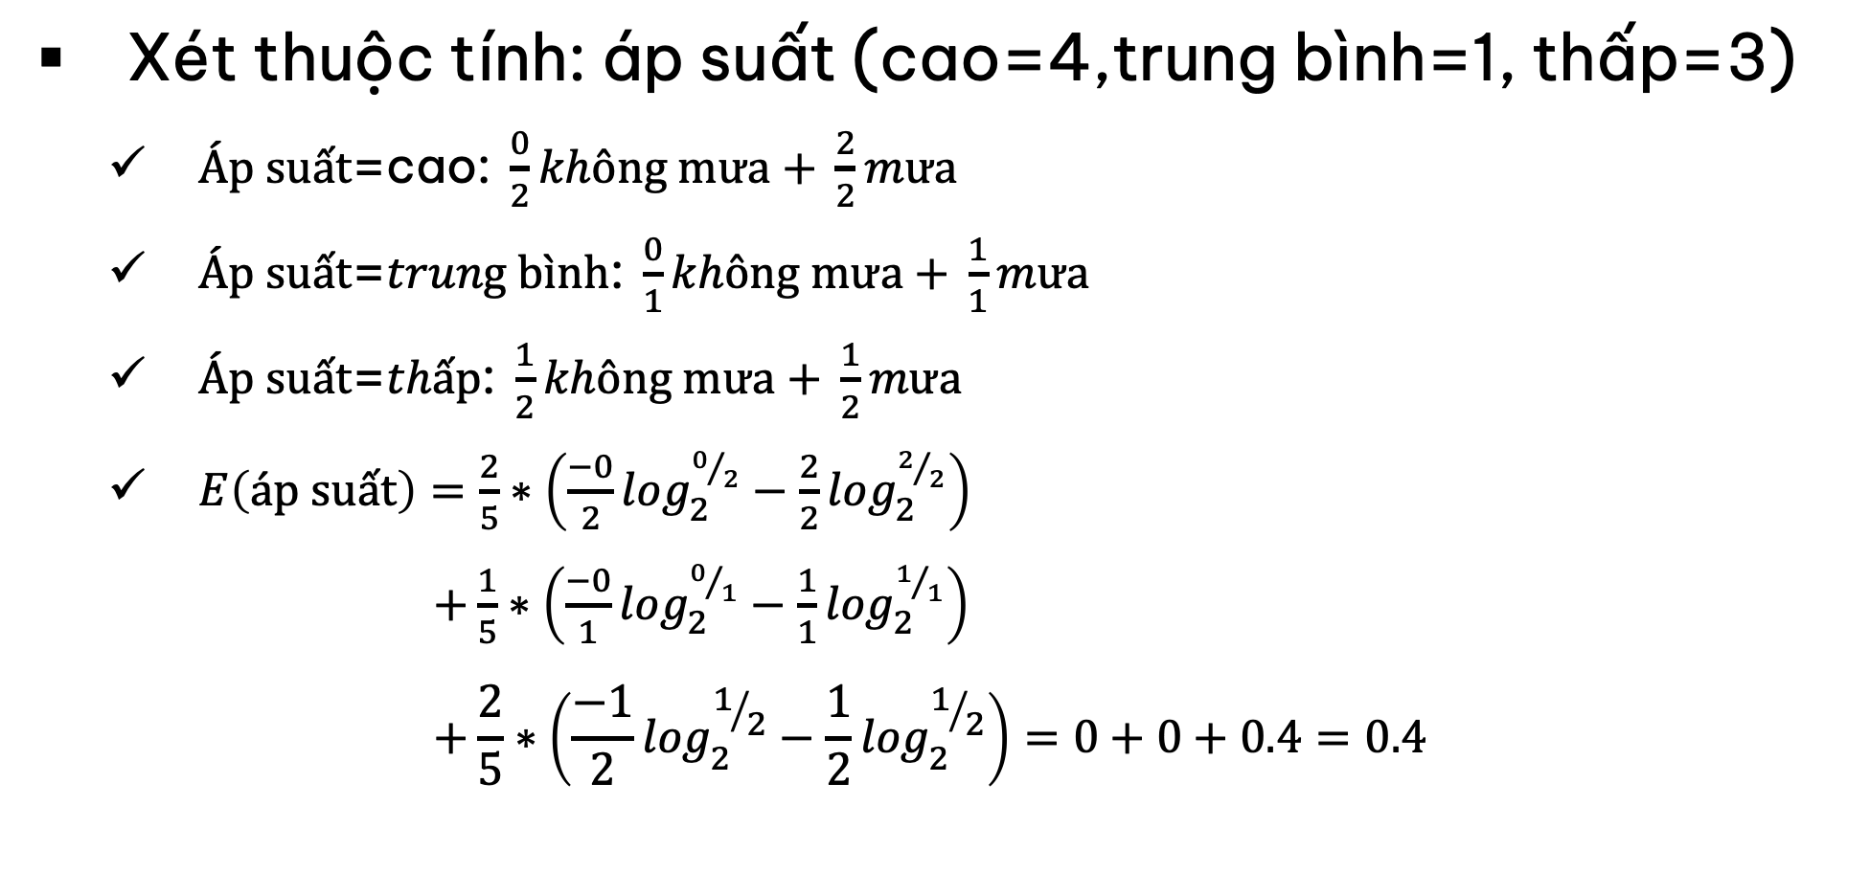
Chương 7. MÁY HỌC
Cây định danh – Entropy (ID3)
Ví dụ 2: Xây dựng cây định danh bằng giải thuật độ đo hỗn loạn cho kết quả trời mưa với bảng dữ liệu sau
STT | Trời | Áp suất | Gió | Kết quả
1 | Trong | Cao | Bắc | Không mưa
4 | Trong | Thấp | Bắc | Không mưa
8 | Trong | Cao | Nam | Không mưa
2 | Mây | Cao | Nam | Mưa
3 | Mây | Trung bình | Bắc | Mưa
5 | Mây | Thấp | Bắc | Mưa
6 | Mây | Cao | Bắc | Mưa
7 | Mây | Thấp | Nam | Không mưa
Xét thuộc tính: áp suất (cao=4,trung bình=1, thấp=3)
$\text{Á}\text{p} \text{su}ất\text{=}\text{cao}\text{:} \frac{0}{2}kh\text{ô}\text{ng} \text{m}\text{ư}\text{a}\text{ + }\frac{2}{2}m\text{ư}\text{a}$
$\text{Á}\text{p} \text{su}ất\text{=}trun\text{g} \text{b}ình\text{: }\frac{0}{1}kh\text{ô}\text{ng} \text{m}\text{ư}\text{a}\text{ + }\frac{1}{1}m\text{ư}\text{a}$
$\text{Á}\text{p} \text{su}ất\text{=}th\text{ấ}\text{p}\text{: }\frac{1}{2}kh\text{ô}\text{ng} \text{m}\text{ư}\text{a}\text{ + }\frac{1}{2}m\text{ư}\text{a}$
$E\left(áp suất\right)=\frac{2}{5}∗\left(\frac{−0}{2}\log_{2}^{0/2}−\frac{2}{2}\log_{2}^{2/2}\right)$
$+\frac{1}{5}∗\left(\frac{−0}{1}\log_{2}^{0/1}−\frac{1}{1}\log_{2}^{1/1}\right)$
$$+\frac{2}{5}∗\left(\frac{−1}{2}\log_{2}^{1/2}−\frac{1}{2}\log_{2}^{1/2}\right)=0+0+0.4=0.4$$
Trời
trong
{không mưa}

Slide 55
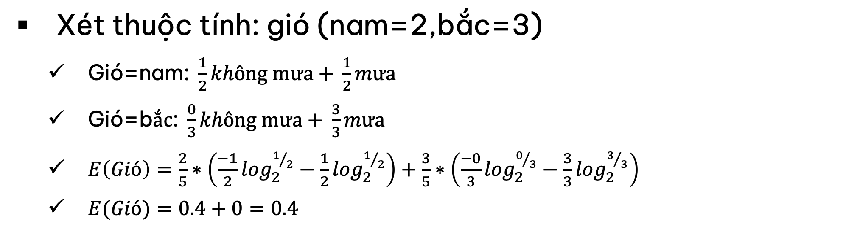
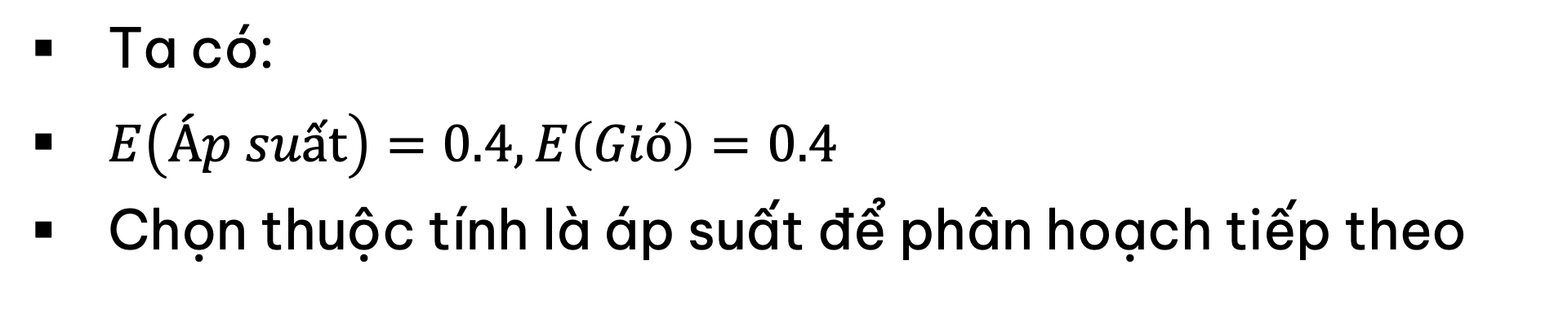
Chương 7. MÁY HỌC
Cây định danh – Entropy (ID3)
Ví dụ 2: Xây dựng cây định danh bằng giải thuật độ đo hỗn loạn cho kết quả trời mưa với bảng dữ liệu sau
STT | Trời | Áp suất | Gió | Kết quả
1 | Trong | Cao | Bắc | Không mưa
4 | Trong | Thấp | Bắc | Không mưa
8 | Trong | Cao | Nam | Không mưa
2 | Mây | Cao | Nam | Mưa
3 | Mây | Trung bình | Bắc | Mưa
5 | Mây | Thấp | Bắc | Mưa
6 | Mây | Cao | Bắc | Mưa
7 | Mây | Thấp | Nam | Không mưa
Xét thuộc tính: gió (nam=2,bắc=3)
$\text{Gi}\text{ó=}\text{nam}\text{: }\frac{1}{2}kh\text{ô}\text{ng} \text{m}\text{ư}\text{a}\text{ + }\frac{1}{2}m\text{ư}\text{a}$
$\text{Gi}\text{ó=}\text{b}ắc\text{: }\frac{0}{3}kh\text{ô}\text{ng} \text{m}\text{ư}\text{a}\text{ + }\frac{3}{3}m\text{ư}\text{a}$
$E\left(Gió\right)=\frac{2}{5}∗\left(\frac{−1}{2}\log_{2}^{1/2}−\frac{1}{2}\log_{2}^{1/2}\right)+\frac{3}{5}∗\left(\frac{−0}{3}\log_{2}^{0/3}−\frac{3}{3}\log_{2}^{3/3}\right)$
$E(Gió)=0.4+0=0.4$
Ta có:
$E\left(Áp suất\right)=0.4, E\left(Gió\right)=0.4$
Chọn thuộc tính là áp suất để phân hoạch tiếp theo
Trời
trong
{không mưa}

Slide 56
Chương 7. MÁY HỌC
Cây định danh – Entropy (ID3)
Ví dụ 2: Xây dựng cây định danh bằng giải thuật độ đo hỗn loạn cho kết quả trời mưa với bảng dữ liệu sau
STT | Trời | Áp suất | Gió | Kết quả
1 | Trong | Cao | Bắc | Không mưa
4 | Trong | Thấp | Bắc | Không mưa
8 | Trong | Cao | Nam | Không mưa
2 | Mây | Cao | Nam | Mưa
3 | Mây | Trung bình | Bắc | Mưa
5 | Mây | Thấp | Bắc | Mưa
6 | Mây | Cao | Bắc | Mưa
7 | Mây | Thấp | Nam | Không mưa
Trời
trong
mây
Áp suất
{không mưa}
cao
thấp
Trung bình
{mưa}
{mưa}
Gió
bắc
nam
{không mưa}
{mưa}
Còn lại 2 trường hợp áp suất tháp sẽ phụ thuộc vào hướng Gió.

Slide 57
Chương 7. MÁY HỌC
Học quy nạp – Inductive learning Algorithm (ILA)
Thuật giải ILA (Inductive Learning Algorithm) được dùng để xác định các luật phân loại cho tập hợp các mẫu học.
Thuật giải này thực hiện theo cơ chế lặp, để tìm luật riêng đại diện cho tập mẫu của từng lớp.
Sau khi xác định được luật, ILA loại bỏ các mẫu liên quan khỏi tập mẫu, đồng thời thêm luật mới này vào tập luật.

Slide 58
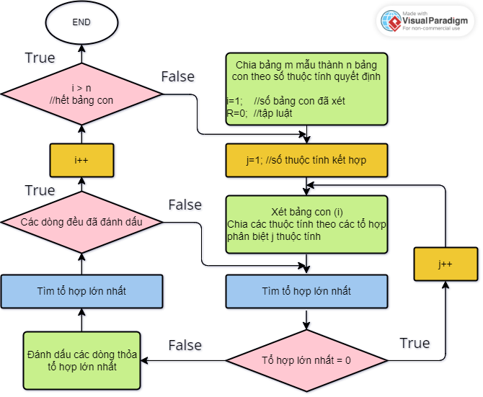
Chương 7. MÁY HỌC
Học quy nạp – Inductive learning Algorithm (ILA)
Tên | Màu tóc | C.cao | C.nặng | Dùng kem | Kết quả
Sarah | Vàng | TB | Nhẹ | Không | Nám
Dana | Vàng | Cao | TB | Có | Không
Alex | Nâu | Thấp | TB | Có | Không
Amie | Vàng | Thấp | TB | Không | Nám
Emilie | Đỏ | TB | Nặng | Không | Nám
Peter | Nâu | Cao | Nặng | Không | Không
John | Nâu | TB | Nặng | Không | Không
Kartie | Vàng | Thấp | Nhẹ | Có | Không
Xây dựng cây định danh bằng giải thuật ILA cho kết quả rám nắng với bảng dữ liệu sau

Slide 59
Chương 7. MÁY HỌC
Học quy nạp – Inductive learning Algorithm (ILA)
Từ bảng dữ liệu có thể nhận ra số thuộc tính quyết định: n=2 nên tách thành 2 bảng con
Tên | Màu tóc | C.cao | C.nặng | Dùng kem | Kết quả
Dana | Vàng | Cao | TB | Có | Không
Alex | Nâu | Thấp | TB | Có | Không
Peter | Nâu | Cao | Nặng | Không | Không
John | Nâu | TB | Nặng | Không | Không
Kartie | Vàng | Thấp | Nhẹ | Có | Không
Tên | Màu tóc | C.cao | C.nặng | Dùng kem | Kết quả
Sarah | Vàng | TB | Nhẹ | Không | Nám
Amie | Vàng | Thấp | TB | Không | Nám
Emilie | Đỏ | TB | Nặng | Không | Nám
Bảng 1
Bảng 2
Thuộc tính kết quả (mục tiêu) có thể bỏ qua trong quá trình xét

Slide 60
Chương 7. MÁY HỌC
Học quy nạp – Inductive learning Algorithm (ILA)
Xét bảng 1
j=1 //xét TH có 1 thuộc tính
có 4 tổ hợp (màu tóc, c.cao, c.nặng, dùng kem)
Xét thuộc tính: màu tóc
vàng : 0 (cả bảng 1 và 2 đều có dữ liệu nên giá trị khác biệt = 0)
đỏ:1 (bảng 1 có 1 dòng, bảng 2 không có dữ liệu)
Tên | Màu tóc | C.cao | C.nặng | Dùng kem | Kết quả
Sarah | Vàng | TB | Nhẹ | Không | Nám
Amie | Vàng | Thấp | TB | Không | Nám
Emilie | Đỏ | TB | Nặng | Không | Nám
Tên | Màu tóc | C.cao | C.nặng | Dùng kem | Kết quả
Dana | Vàng | Cao | TB | Có | Không
Alex | Nâu | Thấp | TB | Có | Không
Peter | Nâu | Cao | Nặng | Không | Không
John | Nâu | TB | Nặng | Không | Không
Kartie | Vàng | Thấp | Nhẹ | Có | Không
{màu tóc} | {c.cao} | {c. nặng} | {dùng kem}
Vàng: 0 Đỏ: 1

Slide 61
Chương 7. MÁY HỌC
Học quy nạp – Inductive learning Algorithm (ILA)
Xét bảng 1
j=1 //xét TH có 1 thuộc tính
có 4 tổ hợp (màu tóc, c.cao, c.nặng, dùng kem)
Xét thuộc tính: chiều cao
TB (bảng 1 và 2 đều có): 0
thấp (bảng 1 và 2 đều có): 0
Tên | Màu tóc | C.cao | C.nặng | Dùng kem | Kết quả
Sarah | Vàng | TB | Nhẹ | Không | Nám
Amie | Vàng | Thấp | TB | Không | Nám
Emilie | Đỏ | TB | Nặng | Không | Nám
Tên | Màu tóc | C.cao | C.nặng | Dùng kem | Kết quả
Dana | Vàng | Cao | TB | Có | Không
Alex | Nâu | Thấp | TB | Có | Không
Peter | Nâu | Cao | Nặng | Không | Không
John | Nâu | TB | Nặng | Không | Không
Kartie | Vàng | Thấp | Nhẹ | Có | Không
{màu tóc} | {c.cao} | {c. nặng} | {dùng kem}
Vàng: 0 Đỏ: 1 | TB: 0 thấp: 0

Slide 62
Chương 7. MÁY HỌC
Học quy nạp – Inductive learning Algorithm (ILA)
Xét bảng 1
j=1 //xét TH có 1 thuộc tính
có 4 tổ hợp (màu tóc, c.cao, c.nặng, dùng kem)
Xét thuộc tính: cân nặng
nhẹ (bảng 1 và 2 đều có): 0
TB (bảng 1 và 2 đều có): 0
nặng (bảng 1 và 2 đều có): 0
Xét thuộc tính: dùng kem
không (bảng 1 và 2 đều có): 0
Tên | Màu tóc | C.cao | C.nặng | Dùng kem | Kết quả
Dana | Vàng | Cao | TB | Có | Không
Alex | Nâu | Thấp | TB | Có | Không
Peter | Nâu | Cao | Nặng | Không | Không
John | Nâu | TB | Nặng | Không | Không
Kartie | Vàng | Thấp | Nhẹ | Có | Không
{màu tóc} | {c.cao} | {c. nặng} | {dùng kem}
Vàng: 0 Đỏ: 1 | TB: 0 thấp: 0 | TB: 0 nhẹ: 0 nặng: 0 | không: 0
Tổ hợp max=1: Đỏ {màu tóc}
Tên | Màu tóc | C.cao | C.nặng | Dùng kem | Kết quả
Sarah | Vàng | TB | Nhẹ | Không | Nám
Amie | Vàng | Thấp | TB | Không | Nám
Emilie | Đỏ | TB | Nặng | Không | Nám
IF màu tóc = đỏ THEN kết quả = bị nám
Đánh dấu dòng màu tóc = đỏ

Slide 63
Chương 7. MÁY HỌC
Học quy nạp – Inductive learning Algorithm (ILA)
Tên | Màu tóc | C.cao | C.nặng | Dùng kem | Kết quả
Sarah | Vàng | TB | Nhẹ | Không | Nám
Amie | Vàng | Thấp | TB | Không | Nám
Emilie | Đỏ | TB | Nặng | Không | Nám
Xét bảng 1
j=1 //xét TH có 1 thuộc tính
có 4 tổ hợp (màu tóc, c.cao, c.nặng, dùng kem)
Sau khi đánh dấu dòng đã xét,
tính lại bảng tổ hợp cho các dòng
chưa xét với 1 thuộc tính phân biệt
Tên | Màu tóc | C.cao | C.nặng | Dùng kem | Kết quả
Dana | Vàng | Cao | TB | Có | Không
Alex | Nâu | Thấp | TB | Có | Không
Peter | Nâu | Cao | Nặng | Không | Không
John | Nâu | TB | Nặng | Không | Không
Kartie | Vàng | Thấp | Nhẹ | Có | Không
{màu tóc} | {c.cao} | {c. nặng} | {dùng kem}
Vàng: 0 | TB: 0 thấp: 0 | TB: 0 nhẹ: 0 nặng: 0 | không: 0
Tăng giá trị của j (số thuộc tính cần xét = 2)
Tổ hợp max=0: không có luật mới

Slide 64
Chương 7. MÁY HỌC
Học quy nạp – Inductive learning Algorithm (ILA)
Tên | Màu tóc | C.cao | C.nặng | Dùng kem | Kết quả
Sarah | Vàng | TB | Nhẹ | Không | Nám
Amie | Vàng | Thấp | TB | Không | Nám
Emilie | Đỏ | TB | Nặng | Không | Nám
Xét bảng 1
j=2 //xét TH có 2 thuộc tính
có 6 tổ hợp: (m. tóc, c.cao), (m.tóc, c.nặng), (m.tóc, dùng kem),
(c.cao, c.nặng), (c.cao, dùng kem).
(c.nặng, dùng kem)
Tên | Màu tóc | C.cao | C.nặng | Dùng kem | Kết quả
Dana | Vàng | Cao | TB | Có | Không
Alex | Nâu | Thấp | TB | Có | Không
Peter | Nâu | Cao | Nặng | Không | Không
John | Nâu | TB | Nặng | Không | Không
Kartie | Vàng | Thấp | Nhẹ | Có | Không
{màu tóc, c.cao}
{vàng, TB} | {vàng, thấp}
1 | 0
{m.tóc, d.kem}
{vàng, không}
2 (2 bản ghi # vs bảng 2)
{màu tóc, c.nặng}
{vàng, TB} | {vàng, nhẹ}
0 | 0
{chiều cao, c.nặng}
{TB, nhẹ} | {thấp, TB}
1 | 0
{chiều cao, d.kem}
{TB, không} | {thấp, không}
1 | 1
{c.nặng, d.kem}
{TB, không} | {nhẹ, không}
1 | 1

Slide 65
Chương 7. MÁY HỌC
Học quy nạp – Inductive learning Algorithm (ILA)
Tên | Màu tóc | C.cao | C.nặng | Dùng kem | Kết quả
Sarah | Vàng | TB | Nhẹ | Không | Nám
Amie | Vàng | Thấp | TB | Không | Nám
Emilie | Đỏ | TB | Nặng | Không | Nám
Xét bảng 1
j=2 //xét TH có 2 thuộc tính
có 6 tổ hợp: (m. tóc, c.cao), (m.tóc, c.nặng), (m.tóc, dùng kem),
(c.cao, c.nặng), (c.cao, dùng kem).
(c.nặng, dùng kem)
Tên | Màu tóc | C.cao | C.nặng | Dùng kem | Kết quả
Dana | Vàng | Cao | TB | Có | Không
Alex | Nâu | Thấp | TB | Có | Không
Peter | Nâu | Cao | Nặng | Không | Không
John | Nâu | TB | Nặng | Không | Không
Kartie | Vàng | Thấp | Nhẹ | Có | Không
Thêm luật vào R:
IF màu tóc = vàng AND dùng kem = không THEN kết quả = bị nám
Tổ hợp max=2: (màu tóc, dùng kem) = {vàng, không}
Đánh dấu dòng màu tóc = vàng và dùng kem = không

Slide 66
Chương 7. MÁY HỌC
Học quy nạp – Inductive learning Algorithm (ILA)
Tên | Màu tóc | C.cao | C.nặng | Dùng kem | Kết quả
Sarah | Vàng | TB | Nhẹ | Không | Nám
Amie | Vàng | Thấp | TB | Không | Nám
Emilie | Đỏ | TB | Nặng | Không | Nám
Xét bảng 2 (sau khi hết dòng B1)
j=1 //xét TH có 1 thuộc tính
có 4 tổ hợp: {m. tóc}, {c.cao}, {c.nặng}, {dùng kem}
{màu tóc} | {c.cao} | {c. nặng} | {dùng kem}
Vàng: 0 nâu: 3 (số dòng ∉B1) | TB: 0 thấp: 0 cao: 2 | TB: 0 nhẹ: 0 nặng: 0 | không: 0 có: 3
Tên | Màu tóc | C.cao | C.nặng | Dùng kem | Kết quả
Dana | Vàng | Cao | TB | Có | Không
Alex | Nâu | Thấp | TB | Có | Không
Peter | Nâu | Cao | Nặng | Không | Không
John | Nâu | TB | Nặng | Không | Không
Kartie | Vàng | Thấp | Nhẹ | Có | Không
Thêm luật vào R:
IF màu tóc = nâu
THEN kết quả = không bị nám
Tổ hợp max=3: (màu tóc)= {nâu} và (dùng kem) = {có}. Chọn màu tóc
Đánh dấu dòng màu tóc = nâu

Slide 67
Chương 7. MÁY HỌC
Học quy nạp – Inductive learning Algorithm (ILA)
Tên | Màu tóc | C.cao | C.nặng | Dùng kem | Kết quả
Sarah | Vàng | TB | Nhẹ | Không | Nám
Amie | Vàng | Thấp | TB | Không | Nám
Emilie | Đỏ | TB | Nặng | Không | Nám
Xét bảng 2
j=1 //xét TH có 1 thuộc tính
có 4 tổ hợp (màu tóc, c.cao, c.nặng, dùng kem)
Sau khi đánh dấu dòng đã xét,
tính lại bảng tổ hợp cho các dòng
chưa xét với 1 thuộc tính phân biệt
Tên | Màu tóc | C.cao | C.nặng | Dùng kem | Kết quả
Dana | Vàng | Cao | TB | Có | Không
Alex | Nâu | Thấp | TB | Có | Không
Peter | Nâu | Cao | Nặng | Không | Không
John | Nâu | TB | Nặng | Không | Không
Kartie | Vàng | Thấp | Nhẹ | Có | Không
Thêm luật vào R:
IF dùng kem = có
THEN kết quả = không bị nám
{màu tóc} | {c.cao} | {c. nặng} | {dùng kem}
Vàng: 0 | TB: 0 thấp: 0 | TB: 0 nhẹ: 0 | có: 2
Số dòng chưa đánh dấu bảng 2 = ∅: END
Tổ hợp max=2: (dùng kem) = {có}
Đánh dấu dòng dùng kem= có

Slide 68
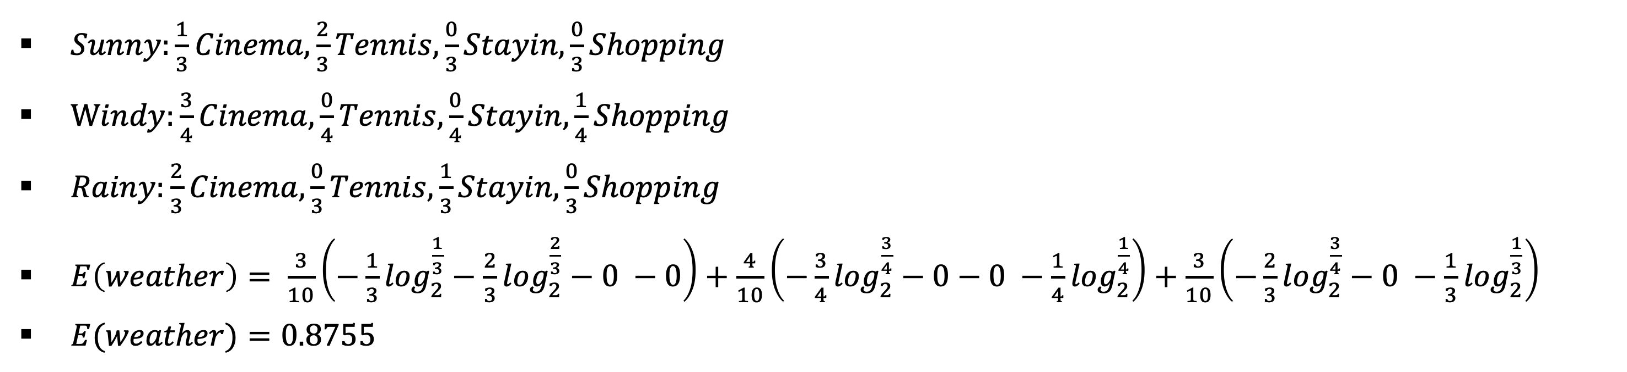
Chương 7. MÁY HỌC
Gini Index
Weekend | Weather | Parent | Money | Decision
W1 | Sunny | Yes | Rich | Cinema
W2 | Sunny | No | Rich | Tennis
W3 | Windy | Yes | Rich | Cinema
W4 | Rainy | Yes | Poor | Cinema
W5 | Rainy | No | Rich | Stayin
W6 | Rainy | Yes | Poor | Cinema
W7 | Windy | No | Poor | Cinema
W8 | Windy | No | Rich | Shopping
W9 | Windy | Yes | Rich | Cinema
W10 | Sunny | No | Rich | Tennis
Xem xét ví dụ sau:
Chúng ta sử dụng giải thuật Entropy để tính giá trị cho các thuộc tính.
Xét thuộc tính Weather (Sunny:3, Windy: 4, Rainy:3)
$Sunny:\frac{1}{3}Cinema,\frac{2}{3}Tennis,\frac{0}{3}Stayin,\frac{0}{3}Shopping$
$Windy:\frac{3}{4}Cinema,\frac{0}{4}Tennis,\frac{0}{4}Stayin,\frac{1}{4}Shopping$
$Rainy:\frac{2}{3}Cinema,\frac{0}{3}Tennis,\frac{1}{3}Stayin,\frac{0}{3}Shopping$
$E\left(weather\right)= \frac{3}{10}\left(−\frac{1}{3}\log_{2}^{\frac{1}{3}}−\frac{2}{3}\log_{2}^{\frac{2}{3}}−0 −0\right)+\frac{4}{10}\left(−\frac{3}{4}\log_{2}^{\frac{3}{4}}−0−0 −\frac{1}{4}\log_{2}^{\frac{1}{4}}\right)+\frac{3}{10}\left(−\frac{2}{3}\log_{2}^{\frac{3}{4}}−0 −\frac{1}{3}\log_{2}^{\frac{1}{3}}\right)$
$E(weather)=0.8755$

Slide 69
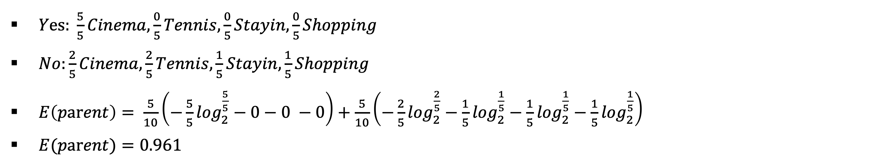
Chương 7. MÁY HỌC
Gini Index
Weekend | Weather | Parent | Money | Decision
W1 | Sunny | Yes | Rich | Cinema
W2 | Sunny | No | Rich | Tennis
W3 | Windy | Yes | Rich | Cinema
W4 | Rainy | Yes | Poor | Cinema
W5 | Rainy | No | Rich | Stayin
W6 | Rainy | Yes | Poor | Cinema
W7 | Windy | No | Poor | Cinema
W8 | Windy | No | Rich | Shopping
W9 | Windy | Yes | Rich | Cinema
W10 | Sunny | No | Rich | Tennis
Xem xét ví dụ sau:
Chúng ta sử dụng giải thuật Entropy để tính giá trị cho các thuộc tính.
Xét thuộc tính Parent (Yes:5, No:5)
$Yes: \frac{5}{5}Cinema,\frac{0}{5}Tennis,\frac{0}{5}Stayin,\frac{0}{5}Shopping$
$No:\frac{2}{5}Cinema,\frac{2}{5}Tennis,\frac{1}{5}Stayin,\frac{1}{5}Shopping$
$E\left(parent\right)= \frac{5}{10}\left(−\frac{5}{5}\log_{2}^{\frac{5}{5}}−0−0 −0\right)+\frac{5}{10}\left(−\frac{2}{5}\log_{2}^{\frac{2}{5}}−\frac{1}{5}\log_{2}^{\frac{1}{5}}−\frac{1}{5}\log_{2}^{\frac{1}{5}}−\frac{1}{5}\log_{2}^{\frac{1}{5}}\right)$
$E(parent)=0.961$

Slide 70

Chương 7. MÁY HỌC
Gini Index
Weekend | Weather | Parent | Money | Decision
W1 | Sunny | Yes | Rich | Cinema
W2 | Sunny | No | Rich | Tennis
W3 | Windy | Yes | Rich | Cinema
W4 | Rainy | Yes | Poor | Cinema
W5 | Rainy | No | Rich | Stayin
W6 | Rainy | Yes | Poor | Cinema
W7 | Windy | No | Poor | Cinema
W8 | Windy | No | Rich | Shopping
W9 | Windy | Yes | Rich | Cinema
W10 | Sunny | No | Rich | Tennis
Xem xét ví dụ sau:
Chúng ta sử dụng giải thuật Entropy để tính giá trị cho các thuộc tính.
Xét thuộc tính Money (Rich:7, Poor:3)
$Rich: \frac{3}{7}Cinema,\frac{2}{7}Tennis,\frac{1}{7}Stayin,\frac{1}{7}Shopping$
$Poor:\frac{3}{3}Cinema,\frac{0}{3}Tennis,\frac{0}{3}Stayin,\frac{0}{3}Shopping$
$E\left(money\right)= \frac{7}{10}\left(−\frac{3}{7}\log_{2}^{\frac{3}{7}}−\frac{2}{7}\log_{2}^{\frac{2}{7}}−\frac{1}{7}\log_{2}^{\frac{1}{7}}−\frac{1}{7}\log_{2}^{\frac{1}{7}}\right)+\frac{3}{10}\left(−\frac{3}{3}\log_{2}^{\frac{3}{3}}−0−0−0\right)$
$E(money)=1.287$
Nhìn vào kết quả Entropy (thuộc tính) ta thấy giá trị của thuộc tính Weather là bé nhất = 0.8755 (<0.961, <1.287). Nên sử dùng thuộc tính Weather để phân hoạch

Slide 71
Chương 7. MÁY HỌC
Gini Index
Weekend | Weather | Parent | Money | Decision
W1 | Sunny | Yes | Rich | Cinema
W2 | Sunny | No | Rich | Tennis
W3 | Windy | Yes | Rich | Cinema
W4 | Rainy | Yes | Poor | Cinema
W5 | Rainy | No | Rich | Stayin
W6 | Rainy | Yes | Poor | Cinema
W7 | Windy | No | Poor | Cinema
W8 | Windy | No | Rich | Shopping
W9 | Windy | Yes | Rich | Cinema
W10 | Sunny | No | Rich | Tennis
Weather
sunny
rainny
{w1, w2, w10}
windy
{w4, w5, w6}
{w3, w7, w8, w9}
Sự phân hoạch này là chưa tối ưu vì mỗi giá trị thuộc tính của weather đều chứa giá trị của Decision = {cinema, tennis, stayin, shopping}
Sẽ phù hợp hơn nếu chúng ta dùng giá trị của Parent để phân hoạch. Nếu Parent = Yes thì Decision = Cinema.

Slide 72
Chương 7. MÁY HỌC
Gini Index
Gini Index (hoặc Gini Impurity) là một phương pháp được sử dụng trong việc xây dựng cây quyết định và trong bài toán phân loại trong lĩnh vực Machine Learning và Data Mining.
Gini Index đo lường độ tinh khiết (impurity) của dữ liệu trong một nút của cây quyết định. Điểm số Gini Index càng thấp, thì dữ liệu càng tinh khiết và dễ dự đoán.
Gini Index được tính bằng cách xem xét tỷ lệ các lớp dữ liệu khác nhau trong một nút.

Slide 73

Chương 7. MÁY HỌC
Gini Index
Công thức tính Gini Index cho một nút dựa trên phân phối lớp là:
$$Gini\left(S\right)=1−\sum{p_{i}^{2}}$$
Trong đó:
$S là nút cần tính Gini Index$
$p_{i} là tỷ lệ của lớp i trong nút S$
Gini Index thường nằm trong khoảng từ 0 đến 0.5, và khi Gini Index càng thấp, tức là nút càng tinh khiết. Khi xây dựng cây quyết định, chúng ta chọn thuộc tính có Gini Index thấp nhất làm thuộc tính phân chia tại nút đó, vì nó giúp làm tăng độ tinh khiết của dữ liệu trong các nút con sau đó.

Slide 74

Chương 7. MÁY HỌC
Gini Index
Weekend | Weather | Parent | Money | Decision
W1 | Sunny | Yes | Rich | Cinema
W2 | Sunny | No | Rich | Tennis
W3 | Windy | Yes | Rich | Cinema
W4 | Rainy | Yes | Poor | Cinema
W5 | Rainy | No | Rich | Stayin
W6 | Rainy | Yes | Poor | Cinema
W7 | Windy | No | Poor | Cinema
W8 | Windy | No | Rich | Shopping
W9 | Windy | Yes | Rich | Cinema
W10 | Sunny | No | Rich | Tennis
Sử dung giải thuật Gini như sau:
Xét thuộc tính Weather có 3 giá trị: Sunny (3), Windy(4), Rainny(3)
Weather=sunny:
+ cinema = 1
+ tennis = 2
+ stayin = 0
+ shopping = 0
$$Gini\left(weather=sunny\right)=1− \left[{\left(\frac{1}{3}\right)}^{2}+{\left(\frac{2}{3}\right)}^{2}+{\left(\frac{0}{3}\right)}^{2}+{\left(\frac{0}{3}\right)}^{2}\right] =0.444$$

Slide 75

Chương 7. MÁY HỌC
Gini Index
Weekend | Weather | Parent | Money | Decision
W1 | Sunny | Yes | Rich | Cinema
W2 | Sunny | No | Rich | Tennis
W3 | Windy | Yes | Rich | Cinema
W4 | Rainy | Yes | Poor | Cinema
W5 | Rainy | No | Rich | Stayin
W6 | Rainy | Yes | Poor | Cinema
W7 | Windy | No | Poor | Cinema
W8 | Windy | No | Rich | Shopping
W9 | Windy | Yes | Rich | Cinema
W10 | Sunny | No | Rich | Tennis
Sử dung giải thuật Gini như sau:
Xét thuộc tính Weather có 3 giá trị: Sunny (3), Windy(4), Rainny(3)
Weather=windy:
+ cinema = 3
+ tennis = 0
+ stayin = 0
+ shopping = 1
$$Gini\left(weather=sunny\right)=1− \left[{\left(\frac{3}{4}\right)}^{2}+{\left(\frac{0}{4}\right)}^{2}+{\left(\frac{0}{4}\right)}^{2}+{\left(\frac{1}{4}\right)}^{2}\right] =0.375$$

Slide 76


Chương 7. MÁY HỌC
Gini Index
Weekend | Weather | Parent | Money | Decision
W1 | Sunny | Yes | Rich | Cinema
W2 | Sunny | No | Rich | Tennis
W3 | Windy | Yes | Rich | Cinema
W4 | Rainy | Yes | Poor | Cinema
W5 | Rainy | No | Rich | Stayin
W6 | Rainy | Yes | Poor | Cinema
W7 | Windy | No | Poor | Cinema
W8 | Windy | No | Rich | Shopping
W9 | Windy | Yes | Rich | Cinema
W10 | Sunny | No | Rich | Tennis
Sử dung giải thuật Gini như sau:
Xét thuộc tính Weather có 3 giá trị: Sunny (3), Windy(4), Rainny(3)
Weather=rainny:
+ cinema = 2
+ tennis = 0
+ stayin = 1
+ shopping = 0
$$Gini\left(weather\right)=\frac{3}{10}∗0.444$$
$$+\frac{4}{10}∗0.375$$
$$+\frac{3}{10}∗0.444$$
=0.416
$$Gini\left(weather=sunny\right)=1− \left[{\left(\frac{2}{3}\right)}^{2}+{\left(\frac{0}{3}\right)}^{2}+{\left(\frac{1}{3}\right)}^{2}+{\left(\frac{0}{3}\right)}^{2}\right] =0.444$$

Slide 77

Chương 7. MÁY HỌC
Gini Index
Weekend | Weather | Parent | Money | Decision
W1 | Sunny | Yes | Rich | Cinema
W2 | Sunny | No | Rich | Tennis
W3 | Windy | Yes | Rich | Cinema
W4 | Rainy | Yes | Poor | Cinema
W5 | Rainy | No | Rich | Stayin
W6 | Rainy | Yes | Poor | Cinema
W7 | Windy | No | Poor | Cinema
W8 | Windy | No | Rich | Shopping
W9 | Windy | Yes | Rich | Cinema
W10 | Sunny | No | Rich | Tennis
Sử dung giải thuật Gini như sau:
Xét thuộc tính Parent có 2 giá trị: Yes (5), No(5)
Parent=yes:
+ cinema = 5
+ tennis = 0
+ stayin = 0
+ shopping = 0
$$Gini\left(parent=yes\right)=1− \left[{\left(\frac{5}{5}\right)}^{2}+{\left(\frac{0}{5}\right)}^{2}+{\left(\frac{0}{5}\right)}^{2}+{\left(\frac{0}{5}\right)}^{2}\right] =0$$

Slide 78


Chương 7. MÁY HỌC
Gini Index
Weekend | Weather | Parent | Money | Decision
W1 | Sunny | Yes | Rich | Cinema
W2 | Sunny | No | Rich | Tennis
W3 | Windy | Yes | Rich | Cinema
W4 | Rainy | Yes | Poor | Cinema
W5 | Rainy | No | Rich | Stayin
W6 | Rainy | Yes | Poor | Cinema
W7 | Windy | No | Poor | Cinema
W8 | Windy | No | Rich | Shopping
W9 | Windy | Yes | Rich | Cinema
W10 | Sunny | No | Rich | Tennis
Sử dung giải thuật Gini như sau:
Xét thuộc tính Parent có 2 giá trị: Yes (5), No(5)
Parent=no:
+ cinema = 1
+ tennis = 2
+ stayin = 1
+ shopping = 1
$$Gini\left(parent\right)=\frac{5}{10}∗0$$
$$+\frac{5}{10}∗0.72$$
=0.36
$$Gini\left(parent=no\right)=1− \left[{\left(\frac{1}{5}\right)}^{2}+{\left(\frac{2}{5}\right)}^{2}+{\left(\frac{1}{5}\right)}^{2}+{\left(\frac{1}{5}\right)}^{2}\right] =0.72$$

Slide 79

Chương 7. MÁY HỌC
Gini Index
Weekend | Weather | Parent | Money | Decision
W1 | Sunny | Yes | Rich | Cinema
W2 | Sunny | No | Rich | Tennis
W3 | Windy | Yes | Rich | Cinema
W4 | Rainy | Yes | Poor | Cinema
W5 | Rainy | No | Rich | Stayin
W6 | Rainy | Yes | Poor | Cinema
W7 | Windy | No | Poor | Cinema
W8 | Windy | No | Rich | Shopping
W9 | Windy | Yes | Rich | Cinema
W10 | Sunny | No | Rich | Tennis
Sử dung giải thuật Gini như sau:
Xét thuộc tính Money có 2 giá trị: Rich (7), Poor(3)
Money=rich:
+ cinema = 3
+ tennis = 2
+ stayin = 1
+ shopping = 1
$$Gini\left(money=rich\right)=1− \left[{\left(\frac{3}{7}\right)}^{2}+{\left(\frac{2}{7}\right)}^{2}+{\left(\frac{1}{7}\right)}^{2}+{\left(\frac{1}{7}\right)}^{2}\right] =0.694$$

Slide 80


Chương 7. MÁY HỌC
Gini Index
Weekend | Weather | Parent | Money | Decision
W1 | Sunny | Yes | Rich | Cinema
W2 | Sunny | No | Rich | Tennis
W3 | Windy | Yes | Rich | Cinema
W4 | Rainy | Yes | Poor | Cinema
W5 | Rainy | No | Rich | Stayin
W6 | Rainy | Yes | Poor | Cinema
W7 | Windy | No | Poor | Cinema
W8 | Windy | No | Rich | Shopping
W9 | Windy | Yes | Rich | Cinema
W10 | Sunny | No | Rich | Tennis
Sử dung giải thuật Gini như sau:
Xét thuộc tính Money có 2 giá trị: Rich (7), Poor(3)
Money=poor:
+ cinema = 3
+ tennis = 0
+ stayin = 0
+ shopping = 0
$$Gini\left(money\right)=\frac{7}{10}∗0.694$$
$$+\frac{3}{10}∗0$$
=0.486
$$Gini\left(money=rich\right)=1− \left[{\left(\frac{3}{3}\right)}^{2}+{\left(\frac{0}{3}\right)}^{2}+{\left(\frac{0}{3}\right)}^{2}+{\left(\frac{0}{3}\right)}^{2}\right] =0$$

Slide 81
Chương 7. MÁY HỌC
Gini Index
Weekend | Weather | Parent | Money | Decision
W1 | Sunny | Yes | Rich | Cinema
W3 | Windy | Yes | Rich | Cinema
W4 | Rainy | Yes | Poor | Cinema
W6 | Rainy | Yes | Poor | Cinema
W9 | Windy | Yes | Rich | Cinema
W2 | Sunny | No | Rich | Tennis
W5 | Rainy | No | Rich | Stayin
W7 | Windy | No | Poor | Cinema
W8 | Windy | No | Rich | Shopping
W10 | Sunny | No | Rich | Tennis
Giá trị Gini trung bình của các thuộc tính
Weather | 0.416
Parent | 0.36 ✅
Money | 0.486
Ta chọn thuộc tính Parent để phân hoạch
Parent
yes
{cinema}

Slide 82

Chương 7. MÁY HỌC
Gini Index
Weekend | Weather | Parent | Money | Decision
W1 | Sunny | Yes | Rich | Cinema
W3 | Windy | Yes | Rich | Cinema
W4 | Rainy | Yes | Poor | Cinema
W6 | Rainy | Yes | Poor | Cinema
W9 | Windy | Yes | Rich | Cinema
W2 | Sunny | No | Rich | Tennis
W5 | Rainy | No | Rich | Stayin
W7 | Windy | No | Poor | Cinema
W8 | Windy | No | Rich | Shopping
W10 | Sunny | No | Rich | Tennis
Xét thuộc tính Weather có 3 giá trị: Sunny (2), Windy(2), Rainy(1)
Weather=sunny:
+ cinema = 0
+ tennis = 2
+ stayin = 0
+ shopping = 0
Parent
yes
$$Gini\left(weather=sunny\right)=1− \left[{\left(\frac{0}{2}\right)}^{2}+{\left(\frac{2}{2}\right)}^{2}+{\left(\frac{0}{2}\right)}^{2}+{\left(\frac{0}{2}\right)}^{2}\right] =0$$
{cinema}

Slide 83

Chương 7. MÁY HỌC
Gini Index
Weekend | Weather | Parent | Money | Decision
W1 | Sunny | Yes | Rich | Cinema
W3 | Windy | Yes | Rich | Cinema
W4 | Rainy | Yes | Poor | Cinema
W6 | Rainy | Yes | Poor | Cinema
W9 | Windy | Yes | Rich | Cinema
W2 | Sunny | No | Rich | Tennis
W5 | Rainy | No | Rich | Stayin
W7 | Windy | No | Poor | Cinema
W8 | Windy | No | Rich | Shopping
W10 | Sunny | No | Rich | Tennis
Xét thuộc tính Weather có 3 giá trị: Sunny (2), Windy(2), Rainy(1)
Weather=windy:
+ cinema = 1
+ tennis = 0
+ stayin = 0
+ shopping = 1
Parent
yes
$$Gini\left(weather=windy\right)=1− \left[{\left(\frac{1}{2}\right)}^{2}+{\left(\frac{0}{2}\right)}^{2}+{\left(\frac{0}{2}\right)}^{2}+{\left(\frac{1}{2}\right)}^{2}\right] =0.5$$
{cinema}

Slide 84


Chương 7. MÁY HỌC
Gini Index
Weekend | Weather | Parent | Money | Decision
W1 | Sunny | Yes | Rich | Cinema
W3 | Windy | Yes | Rich | Cinema
W4 | Rainy | Yes | Poor | Cinema
W6 | Rainy | Yes | Poor | Cinema
W9 | Windy | Yes | Rich | Cinema
W2 | Sunny | No | Rich | Tennis
W5 | Rainy | No | Rich | Stayin
W7 | Windy | No | Poor | Cinema
W8 | Windy | No | Rich | Shopping
W10 | Sunny | No | Rich | Tennis
Xét thuộc tính Weather có 3 giá trị: Sunny (2), Windy(2), Rainy(1)
Weather=rainy:
+ cinema = 0
+ tennis = 0
+ stayin = 1
+ shopping = 0
Parent
yes
{cinema}
$$Gini\left(weather\right)=\frac{2}{5}∗0$$
$$+\frac{2}{5}∗0. 5$$
$$+\frac{1}{5}∗0$$
=0.2
$$Gini\left(weather=windy\right)=1− \left[{\left(\frac{0}{1}\right)}^{2}+{\left(\frac{0}{1}\right)}^{2}+{\left(\frac{1}{1}\right)}^{2}+{\left(\frac{0}{1}\right)}^{2}\right] =0$$

Slide 85

Chương 7. MÁY HỌC
Gini Index
Weekend | Weather | Parent | Money | Decision
W1 | Sunny | Yes | Rich | Cinema
W3 | Windy | Yes | Rich | Cinema
W4 | Rainy | Yes | Poor | Cinema
W6 | Rainy | Yes | Poor | Cinema
W9 | Windy | Yes | Rich | Cinema
W2 | Sunny | No | Rich | Tennis
W5 | Rainy | No | Rich | Stayin
W7 | Windy | No | Poor | Cinema
W8 | Windy | No | Rich | Shopping
W10 | Sunny | No | Rich | Tennis
Xét thuộc tính Money có 2 giá trị: Rich (4), Poor(1)
Money=rich:
+ cinema = 0
+ tennis = 2
+ stayin = 1
+ shopping = 1
Parent
yes
$$Gini\left(money=rich\right)=1− \left[{\left(\frac{0}{4}\right)}^{2}+{\left(\frac{2}{4}\right)}^{2}+{\left(\frac{1}{4}\right)}^{2}+{\left(\frac{1}{4}\right)}^{2}\right] =0.625$$
{cinema}

Slide 86


Chương 7. MÁY HỌC
Gini Index
Weekend | Weather | Parent | Money | Decision
W1 | Sunny | Yes | Rich | Cinema
W3 | Windy | Yes | Rich | Cinema
W4 | Rainy | Yes | Poor | Cinema
W6 | Rainy | Yes | Poor | Cinema
W9 | Windy | Yes | Rich | Cinema
W2 | Sunny | No | Rich | Tennis
W5 | Rainy | No | Rich | Stayin
W7 | Windy | No | Poor | Cinema
W8 | Windy | No | Rich | Shopping
W10 | Sunny | No | Rich | Tennis
Xét thuộc tính Money có 2 giá trị: Rich (4), Poor(1)
Money=poor:
+ cinema = 1
+ tennis = 0
+ stayin = 0
+ shopping = 0
Parent
yes
{cinema}
$$Gini\left(money\right)=\frac{4}{5}∗0.625+\frac{1}{5}∗0=0.5$$
$$Gini\left(money=rich\right)=1− \left[{\left(\frac{1}{1}\right)}^{2}+{\left(\frac{0}{1}\right)}^{2}+{\left(\frac{0}{1}\right)}^{2}+{\left(\frac{0}{1}\right)}^{2}\right] =0$$

Slide 87
Chương 7. MÁY HỌC
Gini Index
Weekend | Weather | Parent | Money | Decision
W1 | Sunny | Yes | Rich | Cinema
W3 | Windy | Yes | Rich | Cinema
W4 | Rainy | Yes | Poor | Cinema
W6 | Rainy | Yes | Poor | Cinema
W9 | Windy | Yes | Rich | Cinema
W2 | Sunny | No | Rich | Tennis
W5 | Rainy | No | Rich | Stayin
W7 | Windy | No | Poor | Cinema
W8 | Windy | No | Rich | Shopping
W10 | Sunny | No | Rich | Tennis
Giá trị Gini trung bình của các thuộc tính
Weather | 0.2 ✅
Money | 0.5
Ta chọn thuộc tính weather để phân hoạch tiếp theo
Parent
yes
no
{cinema}
Weather
sunny
Windy: dựa vào Money để phân hoạch tiếp
{tennis}
rainy
Money
{stayin}
rich
poor
{cinema}
{shopping}

Slide 88

Chương 7. MÁY HỌC
Xây dựng cây quyết định để đưa ra luật phù hợp
# | Day | Weather | Humidity | Wind | Result
1 | D1 | Sunny | High | Weak | No
2 | D2 | Sunny | High | Strong | No
3 | D3 | Mild | High | Weak | Yes
4 | D4 | Rain | High | Weak | Yes
5 | D5 | Rain | Medium | Strong | Yes
6 | D6 | Mild | High | Strong | No
7 | D7 | Mild | Medium | Weak | Yes
8 | D8 | Sunny | High | Weak | No
9 | D9 | Sunny | Medium | Weak | Yes
10 | D10 | Rain | Medium | Weak | Yes

Slide 89


Chương 7. MÁY HỌC
Xây dựng cây quyết định để đưa ra luật phù hợp
Age | Car type | Class
<30 | Family | High
<30 | Sport | High
>40 | Sport | High
>40 | Family | Low
>=30 | Truck | Low
<30 | Family | High

Slide 90
Chương 7. MÁY HỌC
Phân loại Naive Bayes (Naive Bayes classification)
Thuật toán Naïve Bayes là một thuật toán học có giám sát, dựa trên định lý Bayes và được sử dụng để giải các bài toán phân loại.
Được sử dụng chủ yếu trong phân loại văn bản.
Naïve Bayes Classifier là một trong những thuật toán Phân loại đơn giản và hiệu quả nhất giúp xây dựng các mô hình học máy nhanh có thể đưa ra dự đoán nhanh.
Naïve: Giả định sự xuất hiện của một đặc điểm nào đó là độc lập với sự xuất hiện của các đặc điểm khác (độc lập ngẫu nhiên).
Bayes: Định lý Bayes

Slide 91

Chương 7. MÁY HỌC
Phân loại Naive Bayes (Naive Bayes classification)
Định lý Bayes: tìm xác suất của một sự kiện xảy ra với xác suất của một sự kiện khác đã xảy ra. Định lý Bayes được phát biểu về mặt toán học dưới dạng phương trình sau:
$$P\left(A/B\right)= \frac{P\left(B/A\right)∗P(A)}{P(B)}$$
Trong đó A và B là các sự kiện và P (B)≠0.
Giả định Naïve: nếu hai sự kiện A và B bất kỳ là độc lập, thì $P\left(A,B\right)=P\left(A\right).P(B)$

Slide 92

Chương 7. MÁY HỌC
Phân loại Naive Bayes (Naive Bayes classification)
Do vậy công thức Naïve Bayes được phát biểu như sau:
$$P\left({C_{i}}/X\right)= \frac{P\left(X/{C_{i}}\right)∗P(C_{i})}{P(X)}=\frac{P\left(X/{C_{i}}\right)∗P(C_{i})}{P\left(x_{1}\right)∗P\left(x_{2}\right)∗…∗P\left(x_{n}\right)}$$
Ví dụ: Tìm xác suất của nhãn i= mưa hoặc không mưa khi biết điều kiện X=ít mấy, áp suất thấp và gió thổi từ hướng nam.
$P\left({C_{i}}/X\right)$: xác suất sảy ra nhãn i khi biết X
$P\left(X/{C_{i}}\right)$: xác suất X khi biết nhãn i
$P(C_{i})$: xác suất sảy ra nhãn i
$P\left(X\right)$: xác suất sảy ra nhãn X
$x_{i}:$ điều kiện thứ i

Slide 93

Chương 7. MÁY HỌC
Phân loại Naive Bayes (Naive Bayes classification)
Vì mẫu số không đổi đối với một đầu vào nhất định, chúng ta có thể loại bỏ phần mẫu:
$$P\left({C_{i}}/X\right)∝\prod_{i=1}^{n}{P\left(X/{C_{i}}\right)}∗P(C_{i})$$
Ví dụ: Tìm xác suất của nhãn i= mưa hoặc không mưa khi biết điều kiện X=ít mấy, áp suất thấp và gió thổi từ hướng nam.
$P\left({C_{i}}/X\right)$: xác suất sảy ra nhãn i khi biết X
$P\left(X/{C_{i}}\right)$: xác suất X khi biết nhãn i
$P(C_{i})$: xác suất sảy ra nhãn i

Slide 94


Chương 7. MÁY HỌC
Phân loại Naive Bayes (Naive Bayes classification)
Khả năng nào sảy ra khi $X_{(color=Red, Type=SUV,Origin=Domestic)}$?
Bước 1: tính$P\left(C_{i}\right)$
Bước 2: tính$P\left(X/{C_{i}}\right)$
Bước 3: tính$P\left({C_{i}}/X\right)$
# | Color | Type | Origin | Stolen?
1 | Red | Sports | Domestic | Yes
2 | Red | Sports | Domestic | No
3 | Red | Sports | Domestic | Yes
4 | Yellow | Sports | Domestic | No
5 | Yellow | Sports | Imported | Yes
6 | Yellow | SUV | Imported | No
7 | Yellow | SUV | Imported | Yes
8 | Yellow | SUV | Domestic | No
9 | Red | SUV | Imported | No
10 | Red | Sports | Imported | Yes
Bước 1: tính$P\left(C_{i}\right)$
$$P\left(Yes\right)= \frac{5}{10}=0.5$$
$$P\left(No\right)= \frac{5}{10}=0.5$$

Slide 95

Chương 7. MÁY HỌC
Phân loại Naive Bayes (Naive Bayes classification)
Khả năng nào sảy ra khi $X_{(color=Red, Type=SUV,Origin=Domestic)}$?
Bước 2: tính$P\left(X/{C_{i}}\right)$
# | Color | Type | Origin | Stolen?
1 | Red | Sports | Domestic | Yes
2 | Red | Sports | Domestic | No
3 | Red | Sports | Domestic | Yes
4 | Yellow | Sports | Domestic | No
5 | Yellow | Sports | Imported | Yes
6 | Yellow | SUV | Imported | No
7 | Yellow | SUV | Imported | Yes
8 | Yellow | SUV | Domestic | No
9 | Red | SUV | Imported | No
10 | Red | Sports | Imported | Yes
Color | Yes | No
Red | 3/5 | 2/5
Yellow | 2/5 | 3/5
Type | Yes | No
Sports | 4/5 | 2/5
SUV | 1/5 | 3/5
Origin | Yes | No
Domestic | 2/5 | 3/5
Imported | 3/5 | 2/5

Slide 96






Chương 7. MÁY HỌC
Phân loại Naive Bayes (Naive Bayes classification)
Khả năng nào sảy ra khi $X_{(color=Red, Type=SUV,Origin=Domestic)}$?
Bước 3: tính
$$P\left({C_{i}}/X\right)=\prod_{i=1}^{n}{P\left(X/{C_{i}}\right)}∗P(C_{i})$$
# | Color | Type | Origin | Stolen?
1 | Red | Sports | Domestic | Yes
2 | Red | Sports | Domestic | No
3 | Red | Sports | Domestic | Yes
4 | Yellow | Sports | Domestic | No
5 | Yellow | Sports | Imported | Yes
6 | Yellow | SUV | Imported | No
7 | Yellow | SUV | Imported | Yes
8 | Yellow | SUV | Domestic | No
9 | Red | SUV | Imported | No
10 | Red | Sports | Imported | Yes
$P\left({Yes}/X\right)=0.5∗\frac{3}{5}∗\frac{1}{5}$ $∗\frac{2}{5}=0.024$
Khả năng mất cắp (stolen) với những loại xe thoả điều kiện X là 25%
$P\left({No}/X\right)=0.5∗\frac{2}{5}∗\frac{3}{5}$ $∗\frac{1}{5}=0.072$
$$Ta có: P\left({Yes}/X\right)+P\left({No}/X\right)=1$$
Origin | Yes | No
Domestic | 2/5 | 3/5
Imported | 3/5 | 2/5
$$P\left({Yes}/X\right)=\frac{0.024}{0.024+0.072}=0.25$$
Type | Yes | No
Sports | 4/5 | 2/5
SUV | 1/5 | 3/5
Color | Yes | No
Red | 3/5 | 2/5
Yellow | 2/5 | 3/5
$$P\left({No}/X\right)=1−0.25=0.75$$

Slide 97


Chương 7. MÁY HỌC
Phân loại Naive Bayes (Naive Bayes classification)
Khả năng nào sảy ra khi $X_{(Outlook=Rainy, Temp=Hot,Humidity=High,Windy=False)}$?
Bước 1: tính$P\left(C_{i}\right)$
Bước 2: tính$P\left(X/{C_{i}}\right)$
Bước 3: tính$P\left({C_{i}}/X\right)$
# | Outlook | Temperature | Humidity | Windy | Playgolf
1 | Rainy | Hot | High | False | No
2 | Rainy | Hot | High | True | No
3 | Overcast | Hot | High | False | Yes
4 | Sunny | Mild | High | False | Yes
5 | Sunny | Cool | Normal | False | Yes
6 | Sunny | Cool | Normal | True | No
7 | Overcast | Cool | Normal | True | Yes
8 | Rainy | Mild | High | False | No
9 | Rainy | Cool | Normal | False | Yes
10 | Sunny | Mild | Normal | False | Yes
11 | Rainy | Mild | Normal | True | Yes
12 | Overcast | Mild | High | True | Yes
13 | Overcast | Hot | Normal | False | Yes
14 | Sunny | Mild | High | True | No
Bước 1: tính$P\left(C_{i}\right)$
$$P\left(Yes\right)= \frac{9}{14}$$
$$P\left(No\right)= \frac{5}{14}$$

Slide 98

Chương 7. MÁY HỌC
Phân loại Naive Bayes (Naive Bayes classification)
Khả năng nào sảy ra khi $X_{(Outlook=Rainy, Temp=Hot,Humidity=High,Windy=False)}$?
Bước 2: tính$P\left(X/{C_{i}}\right)$
# | Outlook | Temperature | Humidity | Windy | Playgolf
1 | Rainy | Hot | High | False | No
2 | Rainy | Hot | High | True | No
3 | Overcast | Hot | High | False | Yes
4 | Sunny | Mild | High | False | Yes
5 | Sunny | Cool | Normal | False | Yes
6 | Sunny | Cool | Normal | True | No
7 | Overcast | Cool | Normal | True | Yes
8 | Rainy | Mild | High | False | No
9 | Rainy | Cool | Normal | False | Yes
10 | Sunny | Mild | Normal | False | Yes
11 | Rainy | Mild | Normal | True | Yes
12 | Overcast | Mild | High | True | Yes
13 | Overcast | Hot | Normal | False | Yes
14 | Sunny | Mild | High | True | No
Outlook | Yes | No
Rainy | 2/9 | 3/5
Overcast | 4/9 | 0/5
Sunny | 3/9 | 2/5
Temperature | Yes | No
Hot | 2/9 | 2/5
Mild | 4/9 | 2/5
Cool | 3/9 | 1/5
Humidity | Yes | No
High | 3/9 | 4/5
Normal | 6/9 | 1/5
Windy | Yes | No
True | 6/9 | 2/5
False | 3/9 | 3/5

Slide 99





Chương 7. MÁY HỌC
Phân loại Naive Bayes (Naive Bayes classification)
Khả năng nào sảy ra khi $X_{(Outlook=Rainy, Temp=Hot,Humidity=High,Windy=False)}$?
Bước 3: tính
$$P\left({C_{i}}/X\right)=\prod_{i=1}^{n}{P\left(X/{C_{i}}\right)}∗P(C_{i})$$
# | Outlook | Temperature | Humidity | Windy | Playgolf
1 | Rainy | Hot | High | False | No
2 | Rainy | Hot | High | True | No
3 | Overcast | Hot | High | False | Yes
4 | Sunny | Mild | High | False | Yes
5 | Sunny | Cool | Normal | False | Yes
6 | Sunny | Cool | Normal | True | No
7 | Overcast | Cool | Normal | True | Yes
8 | Rainy | Mild | High | False | No
9 | Rainy | Cool | Normal | False | Yes
10 | Sunny | Mild | Normal | False | Yes
11 | Rainy | Mild | Normal | True | Yes
12 | Overcast | Mild | High | True | Yes
13 | Overcast | Hot | Normal | False | Yes
14 | Sunny | Mild | High | True | No
$P\left({Yes}/X\right)=\frac{9}{14}∗\frac{2}{9}∗\frac{2}{9}$ $∗\frac{3}{5}∗\frac{3}{9}=0.0064$
$P\left({No}/X\right)=\frac{5}{14}∗\frac{3}{5}∗\frac{2}{5}$ $∗\frac{4}{5}∗\frac{3}{5}=0.041$
$$Ta có: P\left({Yes}/X\right)+P\left({No}/X\right)=1$$
Outlook | Yes | No
Rainy | 2/9 | 3/5
Overcast | 4/9 | 0/5
Sunny | 3/9 | 2/5
Temperature | Yes | No
Hot | 2/9 | 2/5
Mild | 4/9 | 2/5
Cool | 3/9 | 1/5
Humidity | Yes | No
High | 3/9 | 4/5
Normal | 6/9 | 1/5
Windy | Yes | No
True | 6/9 | 2/5
False | 3/9 | 3/5
$$P\left({Yes}/X\right)=\frac{0.0064}{0.0064+0.041}=0.135$$
$$P\left({No}/X\right)=1−0.135=0.865$$
Khả năng Playgolf = No chiếm tỷ lệ 86,5%

Slide 100


Chương 7. MÁY HỌC
Phân loại Naive Bayes (Naive Bayes classification)
Khả năng nào sảy ra khi $X_{(Mây=ít, Áp suất=thấp,Gió=nam)}$?
Bước 1: tính$P\left(C_{i}\right)$
Bước 2: tính$P\left(X/{C_{i}}\right)$
Bước 3: tính$P\left({C_{i}}/X\right)$
Đối tượng | Mây | Áp suất | Gió | Kết quả
1 | ít | cao | Bắc | Không mưa
2 | nhiều | cao | Bắc | Mưa
3 | ít | thấp | Bắc | Không mưa
4 | nhiều | thấp | Bắc | Mưa
5 | nhiều | trung bình | Bắc | Mưa
6 | ít | cao | Nam | Không mưa
7 | nhiều | cao | Nam | Mưa
8 | nhiều | thấp | Nam | Không mưa
Bước 1: tính$P\left(C_{i}\right)$
$$P\left(Không mưa\right)= \frac{4}{8}$$
$$P\left(Mưa\right)= \frac{4}{8}$$

Slide 101

Chương 7. MÁY HỌC
Phân loại Naive Bayes (Naive Bayes classification)
Khả năng nào sảy ra khi $X_{(Mây=ít, Áp suất=thấp,Gió=nam)}$?
Bước 2: tính $P\left(X/{C_{i}}\right)$
Đối tượng | Mây | Áp suất | Gió | Kết quả
1 | ít | cao | Bắc | Không mưa
2 | nhiều | cao | Bắc | Mưa
3 | ít | thấp | Bắc | Không mưa
4 | nhiều | thấp | Bắc | Mưa
5 | nhiều | trung bình | Bắc | Mưa
6 | ít | cao | Nam | Không mưa
7 | nhiều | cao | Nam | Mưa
8 | nhiều | thấp | Nam | Không mưa
Mây | Không mưa | Mưa
ít | 3/4 | 0/4
nhiều | 1/4 | 4/4
Áp suất | Không mưa | Mưa
cao | 2/4 | 2/4
thấp | 2/4 | 1/4
trung bình | 0/4 | 1/4
Gió | Không mưa | Mưa
nam | 2/4 | 1/4
bắc | 2/4 | 3/4

Slide 102




Chương 7. MÁY HỌC
Phân loại Naive Bayes (Naive Bayes classification)
Khả năng nào sảy ra khi $X_{(Mây=ít, Áp suất=thấp,Gió=nam)}$?
Bước 3: tính
$$P\left({C_{i}}/X\right)=\prod_{i=1}^{n}{P\left(X/{C_{i}}\right)}∗P(C_{i})$$
Đối tượng | Mây | Áp suất | Gió | Kết quả
1 | ít | cao | Bắc | Không mưa
2 | nhiều | cao | Bắc | Mưa
3 | ít | thấp | Bắc | Không mưa
4 | nhiều | thấp | Bắc | Mưa
5 | nhiều | trung bình | Bắc | Mưa
6 | ít | cao | Nam | Không mưa
7 | nhiều | cao | Nam | Mưa
8 | nhiều | thấp | Nam | Không mưa
$P\left({Không Mưa}/X\right)=\frac{4}{8}∗\frac{3}{4}∗\frac{2}{4}$ $∗\frac{2}{4}=0.094$
$P\left({Mưa}/X\right)=\frac{4}{8}∗\frac{0}{4}∗\frac{1}{4}$ $∗\frac{1}{4}=0$
Để tránh trường hợp cho xác suất =0 ta sử dụng biến đổi Laplace
$$P_{Lap,k}\left(x | y\right)=\frac{C\left(x,y\right)+k}{c\left(y\right)+k∗X}$$
Mây | Không mưa | Mưa
ít | 3/4 | 0/4
nhiều | 1/4 | 4/4
Áp suất | Không mưa | Mưa
cao | 2/4 | 2/4
thấp | 2/4 | 1/4
trung bình | 0/4 | 1/4
Gió | Không mưa | Mưa
nam | 2/4 | 1/4
bắc | 2/4 | 3/4

Slide 103



Chương 7. MÁY HỌC
Phân loại Naive Bayes (Naive Bayes classification)
Khả năng nào sảy ra khi $X_{(Mây=ít, Áp suất=thấp,Gió=nam)}$?
Tính lại bước 2:
$P\left(X/{C_{i}}\right)=P\left(X/{mưa}\right), với X=\left\{ít, thấp, nam\right\}$
$P\left({it}/{mưa}\right)=\frac{C\left(ít=mưa\right)+k}{C\left(mưa\right)+k∗(số chiều của thuộc tính X=mây)}$
$P\left({mây=ít}/{mưa}\right)=\frac{0+1}{4+1∗3}=\frac{1}{7}$
$P\left({a.suất=thấp}/{mưa}\right)=\frac{1+1}{4+1∗2}=\frac{2}{6}$
$P\left({gió=nam}/{mưa}\right)= \frac{1+1}{4+1∗2}=\frac{2}{6}$
trong đó: k=1, C: count
$$P_{Lap,k}\left(x | y\right)=\frac{C\left(x,y\right)+k}{C\left(y\right)+k∗X}$$
Đối tượng | Mây | Áp suất | Gió | Kết quả
1 | ít | cao | Bắc | Không mưa
2 | nhiều | cao | Bắc | Mưa
3 | ít | thấp | Bắc | Không mưa
4 | nhiều | thấp | Bắc | Mưa
5 | nhiều | trung bình | Bắc | Mưa
6 | ít | cao | Nam | Không mưa
7 | nhiều | cao | Nam | Mưa
8 | nhiều | thấp | Nam | Không mưa
Mây | Không mưa | Mưa
ít | 3/4 | 0/4
nhiều | 1/4 | 4/4
Áp suất | Không mưa | Mưa
cao | 2/4 | 2/4
thấp | 2/4 | 1/4
trung bình | 0/4 | 1/4
Gió | Không mưa | Mưa
nam | 2/4 | 1/4
bắc | 2/4 | 3/4
$$số chiều X_{mây}=3$$
$$số chiều X_{áp suất}=2$$
$$số chiều X_{gió}=2$$

Slide 104



Chương 7. MÁY HỌC
Phân loại Naive Bayes (Naive Bayes classification)
Khả năng nào sảy ra khi trời ít mây, áp suất thấp và gió thổi từ hướng Nam?
Bước 2:
$P\left(X/{C_{i}}\right)=P\left(X/{mưa}\right), với X=\left\{ít, thấp, nam\right\}$
$P\left(X/{mưa}\right)=P\left(\frac{ít}{mưa}\right).P\left(\frac{thấp}{mưa}\right).P\left(\frac{nam}{mưa}\right)=$
$$=\frac{1}{7}∗\frac{2}{6}∗\frac{2}{6}=\frac{1}{63}$$
Đối tượng | Mây | Áp suất | Gió | Kết quả
1 | ít | cao | Bắc | Không mưa
2 | nhiều | cao | Bắc | Mưa
3 | ít | thấp | Bắc | Không mưa
4 | nhiều | thấp | Bắc | Mưa
5 | nhiều | trung bình | Bắc | Mưa
6 | ít | cao | Nam | Không mưa
7 | nhiều | cao | Nam | Mưa
8 | nhiều | thấp | Nam | Không mưa
$$P_{Lap,k}\left(x | y\right)=\frac{C\left(x,y\right)+k}{C\left(y\right)+k∗X}$$
$$số chiều X_{mây}=3$$
$$số chiều X_{áp suất}=2$$
$$số chiều X_{gió}=2$$

Slide 105

Chương 7. MÁY HỌC
Phân loại Naive Bayes (Naive Bayes classification)
Khả năng nào sảy ra khi trời ít mây, áp suất thấp và gió thổi từ hướng Nam?
Bước 2:
$P\left(X/{C_{i}}\right)=P\left(X/{không mưa}\right), với X=\left\{ít, thấp, nam\right\}$
$P\left(X/{k.mưa}\right)=P\left(\frac{ít}{k.mưa}\right).P\left(\frac{thấp}{k.mưa}\right).P\left(\frac{nam}{k.mưa}\right)=$
$P\left(X/{k.mưa}\right)=\frac{3+1}{4+1∗3}∗\frac{2+1}{4+1∗2}∗\frac{2+1}{4+1∗2}=\frac{9}{63}$
Đối tượng | Mây | Áp suất | Gió | Kết quả
1 | ít | cao | Bắc | Không mưa
2 | nhiều | cao | Bắc | Mưa
3 | ít | thấp | Bắc | Không mưa
4 | nhiều | thấp | Bắc | Mưa
5 | nhiều | trung bình | Bắc | Mưa
6 | ít | cao | Nam | Không mưa
7 | nhiều | cao | Nam | Mưa
8 | nhiều | thấp | Nam | Không mưa
$$P_{Lap,k}\left(x | y\right)=\frac{C\left(x,y\right)+k}{C\left(y\right)+k∗X}$$
$$số chiều X_{mây}=3$$
$$số chiều X_{áp suất}=2$$
$$số chiều X_{gió}=2$$

Slide 106







Chương 7. MÁY HỌC
Phân loại Naive Bayes (Naive Bayes classification)
Khả năng nào sảy ra khi trời ít mây, áp suất thấp và gió thổi từ hướng Nam?
Bước 3: $P\left({C_{i}}/X\right)$ , $với X=\left\{ít, thấp, nam\right\}$
Đối tượng | Mây | Áp suất | Gió | Kết quả
1 | ít | cao | Bắc | Không mưa
2 | nhiều | cao | Bắc | Mưa
3 | ít | thấp | Bắc | Không mưa
4 | nhiều | thấp | Bắc | Mưa
5 | nhiều | trung bình | Bắc | Mưa
6 | ít | cao | Nam | Không mưa
7 | nhiều | cao | Nam | Mưa
8 | nhiều | thấp | Nam | Không mưa
$$P\left({Không Mưa}/X\right)=\frac{9}{63}∗\frac{4}{8}=0.071$$
$$P\left({Mưa}/X\right)=\frac{1}{63}∗\frac{4}{8}=0.008$$
$$Ta có: P\left({Không mưa}/X\right)+P\left({Mưa}/X\right)=1$$
$$P\left({C_{i}}/X\right)=\prod_{i=1}^{n}{P\left(X/{C_{i}}\right)}∗P(C_{i})$$
$$P\left({Không mưa}/X\right)=\frac{0.071}{0.008+0.071}=0.898$$
$$P\left({Mưa}/X\right)=1−0.898=0.102$$
Khả năng không mưa chiếm tỷ lệ 89,8%

Slide 107

Chương 7. MÁY HỌC
Phân loại Naive Bayes (Naive Bayes classification)
today = (Overcast, Cool, High, False), khả năng nào của việc chơi golf sẽ sảy ra?
Bước 1: tính$P\left(C_{i}\right)$
Bước 2: tính$P\left(X/{C_{i}}\right)$
Bước 3: tính$P\left({C_{i}}/X\right)$
 | Outlook | Temperature | Humidity | Windy | Play Golf
0 | Rainy | Hot | High | FALSE | No
1 | Rainy | Hot | High | TRUE | No
2 | Overcast | Hot | High | FALSE | Yes
3 | Sunny | Mild | High | FALSE | Yes
4 | Sunny | Cool | Normal | FALSE | Yes
5 | Sunny | Cool | Normal | TRUE | No
6 | Overcast | Cool | Normal | TRUE | Yes
7 | Rainy | Mild | High | FALSE | No
8 | Rainy | Cool | Normal | FALSE | Yes
9 | Sunny | Mild | Normal | FALSE | Yes
10 | Rainy | Mild | Normal | TRUE | Yes
11 | Overcast | Mild | High | TRUE | Yes
12 | Overcast | Hot | Normal | FALSE | Yes
13 | Sunny | Mild | High | TRUE | No

Slide 108

Chương 7. MÁY HỌC
Phân loại Naive Bayes (Naive Bayes classification)
today = (Overcast, Cool, High, False), khả năng nào của việc chơi golf sẽ sảy ra?
Bước 1: tính$P\left(C_{i}\right)$
Bước 2: tính$P\left(X/{C_{i}}\right)$
Bước 3: tính$P\left({C_{i}}/X\right)$
 | Outlook | Temperature | Humidity | Windy | Play Golf
0 | Rainy | Hot | High | FALSE | No
1 | Rainy | Hot | High | TRUE | No
2 | Overcast | Hot | High | FALSE | Yes
3 | Sunny | Mild | High | FALSE | Yes
4 | Sunny | Cool | Normal | FALSE | Yes
5 | Sunny | Cool | Normal | TRUE | No
6 | Overcast | Cool | Normal | TRUE | Yes
7 | Rainy | Mild | High | FALSE | No
8 | Rainy | Cool | Normal | FALSE | Yes
9 | Sunny | Mild | Normal | FALSE | Yes
10 | Rainy | Mild | Normal | TRUE | Yes
11 | Overcast | Mild | High | TRUE | Yes
12 | Overcast | Hot | Normal | FALSE | Yes
13 | Sunny | Mild | High | TRUE | No
Bước 1: tính$P\left(C_{i}\right)$
$$P\left(Yes\right)= \frac{9}{14}$$
$$P\left(No\right)= \frac{5}{14}$$

Slide 109

Chương 7. MÁY HỌC
Phân loại Naive Bayes (Naive Bayes classification)
Bước 2:
$P\left(X/{C_{i}}\right)=P\left(X/{YES}\right), với X=\left\{Overcast, Cool, High, False\right\}$
$P\left(X/{YES}\right)=P\left(\frac{overcast}{YES}\right).P\left(\frac{cool}{YES}\right).P\left(\frac{high}{YES}\right).P\left(\frac{false}{YES}\right)=≠0$
$P\left(X/{NO}\right)=P\left(\frac{overcast}{No}\right).P\left(\frac{cool}{NO}\right).P\left(\frac{high}{NO}\right).P\left(\frac{false}{NO}\right)==0∗?∗?∗?=0$
 | Outlook | Temperature | Humidity | Windy | Play Golf
0 | Rainy | Hot | High | FALSE | No
1 | Rainy | Hot | High | TRUE | No
2 | Overcast | Hot | High | FALSE | Yes
3 | Sunny | Mild | High | FALSE | Yes
4 | Sunny | Cool | Normal | FALSE | Yes
5 | Sunny | Cool | Normal | TRUE | No
6 | Overcast | Cool | Normal | TRUE | Yes
7 | Rainy | Mild | High | FALSE | No
8 | Rainy | Cool | Normal | FALSE | Yes
9 | Sunny | Mild | Normal | FALSE | Yes
10 | Rainy | Mild | Normal | TRUE | Yes
11 | Overcast | Mild | High | TRUE | Yes
12 | Overcast | Hot | Normal | FALSE | Yes
13 | Sunny | Mild | High | TRUE | No

Slide 110



Chương 7. MÁY HỌC
Phân loại Naive Bayes (Naive Bayes classification)
Để tránh trường hợp cho xác suất =0 ta sử dụng biến đổi Laplace
$P_{Lap,k}\left(x | y\right)=\frac{C\left(x,y\right)+k}{c\left(y\right)+k∗X}$
 | Outlook | Temperature | Humidity | Windy | Play Golf
0 | Rainy | Hot | High | FALSE | No
1 | Rainy | Hot | High | TRUE | No
2 | Overcast | Hot | High | FALSE | Yes
3 | Sunny | Mild | High | FALSE | Yes
4 | Sunny | Cool | Normal | FALSE | Yes
5 | Sunny | Cool | Normal | TRUE | No
6 | Overcast | Cool | Normal | TRUE | Yes
7 | Rainy | Mild | High | FALSE | No
8 | Rainy | Cool | Normal | FALSE | Yes
9 | Sunny | Mild | Normal | FALSE | Yes
10 | Rainy | Mild | Normal | TRUE | Yes
11 | Overcast | Mild | High | TRUE | Yes
12 | Overcast | Hot | Normal | FALSE | Yes
13 | Sunny | Mild | High | TRUE | No
$$số chiều X_{overcast}=3$$
$$số chiều X_{temp}=3$$
$$số chiều X_{humidity}=2$$
$$số chiều X_{windy}=2$$
Bước 2:
$P\left({overcast}/{YES}\right)=\frac{4+1}{9+1∗3}=\frac{5}{12}$
$P\left({cool}/{YES}\right)=\frac{3+1}{9+1∗3}=\frac{4}{12}$
$P\left({high}/{YES}\right)=\frac{3+1}{9+1∗2}=\frac{4}{11}$
$P\left({false}/{YES}\right)=\frac{6+1}{9+1∗2}=\frac{7}{11}$

Slide 111

Chương 7. MÁY HỌC
Phân loại Naive Bayes (Naive Bayes classification)
Để tránh trường hợp cho xác suất =0 ta sử dụng biến đổi Laplace
$P_{Lap,k}\left(x | y\right)=\frac{C\left(x,y\right)+k}{c\left(y\right)+k∗X}$
 | Outlook | Temperature | Humidity | Windy | Play Golf
0 | Rainy | Hot | High | FALSE | No
1 | Rainy | Hot | High | TRUE | No
2 | Overcast | Hot | High | FALSE | Yes
3 | Sunny | Mild | High | FALSE | Yes
4 | Sunny | Cool | Normal | FALSE | Yes
5 | Sunny | Cool | Normal | TRUE | No
6 | Overcast | Cool | Normal | TRUE | Yes
7 | Rainy | Mild | High | FALSE | No
8 | Rainy | Cool | Normal | FALSE | Yes
9 | Sunny | Mild | Normal | FALSE | Yes
10 | Rainy | Mild | Normal | TRUE | Yes
11 | Overcast | Mild | High | TRUE | Yes
12 | Overcast | Hot | Normal | FALSE | Yes
13 | Sunny | Mild | High | TRUE | No
$$số chiều X_{overcast}=3$$
$$số chiều X_{temp}=3$$
$$số chiều X_{humidity}=2$$
$$số chiều X_{windy}=2$$
Bước 2: $P\left(X/{C_{i}}\right)=P\left(X/{YES}\right)$
$P\left({overcast}/{YES}\right)∗P\left({cool}/{YES}\right)∗P\left({high}/{YES}\right)∗P\left({false}/{YES}\right)$
$$=\frac{5∗4∗4∗7}{12∗12∗11∗11}=0.032$$

Slide 112

Chương 7. MÁY HỌC
Phân loại Naive Bayes (Naive Bayes classification)
Để tránh trường hợp cho xác suất =0 ta sử dụng biến đổi Laplace
$P_{Lap,k}\left(x | y\right)=\frac{C\left(x,y\right)+k}{c\left(y\right)+k∗X}$
 | Outlook | Temperature | Humidity | Windy | Play Golf
0 | Rainy | Hot | High | FALSE | No
1 | Rainy | Hot | High | TRUE | No
2 | Overcast | Hot | High | FALSE | Yes
3 | Sunny | Mild | High | FALSE | Yes
4 | Sunny | Cool | Normal | FALSE | Yes
5 | Sunny | Cool | Normal | TRUE | No
6 | Overcast | Cool | Normal | TRUE | Yes
7 | Rainy | Mild | High | FALSE | No
8 | Rainy | Cool | Normal | FALSE | Yes
9 | Sunny | Mild | Normal | FALSE | Yes
10 | Rainy | Mild | Normal | TRUE | Yes
11 | Overcast | Mild | High | TRUE | Yes
12 | Overcast | Hot | Normal | FALSE | Yes
13 | Sunny | Mild | High | TRUE | No
$$số chiều X_{overcast}=3$$
$$số chiều X_{temp}=3$$
$$số chiều X_{humidity}=2$$
$$số chiều X_{windy}=2$$
Bước 2:
$P\left({overcast}/{NO}\right)=\frac{0+1}{5+1∗3}=\frac{1}{8}$
$P\left({cool}/{NO}\right)=\frac{1+1}{5+1∗3}=\frac{2}{8}$
$P\left({high}/{NO}\right)=\frac{4+1}{5+1∗2}=\frac{5}{7}$
$P\left({false}/{NO}\right)=\frac{2+1}{5+1∗2}=\frac{3}{7}$

Slide 113

Chương 7. MÁY HỌC
Phân loại Naive Bayes (Naive Bayes classification)
Để tránh trường hợp cho xác suất =0 ta sử dụng biến đổi Laplace
$P_{Lap,k}\left(x | y\right)=\frac{C\left(x,y\right)+k}{c\left(y\right)+k∗X}$
 | Outlook | Temperature | Humidity | Windy | Play Golf
0 | Rainy | Hot | High | FALSE | No
1 | Rainy | Hot | High | TRUE | No
2 | Overcast | Hot | High | FALSE | Yes
3 | Sunny | Mild | High | FALSE | Yes
4 | Sunny | Cool | Normal | FALSE | Yes
5 | Sunny | Cool | Normal | TRUE | No
6 | Overcast | Cool | Normal | TRUE | Yes
7 | Rainy | Mild | High | FALSE | No
8 | Rainy | Cool | Normal | FALSE | Yes
9 | Sunny | Mild | Normal | FALSE | Yes
10 | Rainy | Mild | Normal | TRUE | Yes
11 | Overcast | Mild | High | TRUE | Yes
12 | Overcast | Hot | Normal | FALSE | Yes
13 | Sunny | Mild | High | TRUE | No
$$số chiều X_{overcast}=3$$
$$số chiều X_{temp}=3$$
$$số chiều X_{humidity}=2$$
$$số chiều X_{windy}=2$$
Bước 2: $P\left(X/{C_{i}}\right)=P\left(X/{NO}\right)$
$$P\left({overcast}/{NO}\right)∗P\left({cool}/{NO}\right)∗$$
$$P\left({high}/{NO}\right)∗P\left({false}/{NO}\right)$$
$$=\frac{1∗2∗5∗3}{8∗8∗7∗7}=0.0096$$

Slide 114






Chương 7. MÁY HỌC
Phân loại Naive Bayes (Naive Bayes classification)
Bước 3: $P\left({C_{i}}/{X=overcast, cool, high,false}\right)$
 | Outlook | Temperature | Humidity | Windy | Play Golf
0 | Rainy | Hot | High | FALSE | No
1 | Rainy | Hot | High | TRUE | No
2 | Overcast | Hot | High | FALSE | Yes
3 | Sunny | Mild | High | FALSE | Yes
4 | Sunny | Cool | Normal | FALSE | Yes
5 | Sunny | Cool | Normal | TRUE | No
6 | Overcast | Cool | Normal | TRUE | Yes
7 | Rainy | Mild | High | FALSE | No
8 | Rainy | Cool | Normal | FALSE | Yes
9 | Sunny | Mild | Normal | FALSE | Yes
10 | Rainy | Mild | Normal | TRUE | Yes
11 | Overcast | Mild | High | TRUE | Yes
12 | Overcast | Hot | Normal | FALSE | Yes
13 | Sunny | Mild | High | TRUE | No
$$P\left({C_{i}}/X\right)=\prod_{i=1}^{n}{P\left(X/{C_{i}}\right)}∗P(C_{i})$$
$$P\left({Yes}/X\right)=\frac{9}{14}∗0.032=0.021$$
$$P\left({No}/X\right)=\frac{5}{14}∗0.0096=0.003$$
$$Ta có: P\left({Yes}/X\right)+P\left({No}/X\right)=1$$
$$P\left({Yes}/X\right)=\frac{0.021}{0.003+0.021}=0.875$$
$$P\left({Mưa}/X\right)=1−0.875=0.125$$
Khả năng chơi golf chiếm tỷ lệ 87,5%

Slide 115

Chương 7. MÁY HỌC
Phân cụm dữ liệu K trung tâm (K-means clustering)
Thuật toán k-means là thuật toán phân cụm từ n đối tượng ban đầu vào k cụm phân biệt, với k<n được giới thiệu năm 1957 bởi Lloyd K-means.
Thuật toán sử dụng độ đo tương tự giữa quan sát.
Khoảng cách Euclidean là phương pháp phổ biến nhất được dùng để đánh giá khoảng cách của các quan sát.
Cho 2 quan sát u={u1, u2, ..., uq} và v = {v1, v2 , ..., vq}, mỗi quan sát bao gồm q biến.
$d_{u,v}=\sqrt{{\left(u_{1}−v_{1}\right)}^{2}+{\left(u_{2}−v_{2}\right)}^{2}+…+{\left(u_{q}−v_{q}\right)}^{2}}$: khoảng cách giữa vectors

Slide 116

Chương 7. MÁY HỌC
Phân cụm dữ liệu K trung tâm (K-means clustering)
Nếu 2 vector thẳng hang thì khoảng cách u,v là:
$d_{u,v}=\left|u_{1}−v_{1}\right|+\left|u_{2}−v_{2}\right|+…+\left|u_{q}−v_{q}\right|$
Phân cụm cho 8 điểm có tọa độ như sau thành 3 cụm: $A_{1}\left(2,10\right), A_{2}\left(2,5\right),A_{3}\left(8,4\right),A_{4}\left(5,8\right),A_{5}\left(7,5\right),A_{6}\left(6,4\right),A_{7}\left(1,2\right),A_{8}\left(4,9\right)$
Có thể nhận thấy số cụm là 3: k=3 <n=8
Bước 1: chọn ngẫu nhiên 3 điểm làm giá trị trung tâm: $A_{1}\left(2,10\right),A_{4}\left(5,8\right),A_{7}\left(1,2\right)$
Áp dụng công thức tính khoảng cách giữa 2 điểm $a\left(x1,y1\right) và b\left(x2,y2\right):$
d(a,b) = |x2-x1|+|y2-y1|

Slide 117
Chương 7. MÁY HỌC
Phân cụm dữ liệu K trung tâm (K-means clustering)
Khoảng cách của các điểm tới k-means
Cluster: tìm MIN của mỗi Point trong mỗi
dist. mean_{i} và gán vào cluster.
Ví dụ: A1(2,10): min = 0 ∈ dist.mean 1
→ cluster =1
cluster1: (2,10)
cluster2: (8,4), (5,8), (7,5),
(6,4), (4,9)
cluster3: (2,5), (1,2)

Slide 118
Chương 7. MÁY HỌC
Phân cụm dữ liệu K trung tâm (K-means clustering)
Cập nhật lại giá trị của các giá trị trung tâm của cluster.
cluster1: có 1 điểm A1(2,10) nên dist.means1 = (2,10)
cluster2: dist. means2 =[(8+5+7+6+4)/5,(4+8+5+4+9)/5] = (6,6)
cluster3: dist.mean3 = [(2+1)/2,(5+2)/2] = (1.5,3.5)

Slide 119

Chương 7. MÁY HỌC
Phân cụm dữ liệu K trung tâm (K-means clustering)
Tính lại giá trị khoảng cách các means:
cluster1: (2,10), (4,9)
cluster2: (8,4), (5,8), (7,5), (6,4)
cluster3: (2,5), (1,2)

Slide 120
Chương 7. MÁY HỌC
Phân cụm dữ liệu K trung tâm (K-means clustering)
Cập nhật lại giá trị của các giá trị trung tâm của cluster.
cluster1: dist.mean1 = [(2+4)/2,(10+9)/2] = (3,9.5)
cluster2: dist. means2 =[(8+5+7+6)/4,(4+8+5+4)/4] = (6.5,5.25)
cluster3: dist.mean3 = [(2+1)/2,(5+2)/2] = (1.5,3.5)

Slide 121

Chương 7. MÁY HỌC
Phân cụm dữ liệu K trung tâm (K-means clustering)
Tính lại giá trị khoảng cách các means:
cluster1: (2,10), (4,9), (5,8)
cluster2: (8,4), (7,5), (6,4)
cluster3: (2,5), (1,2)

Slide 122
Chương 7. MÁY HỌC
Phân cụm dữ liệu K trung tâm (K-means clustering)
Cập nhật lại giá trị của các giá trị trung tâm của cluster.
cluster1: dist.mean1 = [(2+4+5)/3,(10+9+8)/3] = (3.67,9)
cluster2: dist. means2 =[(8+7+6)/4,(4+5+4)/4] = (7,4.3)
cluster3: dist.mean3 = [(2+1)/2,(5+2)/2] = (1.5,3.5)

Slide 123

Chương 7. MÁY HỌC
Phân cụm dữ liệu K trung tâm (K-means clustering)
Tính lại giá trị khoảng cách các means:
cluster1: (2,10), (4,9), (5,8)
cluster2: (8,4), (7,5), (6,4)
cluster3: (2,5), (1,2)
Nhận xét: số cụm không đổi so với lần
lặp trước. TẠM DỪNG tính toán means

Slide 124





Chương 7. MÁY HỌC
Phân cụm dữ liệu K trung tâm (K-means clustering)

Slide 125
Chương 7. MÁY HỌC
Phân cụm dữ liệu K trung tâm (K-means clustering)
Phân cụm cho 6 điểm có tọa độ như sau thành 2 cụm: $A_{1}\left(1,1\right), A_{2}\left(2,1\right),A_{3}\left(2,3\right),A_{4}\left(3,2\right),A_{5}\left(4,3\right),A_{6}\left(5,5\right)$

Slide 126
HẾT CHƯƠNG 7

